Slide 1
Today you need
  Your Painting booklet 📕
  Painting materials 🎨🖌️🥤
  A wooden panel to paint on 🖼️
Remember to soak your paint while I am talking! 💧💧💧
اليوم تحتاج إلى كتيب الرسم الخاص بك، ومواد الرسم، ولوحة خشبية للرسم عليها.
今天你需要准备绘画手册、绘画材料和一块木板。
امروز به دفترچه نقاشی، وسایل نقاشی و یک پنل چوبی برای نقاشی نیاز دارید.
Heute benötigst du dein Malheft, Malmaterialien und eine Holzplatte zum Bemalen.
आज आपको पेंटिंग पुस्तिका, पेंटिंग सामग्री और पेंटिंग करने के लिए लकड़ी के पैनल की आवश्यकता है।
오늘은 그림책, 그림재료, 그림을 그릴 나무 패널이 필요합니다.
Îro hûn hewceyê pirtûka xwe ya wênesaziyê, materyalên boyaxkirinê û panelek darîn in ku hûn li ser wênesaziyê çêbikin.
Данас вам је потребна брошура за сликање, материјал за сликање и дрвена плоча за сликање.
Hoy necesitas tu folleto de pintura, materiales de pintura y un panel de madera sobre el que pintar.
Ngayon ay kailangan mo ang iyong buklet ng Pagpipinta, mga materyales sa pagpipinta, at isang panel na gawa sa kahoy na pagpipintahan.
Сьогодні вам знадобиться буклет з малюваннями, матеріали для малювання та дерев'яна панель для малювання.
Notes:
Current Art 11 languages shortened next to English, Summer 2025 generated on 10/30/2025
Today you need your Painting booklet, painting materials, and a wooden panel to paint on. Remember to soak your paint while I am talking!
Shortened text:
Today you need your Painting booklet, painting materials, and a wooden panel to paint on.
===
shqiptare - Albanian
Sot ju nevojitet broshura juaj e pikturës, materialet e pikturës dhe një panel druri për të pikturuar. Mos harroni ta zhytni bojën në ujë ndërsa unë po flas!
አማርኛ - Amharic
ዛሬ ቀለም ለመቀባት የእርስዎን የሥዕል ቡክሌት፣ የስዕል ቁሳቁሶች እና የእንጨት ፓነል ያስፈልግዎታል። እኔ እያወራሁ ቀለምህን ማጠጣቱን አስታውስ!
عربي - Arabic
اليوم، ستحتاج إلى كتيب الرسم، وأدوات الرسم، ولوح خشبي للرسم عليه. تذكر أن تنقع الطلاء أثناء حديثي!
հայերեն - Armenian
Այսօր քեզ անհրաժեշտ է նկարչական գրքույկ, նկարչական նյութեր և փայտե վահանակ՝ նկարելու համար։ Հիշիր, որ ներկդ թրջես, մինչ ես խոսում եմ։
Català - Catalan
Avui necessiteu el vostre llibret de pintura, materials de pintura i un panell de fusta per pintar-hi. Recordeu de remullar la pintura mentre parlo!
中文 - Chinese
今天你需要准备绘画手册、绘画材料和一块木板。记住，在我说话的时候要先把颜料泡软！
Nederlands - Dutch
Vandaag heb je je schilderboekje, schildermaterialen en een houten paneel nodig om op te schilderen. Vergeet niet om je verf te laten weken terwijl ik praat!
فارسی - Farsi
امروز به دفترچه نقاشی، وسایل نقاشی و یک پنل چوبی برای نقاشی نیاز دارید. یادتان باشد وقتی من صحبت می‌کنم، رنگ را خیس کنید!
Français - French
Aujourd'hui, vous aurez besoin de votre livret de peinture, de votre matériel de peinture et d'un panneau de bois sur lequel peindre. N'oubliez pas de faire tremper votre peinture pendant que je parle !
Deutsch - German
Heute benötigt ihr euer Malheft, Malutensilien und eine Holzplatte zum Bemalen. Denkt daran, die Farbe einzuweichen, während ich spreche!
ગુજરાતી - Gujarati
આજે તમારે તમારી પેઇન્ટિંગ બુકલેટ, પેઇન્ટિંગ મટિરિયલ્સ અને પેઇન્ટ કરવા માટે લાકડાના પેનલની જરૂર છે. હું વાત કરી રહ્યો છું ત્યારે તમારા પેઇન્ટને ભીંજવી રાખવાનું યાદ રાખો!
हिंदी - Hindi
आज आपको अपनी पेंटिंग बुकलेट, पेंटिंग सामग्री और पेंट करने के लिए एक लकड़ी का पैनल चाहिए। जब ​​मैं बात कर रही हूँ, तो अपना पेंट भिगोना न भूलें!
Italiano - Italian
Oggi ti serviranno il tuo libretto di pittura, i materiali necessari e un pannello di legno su cui dipingere. Ricordati di lasciare la vernice in ammollo mentre parlo!
日本語 - Japanese
今日は、絵の具の小冊子、画材、そして絵を描くための木製パネルが必要です。私が話している間、絵の具を水に浸しておくのを忘れないでくださいね！
한국어 - Korean
오늘은 그림책, 그림 재료, 그리고 그림을 그릴 나무 패널이 필요합니다. 제가 말하는 동안 물감을 물에 적셔 두는 걸 잊지 마세요!
Kurdî - Kurdish
Îro ji bo boyaxkirinê pêdivîya te bi pirtûka Resmkirinê, materyalên boyaxkirinê û panelek darîn heye. Ji bîr meke ku dema ez diaxivim, boyaxa xwe bi avê bihelînî!
Melayu - Malay
Hari ini anda memerlukan buku kecil Lukisan, bahan lukisan dan panel kayu untuk melukis. Ingat untuk merendam cat anda semasa saya bercakap!
മലയാളം - Malayalam
ഇന്ന് നിങ്ങൾക്ക് പെയിന്റിംഗ് ബുക്ക്‌ലെറ്റും, പെയിന്റിംഗ് മെറ്റീരിയലുകളും, പെയിന്റ് ചെയ്യാൻ ഒരു മര പാനലും ആവശ്യമാണ്. ഞാൻ സംസാരിക്കുമ്പോൾ നിങ്ങളുടെ പെയിന്റ് മുക്കിവയ്ക്കാൻ മറക്കരുത്!
नेपाली - Nepali
आज तपाईंलाई आफ्नो चित्रकला पुस्तिका, चित्रकला सामग्री र रंगाउनको लागि काठको प्यानल चाहिन्छ। म कुरा गरिरहेको बेला तपाईंको रंग भिजाउन नबिर्सनुहोस्!
پښتو - Pashto
نن تاسو د رنګ کولو کتابچه، د رنګ کولو موادو، او د رنګ کولو لپاره د لرګیو تختې ته اړتیا لرئ. په یاد ولرئ چې کله زه خبرې کوم نو خپل رنګ په کې لمده کړئ!
Português - Portuguese
Hoje você vai precisar do seu livreto de pintura, dos materiais de pintura e de uma placa de madeira para pintar. Lembre-se de molhar a tinta enquanto eu falo!
ਪੰਜਾਬੀ - Punjabi
ਅੱਜ ਤੁਹਾਨੂੰ ਆਪਣੀ ਪੇਂਟਿੰਗ ਕਿਤਾਬਚਾ, ਪੇਂਟਿੰਗ ਸਮੱਗਰੀ, ਅਤੇ ਪੇਂਟ ਕਰਨ ਲਈ ਇੱਕ ਲੱਕੜੀ ਦੇ ਪੈਨਲ ਦੀ ਲੋੜ ਹੈ। ਜਦੋਂ ਮੈਂ ਗੱਲ ਕਰ ਰਿਹਾ ਹਾਂ ਤਾਂ ਆਪਣੇ ਪੇਂਟ ਨੂੰ ਭਿੱਜਣਾ ਯਾਦ ਰੱਖੋ!
Русский - Russian
Сегодня вам понадобятся буклет с описанием рисования, материалы для рисования и деревянная панель для рисования. Не забудьте замочить краску, пока я говорю!
српски - Serbian
Данас вам је потребна ваша књижица за сликање, материјал за сликање и дрвена плоча за сликање. Не заборавите да потопите боју док причам!
Soomaali - Somali
Maanta waxaad u baahan tahay buug-yarahaaga Rinjiyeynta, alaabta rinjiyeynta, iyo alwaax si aad ugu rinjiyayso. Xusuusnow inaad qooyso rinjigaaga intaan hadlayo!
Español - Spanish
Hoy necesitarás tu folleto de pintura, materiales de pintura y un panel de madera para pintar. ¡Recuerda remojar la pintura mientras te hablo!
basa Sunda - Sundanese
Dinten anjeun peryogi brosur leutik Lukisan anjeun, bahan lukisan, sareng panel kai pikeun dicét. Inget pikeun soak cet anjeun bari kuring keur ngawangkong!
kiswahili - Swahili
Leo unahitaji kijitabu chako cha Uchoraji, vifaa vya uchoraji, na paneli ya mbao ili kupaka rangi. Kumbuka kuloweka rangi yako wakati nazungumza!
svenska - Swedish
Idag behöver du ditt målarhäfte, målarmaterial och en träpanel att måla på. Kom ihåg att blötlägga färgen medan jag pratar!
Tagalog
Ngayon ay kailangan mo ang iyong buklet ng Pagpipinta, mga materyales sa pagpipinta, at isang panel na gawa sa kahoy na pagpipintahan. Tandaan na ibabad ang iyong pintura habang nagsasalita ako!
தமிழ் - Tamil
இன்று உனக்கு ஓவியம் வரைவதற்குப் பயன்படுத்தப்படும் சிறு புத்தகம், ஓவியப் பொருட்கள் மற்றும் ஓவியம் வரைவதற்கு ஒரு மரப் பலகை தேவை. நான் பேசிக்கொண்டிருக்கும்போது உன் வண்ணப்பூச்சை ஊற வைக்க நினைவில் கொள்!
แบบไทย - Thai
วันนี้คุณต้องมีสมุดวาดภาพ อุปกรณ์วาดภาพ และแผ่นไม้สำหรับวาดภาพ อย่าลืมแช่สีไว้ด้วยตอนที่ฉันพูดนะ!
Türkçe - Turkish
Bugün Boyama kitapçığınıza, boyama malzemelerinize ve üzerine resim yapacağınız bir tahta panele ihtiyacınız olacak. Ben konuşurken boyanızı ıslatmayı unutmayın!
Українська - Ukrainian
Сьогодні тобі знадобиться буклет з малюваннями, матеріали для малювання та дерев'яна панель, на якій можна малювати. Не забудь замочити фарбу, поки я розмовляю!
اردو - Urdu
آج آپ کو پینٹنگ کتابچہ، پینٹنگ کا سامان، اور پینٹ کرنے کے لیے لکڑی کے پینل کی ضرورت ہے۔ جب میں بات کر رہا ہوں تو اپنے پینٹ کو بھگونا یاد رکھیں!
Tiếng Việt - Vietnamese
Hôm nay các em cần tập vẽ, dụng cụ vẽ và một tấm gỗ để vẽ. Nhớ ngâm sơn trong khi tôi nói chuyện nhé!

Slide 2
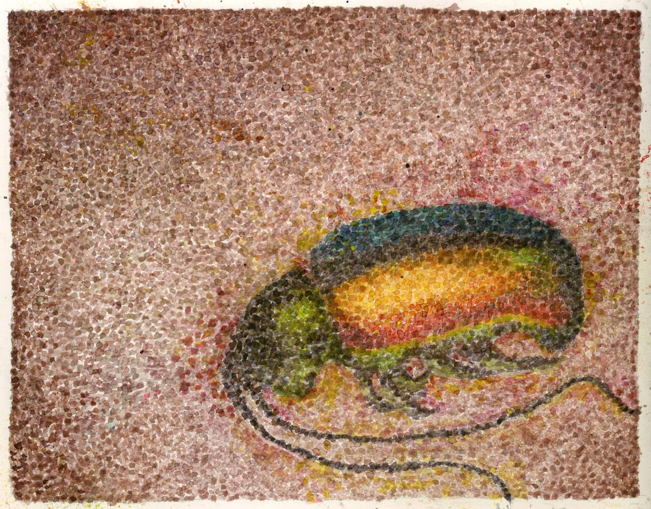
Adele Ritchie, watercolour on paper, Fall 2025 at Citadel High

Slide 3
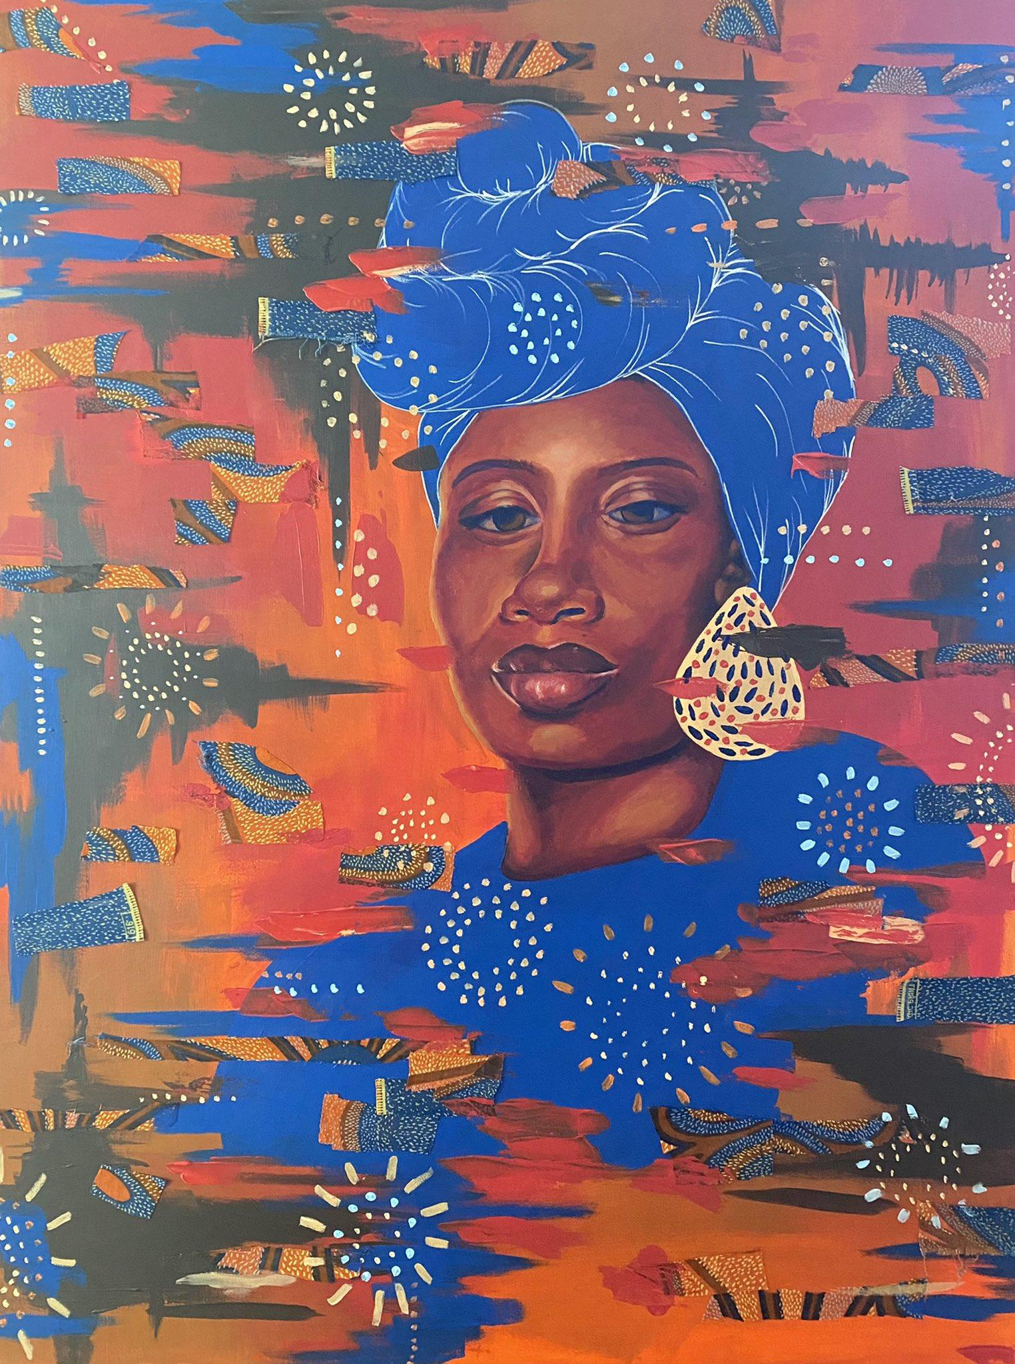
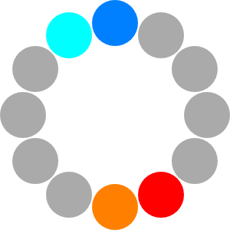
Boma Tende
@art.by.tende
(Maryland, US)
Last portrait of undergraduate degree
2021

Slide 4
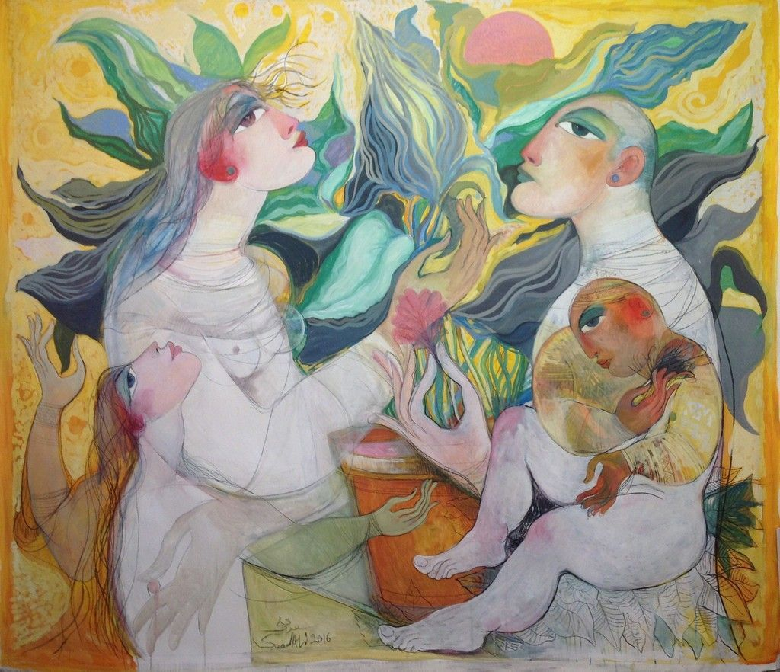
Saad Ali, Family, 2016

Slide 5
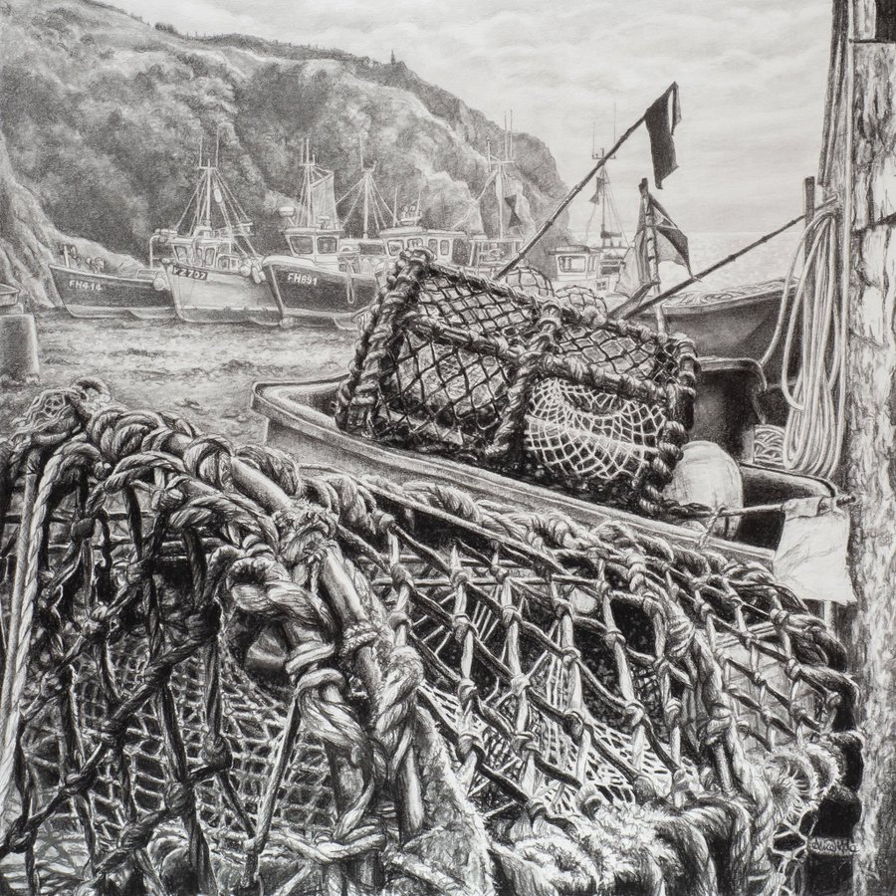
Alice Hole @AliceHole
(Cornwall, UK)
A Gathering of Nets, the Day’s Work Done
2020
Graphite on paper
32x32cm

Slide 6
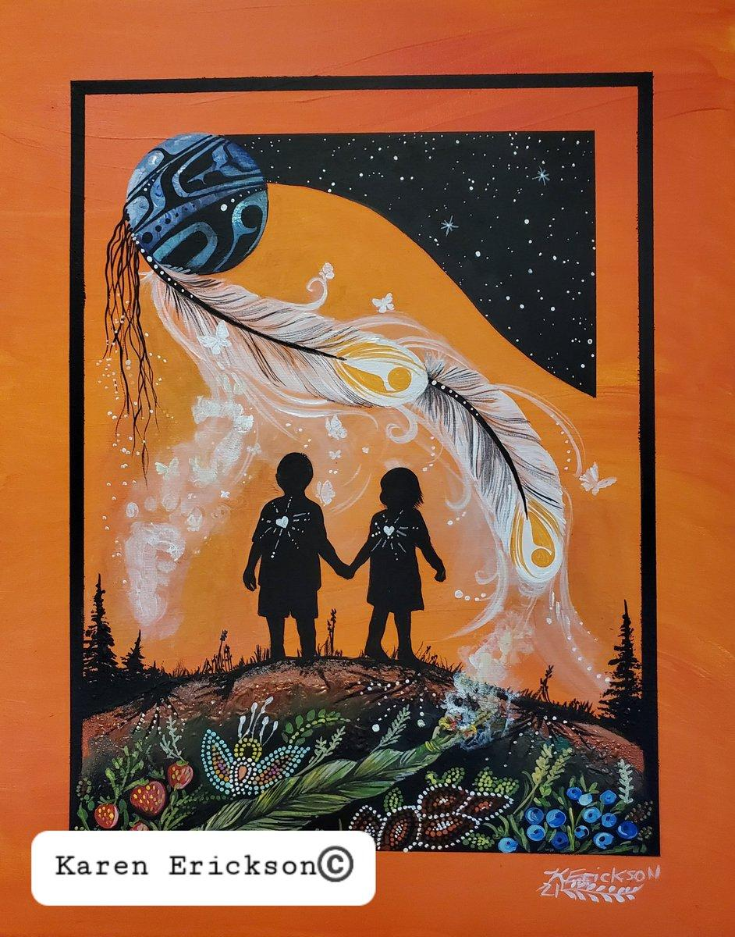
Karen Erickson
@KarenEr57470396
(Metis artist)
#215
2021

Slide 7
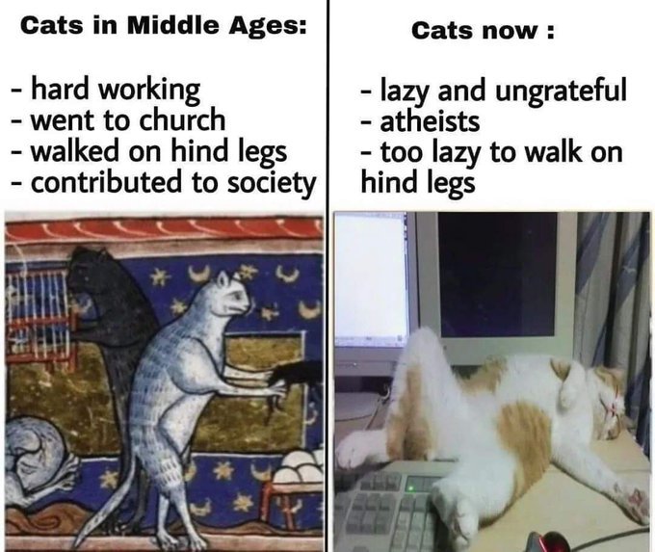

Slide 9
Work in progress
العمل قيد التقدم
正在进行的工作
کار در حال انجام است
In Arbeit
कार्य प्रगति पर है
진행 중인 작업
Kar berdewam e
Радови у току
Trabajo en progreso
Kasalukuyang ginagawa
Робота в процесі
Notes:
Current Art 11 languages in two columns, Summer 2025 generated on 8/29/2025
Work in progress
===
shqiptare - Albanian
Puna në vazhdim
አማርኛ - Amharic
በሂደት ላይ ያለ ስራ
عربي - Arabic
العمل قيد التقدم
հայերեն - Armenian
Աշխատանքն ընթացքի մեջ է
Català - Catalan
Treball en curs
中文 - Chinese
正在进行的工作
Nederlands - Dutch
Werk in uitvoering
فارسی - Farsi
کار در حال انجام است
Français - French
Travaux en cours
Deutsch - German
In Arbeit
ગુજરાતી - Gujarati
કામ ચાલુ છે
हिंदी - Hindi
कार्य प्रगति पर है
Italiano - Italian
Lavori in corso
日本語 - Japanese
進行中
한국어 - Korean
진행 중인 작업
Kurdî - Kurdish
Kar berdewam e
Melayu - Malay
Kerja sedang berjalan
മലയാളം - Malayalam
പണി പുരോഗമിക്കുന്നു
नेपाली - Nepali
काम भइरहेको छ
پښتو - Pashto
کار روان دی
Português - Portuguese
Trabalho em andamento
ਪੰਜਾਬੀ - Punjabi
ਕੰਮ ਚੱਲ ਰਿਹਾ ਹੈ
Русский - Russian
Работа в процессе
српски - Serbian
Радови у току
Soomaali - Somali
Shaqada ayaa socota
Español - Spanish
Trabajo en progreso
basa Sunda - Sundanese
Gawé dina kamajuan
kiswahili - Swahili
Kazi inaendelea
svenska - Swedish
Arbete pågår
Tagalog
Kasalukuyang ginagawa
தமிழ் - Tamil
வேலை நடந்து கொண்டிருக்கிறது
แบบไทย - Thai
งานที่กำลังดำเนินการอยู่
Türkçe - Turkish
Çalışma devam ediyor
Українська - Ukrainian
Робота в процесі
اردو - Urdu
کام جاری ہے۔
Tiếng Việt - Vietnamese
Công việc đang tiến hành

Slide 10
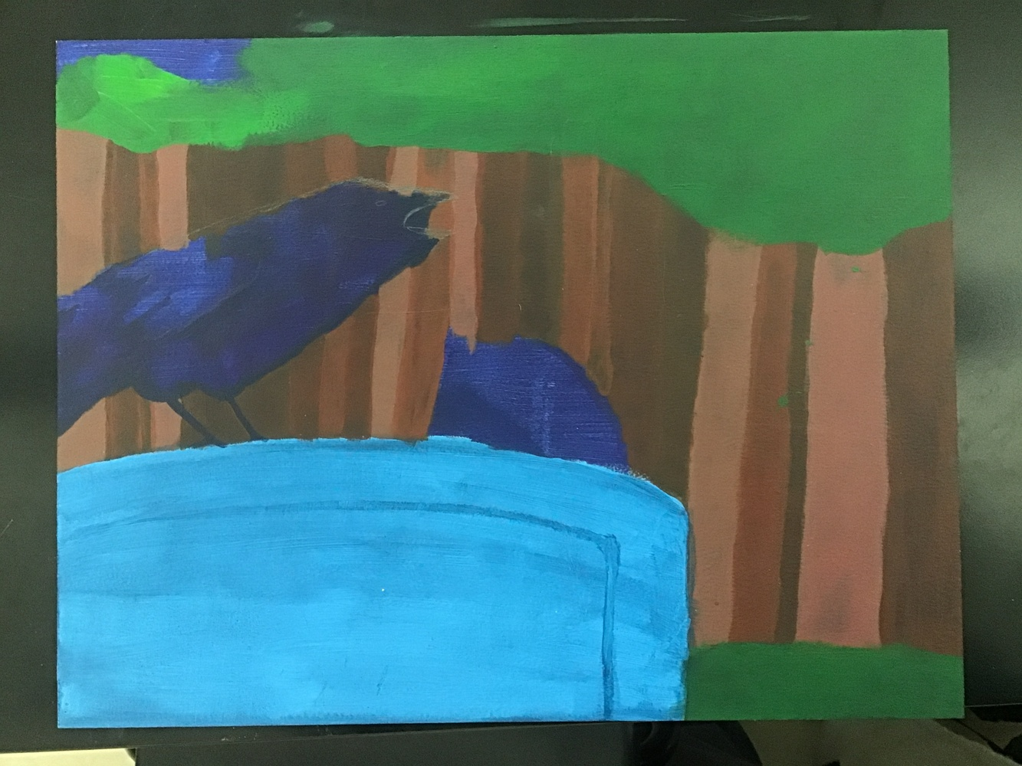
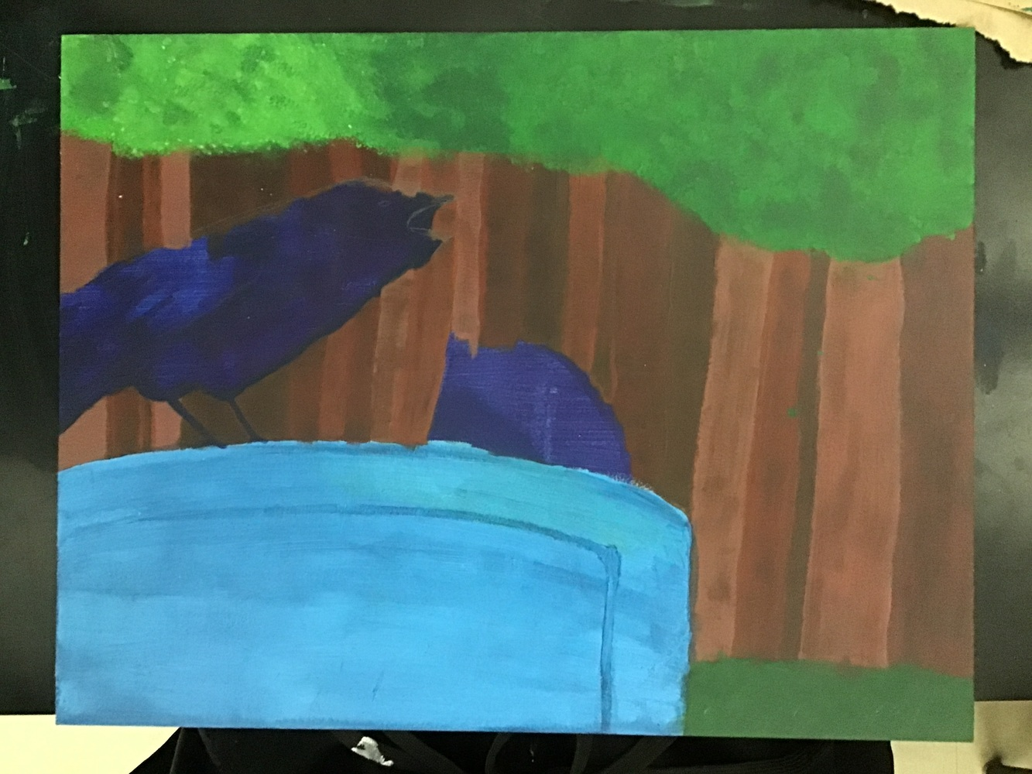
Rebecca Chafe at Citadel High, Wednesday, January 14th - Bunny

Slide 11
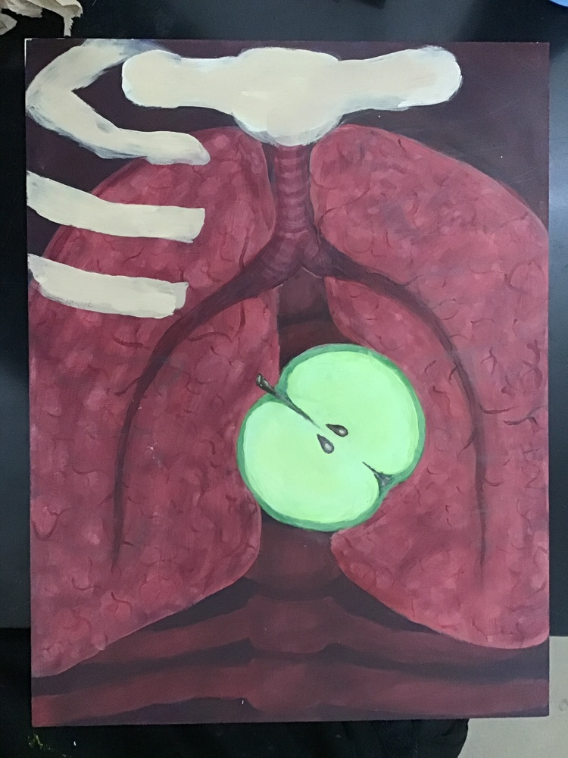
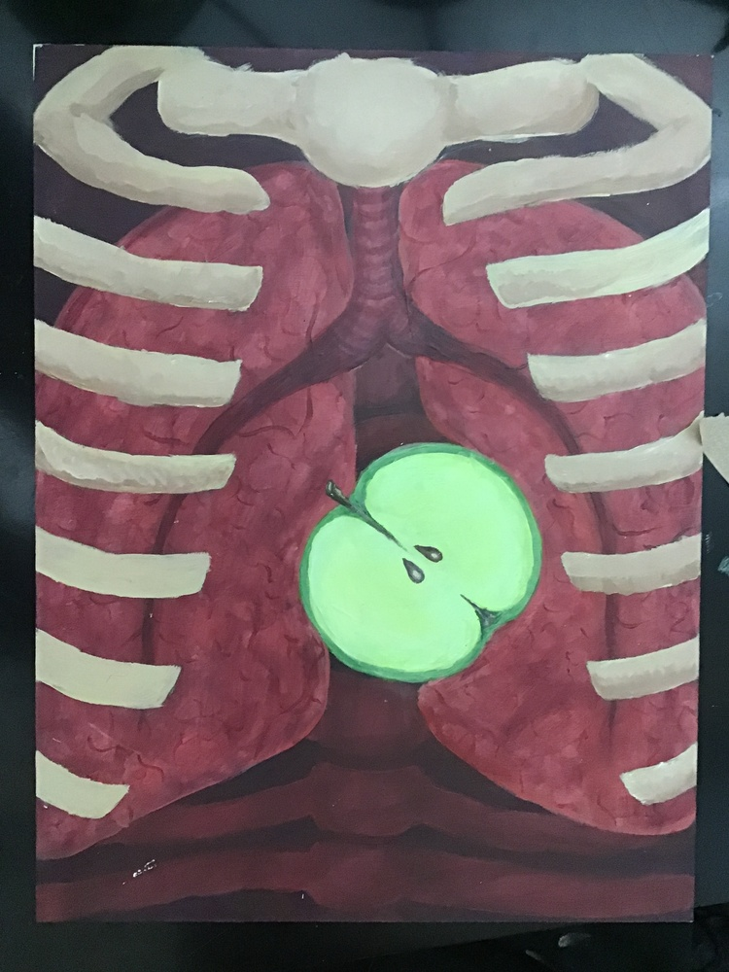
Rebecca Cox at Citadel High, Wednesday, January 14th - Bunny

Slide 12
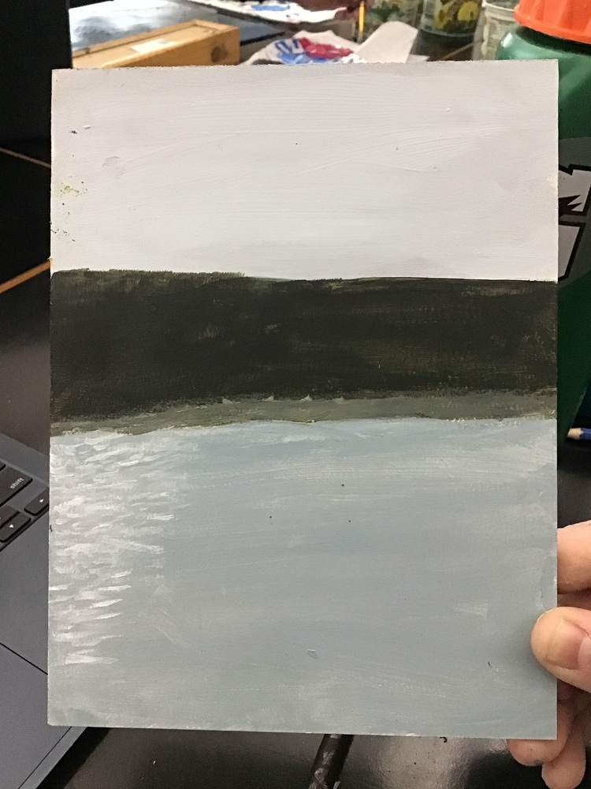
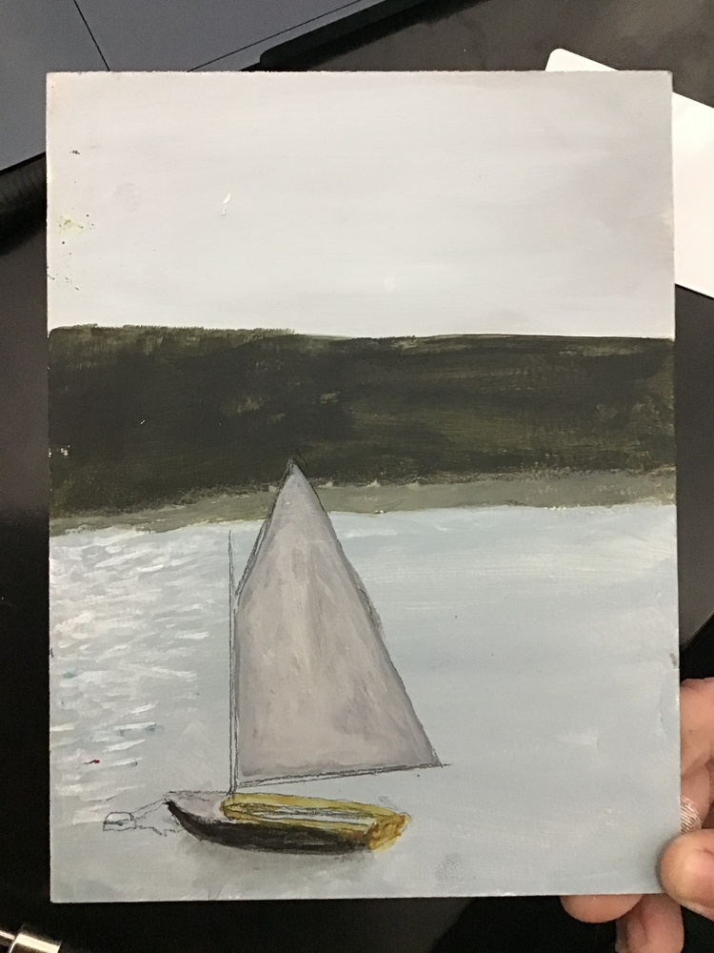
Callum Guthrie at Citadel High, Wednesday, January 14th - Bunny

Slide 13
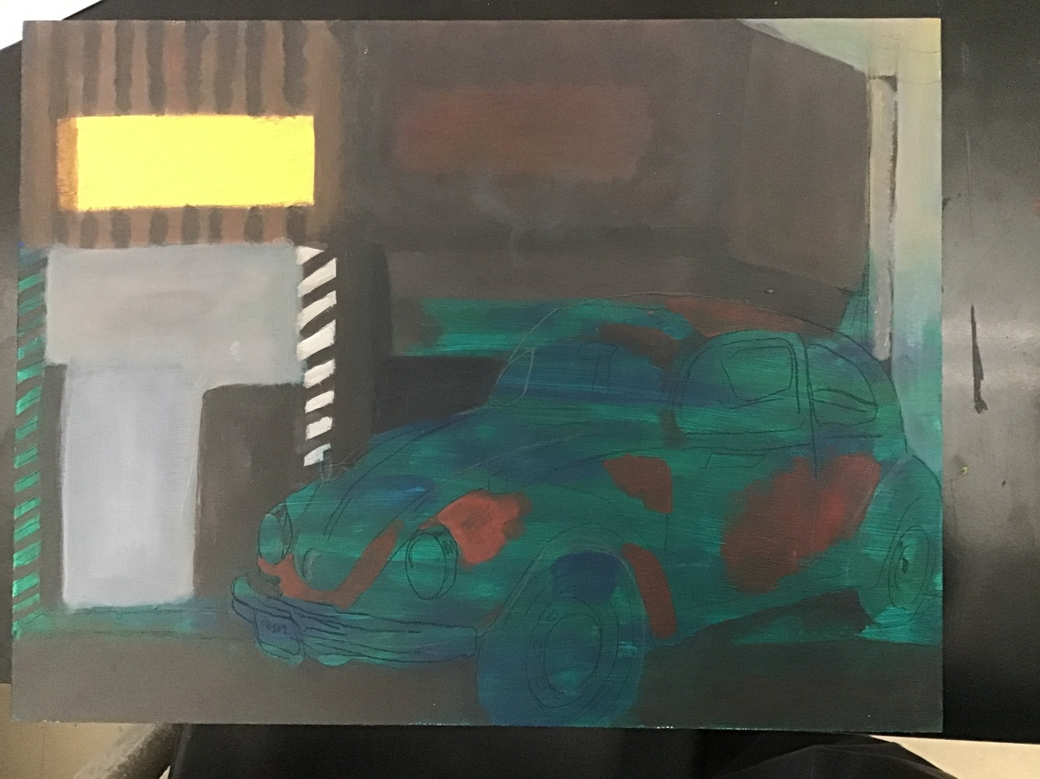
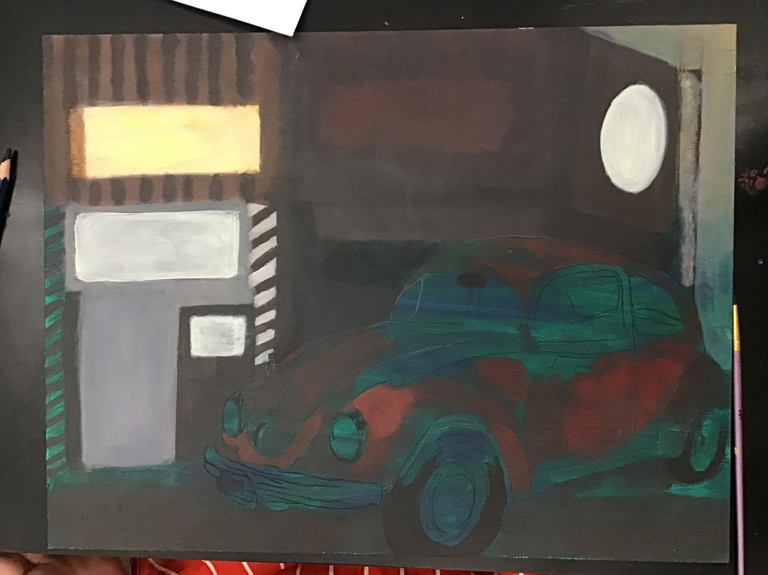
Sam Shapiro at Citadel High, Wednesday, January 14th - Bunny

Slide 14
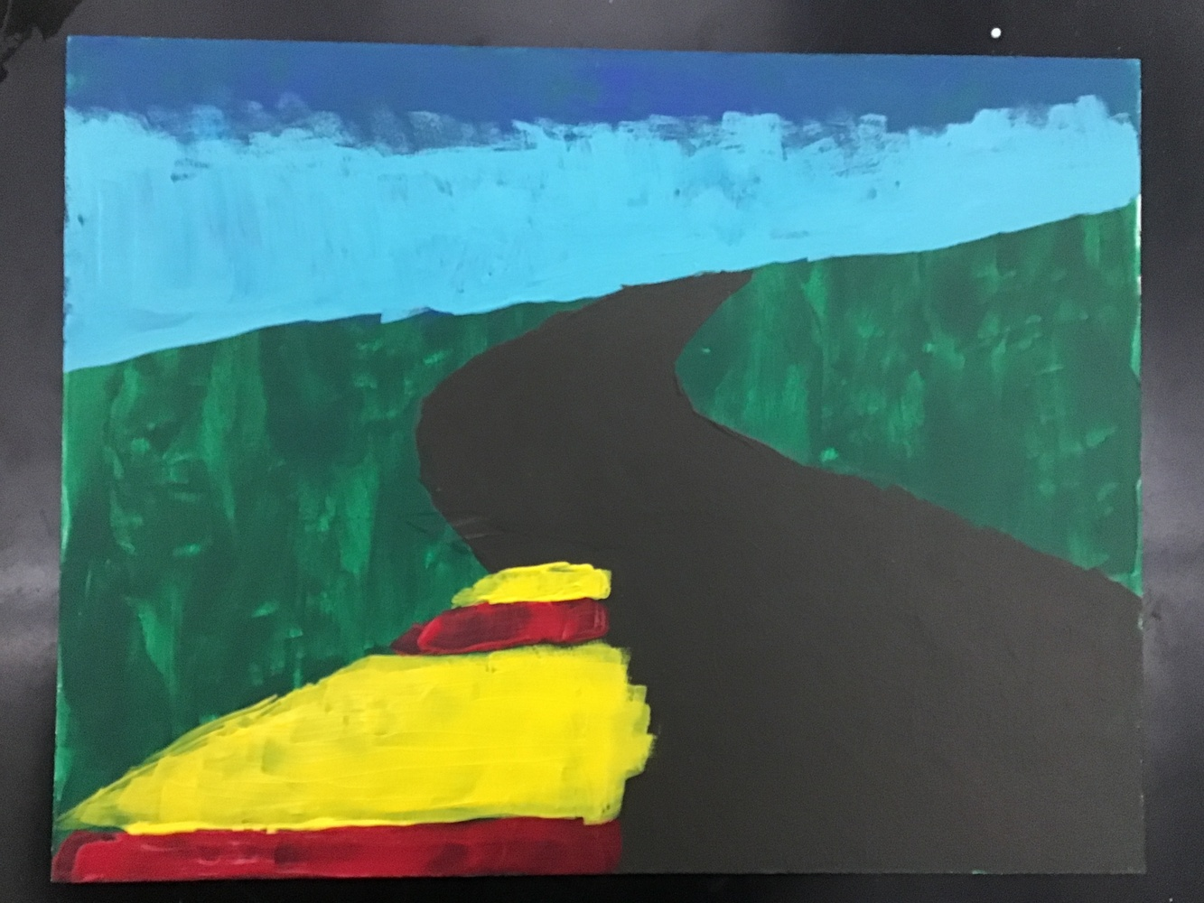
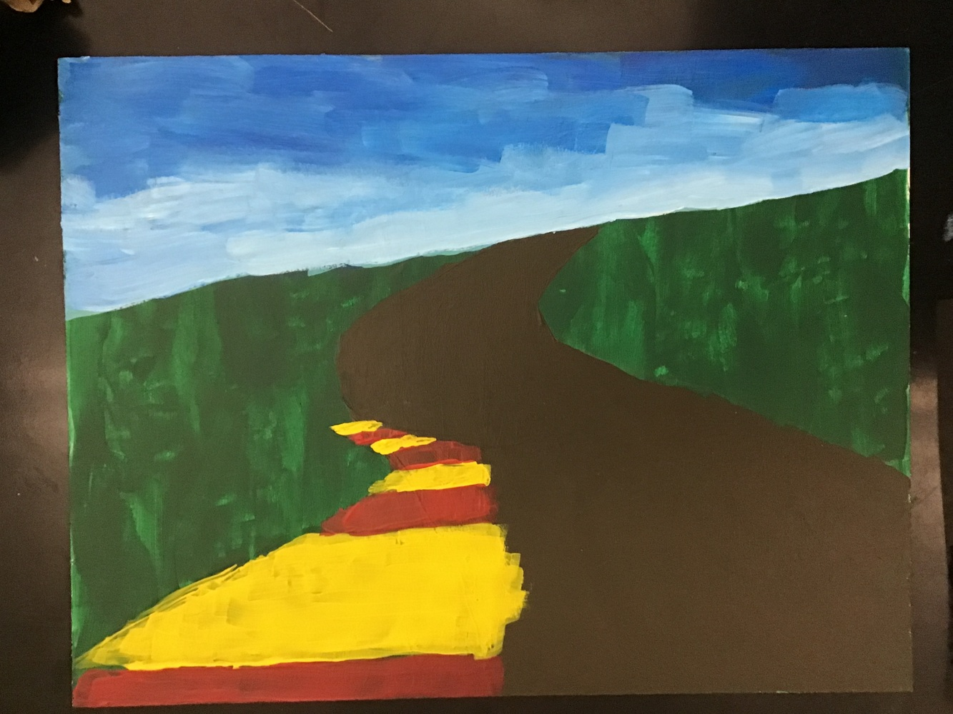
Elias Espinoza Lagos at Citadel High, Wednesday, January 14th - Bunny

Slide 15
Work-in-progress photos taken so far
Photos and goals for Drapak's
Team Bunny
እስካሁን የተነሱ በሂደት ላይ ያሉ ፎቶዎች
صور العمل قيد التقدم التي تم التقاطها حتى الآن
Fotos en curs fetes fins ara
迄今为止拍摄的施工进度照片
عکس های در حال انجام کار گرفته شده تا کنون
अब तक ली गई कार्य-प्रगति की तस्वीरें
これまでに撮影した作業中の写真
지금까지 촬영한 작업 진행 사진
Wêneyên xebatê yên heta niha hatine kişandin
Fotos do trabalho em andamento tiradas até agora
ਹੁਣ ਤੱਕ ਲਈਆਂ ਗਈਆਂ ਵਰਕ-ਇਨ-ਪ੍ਰਗਤੀ ਵਾਲੀਆਂ ਫੋਟੋਆਂ
Фотографии в процессе работы, сделанные на данный момент
Sawirada shaqada oo la qaaday ilaa hadda
Fotos del trabajo en progreso tomadas hasta ahora
Picha zinazoendelea zilizopigwa hadi sasa
Mga larawang ginagawa sa ngayon
Şu ana kadar çekilmiş, yapım aşamasındaki fotoğraflar
На даний момент зроблено незавершені фотографії
Những bức ảnh đang trong quá trình thực hiện được chụp cho đến nay
Maria Blanchette 📷📷📷📷
Ikeja Boddie 📷📷
Rebecca Chafe 📷📷📷📷📷📷
Diesel Cloud Acosta 📷📷📷📷
Kyrese Colley 📷📷📷📷
Rebecca Cox 📷📷📷📷📷📷
Isaac Crosby 📷📷📷📷📷
Elias Espinoza Lagos 📷📷📷📷📷
Kayden Fortin 📷📷✏️
⭐ Callum Guthrie
Morgyn MacQuarrie 📷📷📷📷📷📷
Cordelia Masuda 📷📷📷📷📷
Hawk McKinnon 📷📷📷📷
Yousef Saad Al Deen 📷📷📷📷
Sam Shapiro 📷📷📷📷📷📷
Varvara Staiko 📷📷
Kai Walsh 📷📷📷📷📷📷
Savanah Wheeler 📷📷

Slide 17
People who need to finish their art analysis:
⭐ Becca
Callum
Cordelia
Diesel
⭐ Elias
⭐ Hawk
Ikeja
⭐ Isaac
⭐ Kai
⭐ Kayden
⭐ Kyreese
Maria
Morgyn
⭐ Rebecca
Sam
⭐ Savanah
Varvara
Yousef
የስነጥበብ ትንታኔያቸውን መጨረስ የሚያስፈልጋቸው ሰዎች፡
الأشخاص الذين يحتاجون إلى إنهاء تحليلهم الفني:
Persones que necessiten acabar la seva anàlisi artística:
需要完成艺术分析的人：
افرادی که نیاز به تکمیل تحلیل هنری خود دارند:
जिन लोगों को अपना कला विश्लेषण पूरा करना है:
アート分析を完了する必要がある人:
미술 분석 과제를 마무리해야 하는 사람들:
Kesên ku hewce ne ku analîza hunera xwe temam bikin:
Pessoas que precisam concluir sua análise de arte:
ਉਹ ਲੋਕ ਜਿਨ੍ਹਾਂ ਨੂੰ ਆਪਣਾ ਕਲਾ ਵਿਸ਼ਲੇਸ਼ਣ ਪੂਰਾ ਕਰਨ ਦੀ ਲੋੜ ਹੈ:
Людям, которым необходимо завершить анализ произведения искусства:
Dadka u baahan inay dhammeeyaan falanqayntooda farshaxanka:
Personas que necesitan terminar su análisis de arte:
Watu wanaohitaji kumaliza uchambuzi wao wa sanaa:
Mga taong kailangang tapusin ang kanilang pagsusuri sa sining:
Sanat analizi ödevini tamamlaması gereken kişiler:
Люди, яким потрібно завершити аналіз мистецтва:
Những người cần hoàn thành bài phân tích tác phẩm nghệ thuật của mình:
Notes:
Current Art 10 languages next to English, Summer 2025 generated on 1/15/2026
People who need to finish their art analysis:
===
shqiptare - Albanian
Njerëzit që duhet të përfundojnë analizën e tyre të artit:
አማርኛ - Amharic
የስነጥበብ ትንታኔያቸውን መጨረስ የሚያስፈልጋቸው ሰዎች፡
عربي - Arabic
الأشخاص الذين يحتاجون إلى إنهاء تحليلهم الفني:
հայերեն - Armenian
Մարդիկ, ովքեր պետք է ավարտեն իրենց արվեստի վերլուծությունը.
Català - Catalan
Persones que necessiten acabar la seva anàlisi artística:
中文 - Chinese
需要完成艺术分析的人：
Nederlands - Dutch
Mensen die hun kunstanalyse nog moeten afronden:
فارسی - Farsi
افرادی که نیاز به تکمیل تحلیل هنری خود دارند:
Français - French
Les personnes qui doivent terminer leur analyse artistique :
Deutsch - German
Personen, die ihre Kunstanalyse noch abschließen müssen:
ગુજરાતી - Gujarati
જે લોકોને તેમનું કલા વિશ્લેષણ પૂર્ણ કરવાની જરૂર છે:
हिंदी - Hindi
जिन लोगों को अपना कला विश्लेषण पूरा करना है:
Italiano - Italian
Persone che hanno bisogno di terminare la loro analisi artistica:
日本語 - Japanese
アート分析を完了する必要がある人:
한국어 - Korean
미술 분석 과제를 마무리해야 하는 사람들:
Kurdî - Kurdish
Kesên ku hewce ne ku analîza hunera xwe temam bikin:
Melayu - Malay
Orang yang perlu menyelesaikan analisis seni mereka:
മലയാളം - Malayalam
കലാ വിശകലനം പൂർത്തിയാക്കേണ്ട ആളുകൾ:
नेपाली - Nepali
आफ्नो कला विश्लेषण पूरा गर्न आवश्यक पर्ने व्यक्तिहरू:
پښتو - Pashto
هغه خلک چې اړتیا لري خپل د هنر تحلیل بشپړ کړي:
Português - Portuguese
Pessoas que precisam concluir sua análise de arte:
ਪੰਜਾਬੀ - Punjabi
ਉਹ ਲੋਕ ਜਿਨ੍ਹਾਂ ਨੂੰ ਆਪਣਾ ਕਲਾ ਵਿਸ਼ਲੇਸ਼ਣ ਪੂਰਾ ਕਰਨ ਦੀ ਲੋੜ ਹੈ:
Русский - Russian
Людям, которым необходимо завершить анализ произведения искусства:
српски - Serbian
Људи који треба да заврше своју анализу уметности:
Soomaali - Somali
Dadka u baahan inay dhammeeyaan falanqayntooda farshaxanka:
Español - Spanish
Personas que necesitan terminar su análisis de arte:
basa Sunda - Sundanese
Jalma-jalma anu kedah ngarengsekeun analisis seni na:
kiswahili - Swahili
Watu wanaohitaji kumaliza uchambuzi wao wa sanaa:
svenska - Swedish
Personer som behöver slutföra sin konstanalys:
Tagalog
Mga taong kailangang tapusin ang kanilang pagsusuri sa sining:
தமிழ் - Tamil
தங்கள் கலை பகுப்பாய்வை முடிக்க வேண்டியவர்கள்:
แบบไทย - Thai
ผู้ที่ต้องการทำการวิเคราะห์งานศิลปะให้เสร็จสมบูรณ์:
Türkçe - Turkish
Sanat analizi ödevini tamamlaması gereken kişiler:
Українська - Ukrainian
Люди, яким потрібно завершити аналіз мистецтва:
اردو - Urdu
وہ لوگ جنہیں اپنے فن کا تجزیہ مکمل کرنے کی ضرورت ہے:
Tiếng Việt - Vietnamese
Những người cần hoàn thành bài phân tích tác phẩm nghệ thuật của mình:

Slide 19
Our break is next week!
If you want to catch up, you can take your painting home.
I have plastic cups that you can fill halfway with paint.
Put them inside a ziploc bag.
I won’t be able to get the paint out tomorrow when I am teaching, so today is the day to fill them up.
إجازتنا الأسبوع القادم! إذا رغبتم في اللحاق بما فاتكم، يمكنكم أخذ لوحتكم إلى المنزل.
我们下周放假！如果你想赶上进度，可以把你的画带回家。
استراحت ما هفته‌ی آینده است! اگر می‌خواهید عقب‌ماندگی‌تان را جبران کنید، می‌توانید نقاشی‌تان را به خانه ببرید.
Unsere Ferien sind nächste Woche! Wenn Sie etwas Zeit brauchen, können Sie Ihr Gemälde mit nach Hause nehmen.
हमारी छुट्टी अगले हफ़्ते है! अगर आप मिलना चाहें, तो अपनी पेंटिंग घर ले जा सकते हैं।
다음 주에 방학이에요! 따라잡고 싶으면 그림을 집으로 가져가도 돼요.
Bêhnvedana me hefteya bê ye! Heke hûn dixwazin bigihîjin hev, hûn dikarin tabloya xwe bibin malê.
Пауза нам је следеће недеље! Ако желите да надокнадите пропуштено, можете понети своју слику кући.
¡Nuestro descanso es la semana que viene! Si quieres ponerte al día, puedes llevarte tu cuadro a casa.
Next week na ang break namin! Kung gusto mong makahabol, maaari mong iuwi ang iyong pagpipinta.
Наша перерва наступного тижня! Якщо хочете надолужити згаяне, можете взяти свою картину додому.
Notes:
Current Art 11 languages shortened next to English, Summer 2025 generated on 10/30/2025
Our break is next week! If you want to catch up, you can take your painting home. I have plastic cups that you can fill halfway with paint. Put them inside a ziploc bag. I won’t be able to get the paint out tomorrow when I am teaching, so today is the day to fill them up.
Shortened text:
Our break is next week! If you want to catch up, you can take your painting home.
===
shqiptare - Albanian
Pushimi ynë është javën tjetër! Nëse doni të vazhdoni, mund ta merrni pikturën tuaj në shtëpi. Kam gota plastike që mund t’i mbushni deri në gjysmë me bojë. Vendosini brenda një qeseje me ziplock. Nuk do të jem në gjendje ta nxjerr bojën nesër kur të jap mësim, kështu që sot është dita për t’i mbushur.
አማርኛ - Amharic
እረፍታችን በሚቀጥለው ሳምንት ነው! ለመያዝ ከፈለጉ, ስዕልዎን ወደ ቤትዎ መውሰድ ይችላሉ. በቀለም በግማሽ መሙላት የምትችሉት የፕላስቲክ ስኒዎች አሉኝ. በዚፕሎክ ቦርሳ ውስጥ ያስቀምጧቸው. ነገ ሳስተምር ቀለሙን ማውጣት አልችልም, ስለዚህ እነሱን ለመሙላት ዛሬ ነው.
عربي - Arabic
إجازتنا الأسبوع القادم! إذا رغبتم في استكمال ما فاتكم، يمكنكم أخذ لوحاتكم إلى المنزل. لديّ أكواب بلاستيكية يمكنكم ملؤها حتى نصفها بالطلاء. ضعوها في كيس بلاستيكي. لن أتمكن من إخراج الطلاء غدًا أثناء التدريس، لذا اليوم هو اليوم المناسب لملئها.
հայերեն - Armenian
Մեր արձակուրդը հաջորդ շաբաթ է։ Եթե ուզում ես հասցնես նկարը տուն տանել։ Ես ունեմ պլաստիկ բաժակներ, որոնք կարող ես կիսով չափ լցնել ներկով։ Դիր դրանք կայծակաճարմանդ տոպրակի մեջ։ Վաղը, երբ դասավանդեմ, չեմ կարողանա ներկը հանել, այնպես որ այսօր դրանք լցնելու օրն է։
Català - Catalan
La setmana que ve tenim les vacances! Si voleu posar-vos al dia, podeu emportar-vos la pintura a casa. Tinc gots de plàstic que podeu omplir fins a la meitat amb pintura. Poseu-los dins d'una bossa amb tancament hermètic. Demà no podré treure la pintura quan faci classe, així que avui és el dia d'omplir-los.
中文 - Chinese
下周放假！如果你想补上落下的进度，可以把画带回家。我有一些塑料杯，可以装半杯颜料。把它们放进密封袋里。明天我要上课，没法把颜料拿出来，所以今天就是装颜料的日子。
Nederlands - Dutch
Volgende week is het vakantie! Als je je werk wilt inhalen, kun je je schilderij mee naar huis nemen. Ik heb plastic bekertjes die je halfvol met verf kunt vullen. Doe ze in een hersluitbaar zakje. Morgen krijg ik de verf er niet uit als ik lesgeef, dus vandaag is de dag om ze te vullen.
فارسی - Farsi
استراحت ما هفته‌ی آینده است! اگر می‌خواهی به کلاس برسی، می‌توانی نقاشی‌ات را به خانه ببری. من لیوان‌های پلاستیکی دارم که می‌توانی تا نصفه از رنگ پرشان کنی. آنها را داخل یک کیسه‌ی زیپ‌دار بگذار. فردا که درس می‌دهم نمی‌توانم رنگ‌ها را بیرون بیاورم، بنابراین امروز روز پر کردن آنهاست.
Français - French
Nos vacances sont la semaine prochaine ! Si vous voulez rattraper votre retard, vous pouvez emporter vos tableaux à la maison. J'ai des gobelets en plastique que vous pouvez remplir à moitié de peinture. Mettez-les dans un sac Ziploc. Je ne pourrai pas sortir la peinture demain, car je donnerai cours, alors c'est aujourd'hui qu'il faut les remplir.
Deutsch - German
Unsere Ferien sind nächste Woche! Wer bis dahin malen möchte, kann sein Bild mit nach Hause nehmen. Ich habe Plastikbecher, die man halb mit Farbe füllen kann. Gebt sie in einen Gefrierbeutel. Morgen, während des Unterrichts, kann ich die Farbe nicht herausholen, also füllt sie am besten heute.
ગુજરાતી - Gujarati
આપણો વિરામ આવતા અઠવાડિયે છે! જો તમારે કામ પૂરું કરવું હોય, તો તમે તમારા પેઇન્ટિંગ ઘરે લઈ જઈ શકો છો. મારી પાસે પ્લાસ્ટિકના કપ છે જે તમે અડધા રસ્તે પેઇન્ટથી ભરી શકો છો. તેને ઝિપલોક બેગમાં મૂકો. કાલે જ્યારે હું ભણાવીશ ત્યારે હું પેઇન્ટ કાઢી શકીશ નહીં, તેથી આજે તેને ભરવાનો દિવસ છે.
हिंदी - Hindi
हमारी छुट्टी अगले हफ़्ते है! अगर आप समय निकालना चाहें, तो अपनी पेंटिंग घर ले जा सकते हैं। मेरे पास प्लास्टिक के कप हैं जिन्हें आप आधा पेंट से भर सकते हैं। उन्हें एक ज़िपलॉक बैग में रख दीजिए। कल जब मैं पढ़ाऊँगी, तो पेंट बाहर नहीं निकाल पाऊँगी, इसलिए आज ही उन्हें भर दीजिए।
Italiano - Italian
La nostra pausa è la prossima settimana! Se vuoi recuperare, puoi portare i tuoi dipinti a casa. Ho dei bicchieri di plastica che puoi riempire a metà con i colori. Mettili in un sacchetto con chiusura lampo. Non potrò tirare fuori i colori domani quando sarò in classe, quindi oggi è il giorno giusto per riempirli.
日本語 - Japanese
来週は休みです！もっと絵を描きたい方は、絵を持って帰ってください。絵の具を半分くらいまで入れられるプラスチックカップを用意しています。ジップロックに入れてください。明日は授業があるので絵の具を取り出せないので、今日中にいっぱいにしておきましょう。
한국어 - Korean
다음 주에 방학이에요! 따라잡고 싶으면 그림 가져가도 돼요. 물감을 반쯤 채울 수 있는 플라스틱 컵이 있어요. 지퍼백에 넣어서 보관하세요. 내일 수업 때문에 물감을 꺼낼 수 없으니 오늘이 바로 채우는 날이에요.
Kurdî - Kurdish
Bêhnvedana me hefteya bê ye! Heke hûn dixwazin hevdu temam bikin, hûn dikarin tabloya xwe bibin malê. Qedehên plastîk li cem min hene ku hûn dikarin heta nîvê wê bi boyaxê tijî bikin. Wan têxin nav kîsikek ziploc. Ez ê sibê dema ku ez dersê didim nikaribim boyaxê derxim, ji ber vê yekê îro roja tijîkirina wan e.
Melayu - Malay
Rehat kita minggu depan! Jika anda ingin mengejar masa, anda boleh membawa lukisan anda pulang. Saya mempunyai cawan plastik yang boleh anda isi separuh dengan cat. Letakkannya di dalam beg ziploc. Saya tidak akan dapat mengeluarkan cat esok apabila saya mengajar, jadi hari ini adalah hari untuk mengisinya.
മലയാളം - Malayalam
അടുത്ത ആഴ്ചയാണ് നമ്മുടെ ഇടവേള! പെയിന്റിംഗ് പൂർത്തിയാക്കണമെങ്കിൽ വീട്ടിലേക്ക് കൊണ്ടുപോകാം. പെയിന്റ് പകുതി നിറയ്ക്കാൻ പറ്റുന്ന പ്ലാസ്റ്റിക് കപ്പുകൾ എന്റെ കൈവശമുണ്ട്. അവ ഒരു സിപ്ലോക്ക് ബാഗിൽ ഇടുക. നാളെ ഞാൻ പഠിപ്പിക്കുമ്പോൾ പെയിന്റ് പുറത്തെടുക്കാൻ കഴിയില്ല, അതിനാൽ ഇന്ന് അവ നിറയ്ക്കേണ്ട ദിവസമാണ്.
नेपाली - Nepali
हाम्रो ब्रेक अर्को हप्ता हो! यदि तपाईं त्यो काम सक्न चाहनुहुन्छ भने, तपाईं आफ्नो पेन्टिङ घर लैजान सक्नुहुन्छ। मसँग प्लास्टिकका कपहरू छन् जुन तपाईं आधा रङले भर्न सक्नुहुन्छ। तिनीहरूलाई जिपलक झोला भित्र राख्नुहोस्। भोलि म पढाउँदै गर्दा म पेन्ट निकाल्न सक्दिन, त्यसैले आज तिनीहरूलाई भर्ने दिन हो।
پښتو - Pashto
زموږ وقفه راتلونکې اونۍ ده! که تاسو غواړئ چې خپل رنګ کار بشپړ کړئ، تاسو کولی شئ خپل رنګ کور ته یوسئ. زه پلاستيکي پیالې لرم چې تاسو یې نیمایي له رنګ ډکولی شئ. په زپلوک کڅوړه کې یې واچوئ. زه به سبا د تدریس په وخت کې رنګ نه شم ایستلی، نو نن ورځ د ډکولو ورځ ده.
Português - Portuguese
Nossa pausa é na semana que vem! Se quiserem colocar a pintura em dia, podem levar para casa. Tenho copos de plástico que vocês podem encher até a metade com tinta. Coloquem-nos dentro de um saco plástico com fecho. Não poderei usar a tinta amanhã, pois estarei dando aula, então hoje é o dia para enchê-los.
ਪੰਜਾਬੀ - Punjabi
ਸਾਡਾ ਬ੍ਰੇਕ ਅਗਲੇ ਹਫ਼ਤੇ ਹੈ! ਜੇ ਤੁਸੀਂ ਆਪਣਾ ਕੰਮ ਪੂਰਾ ਕਰਨਾ ਚਾਹੁੰਦੇ ਹੋ, ਤਾਂ ਤੁਸੀਂ ਆਪਣੀ ਪੇਂਟਿੰਗ ਘਰ ਲੈ ਜਾ ਸਕਦੇ ਹੋ। ਮੇਰੇ ਕੋਲ ਪਲਾਸਟਿਕ ਦੇ ਕੱਪ ਹਨ ਜਿਨ੍ਹਾਂ ਨੂੰ ਤੁਸੀਂ ਅੱਧਾ ਪੇਂਟ ਨਾਲ ਭਰ ਸਕਦੇ ਹੋ। ਉਨ੍ਹਾਂ ਨੂੰ ਜ਼ਿਪਲੋਕ ਬੈਗ ਦੇ ਅੰਦਰ ਰੱਖੋ। ਮੈਂ ਕੱਲ੍ਹ ਨੂੰ ਪੜ੍ਹਾਉਂਦੇ ਸਮੇਂ ਪੇਂਟ ਨਹੀਂ ਕੱਢ ਸਕਾਂਗਾ, ਇਸ ਲਈ ਅੱਜ ਉਨ੍ਹਾਂ ਨੂੰ ਭਰਨ ਦਾ ਦਿਨ ਹੈ।
Русский - Russian
На следующей неделе у нас перерыв! Если хотите наверстать упущенное, можете забрать свои картины домой. У меня есть пластиковые стаканчики, которые можно наполовину наполнить краской. Положите их в пакет с застёжкой-молнией. Завтра, во время урока, я не смогу вынести краску, так что сегодня самое время их наполнить.
српски - Serbian
Пауза нам је следеће недеље! Ако желиш да надокнадиш пропуштено, можеш понети своју слику кући. Имам пластичне чаше које можеш напунити бојом до пола. Стави их у кесу са затварачем. Нећу моћи да извадим боју сутра када будем имала предавања, тако да је данас дан да их напуним.
Soomaali - Somali
Nasashadayadu waa toddobaadka soo socda! Haddii aad rabto in aad soo qabato, waxaad u qaadan kartaa rinjiyeynta guriga. Waxaan haystaa koobab balaastiig ah oo aad ka buuxin karto rinjiga kala badh. Ku rid boorsada ziploc. Ma awoodi doono inaan rinjiga soo saaro berrito markaan wax barayo, markaa maanta waa maalintii la buuxin lahaa.
Español - Spanish
¡Nuestras vacaciones son la semana que viene! Si quieres ponerte al día, puedes llevarte tu pintura a casa. Tengo vasos de plástico que puedes llenar hasta la mitad con pintura. Mételos en una bolsa con cierre hermético. Mañana no podré sacar la pintura porque tengo clase, así que hoy es el día para llenarlos.
basa Sunda - Sundanese
Libur urang minggu hareup! Upami anjeun hoyong ngiringan, anjeun tiasa nyandak lukisan anjeun ka bumi. Abdi gaduh cangkir plastik anu anjeun tiasa ngeusian satengahna ku cet. Nempatkeun aranjeunna dina kantong ziploc. Abdi moal tiasa cet kaluar isukan nalika kuring ngajar, janten dinten ieu mangrupikeun dinten pikeun ngeusian aranjeunna.
kiswahili - Swahili
Mapumziko yetu ni wiki ijayo! Ikiwa unataka kupata, unaweza kuchukua uchoraji wako nyumbani. Nina vikombe vya plastiki ambavyo unaweza kujaza nusu na rangi. Weka ndani ya mfuko wa ziploc. Sitaweza kutoa rangi kesho ninapofundisha, kwa hivyo leo ndiyo siku ya kuzijaza.
svenska - Swedish
Vi har lov nästa vecka! Om du vill komma ikapp kan du ta med dig din målning hem. Jag har plastmuggar som du kan fylla halvvägs med färg. Lägg dem i en återförslutningsbar ziploc-påse. Jag kommer inte att kunna få fram färgen imorgon när jag undervisar, så idag är det dags att fylla dem.
Tagalog
Next week na ang break namin! Kung gusto mong makahabol, maaari mong iuwi ang iyong pagpipinta. Mayroon akong mga plastik na tasa na maaari mong punan sa kalahati ng pintura. Ilagay ang mga ito sa loob ng isang ziploc bag. Hindi ko mailalabas ang pintura bukas kapag nagtuturo ako, kaya ngayon ang araw para punan ang mga ito.
தமிழ் - Tamil
அடுத்த வாரம் நமக்கு விடுமுறை! நீங்க ஓவியம் வரைஞ்ச வேலையை முடிச்சு முடிச்ச பிறகு, வீட்டுக்கு எடுத்துட்டுப் போகலாம். என்கிட்ட பிளாஸ்டிக் கப் இருக்கு, அதோட பாதியளவு பெயிண்ட் நிரப்பலாம். ஒரு ஜிப்லாக் பையில வைங்க. நாளைக்கு நான் பாடம் நடத்தும்போது பெயிண்டை எடுக்க முடியாது, அதனால இன்னைக்குதான் நிரப்பணும்.
แบบไทย - Thai
สัปดาห์หน้าเราจะพักกัน! ถ้าอยากตามทัน ก็เอารูปกลับบ้านได้นะ ฉันมีถ้วยพลาสติกให้เติมสีได้ครึ่งถ้วย ใส่ในถุงซิปล็อก พรุ่งนี้ตอนสอนฉันเอาสีออกไม่ได้ วันนี้เลยต้องเติมสีให้เต็มถ้วย
Türkçe - Turkish
Molamız gelecek hafta! Eğer yetişmek istersen, resmini eve götürebilirsin. Yarısına kadar boyayla doldurabileceğin plastik bardaklarım var. Onları bir fermuarlı poşete koy. Yarın dersteyken boyayı çıkaramayacağım, bu yüzden bugün onları doldurmanın tam zamanı.
Українська - Ukrainian
У нас наступного тижня перерва! Якщо хочеш надолужити згаяне, можеш взяти свою картину додому. У мене є пластикові стаканчики, які можна наповнити фарбою наполовину. Поклади їх у пакет із застібкою-блискавкою. Я не зможу дістати фарбу завтра, коли буду вчити, тому сьогодні саме той день, щоб їх наповнити.
اردو - Urdu
ہمارا وقفہ اگلے ہفتے ہے! اگر آپ پکڑنا چاہتے ہیں، تو آپ اپنی پینٹنگ گھر لے جا سکتے ہیں۔ میرے پاس پلاسٹک کے کپ ہیں جنہیں آپ پینٹ سے آدھا بھر سکتے ہیں۔ انہیں زپلوک بیگ کے اندر رکھیں۔ کل جب میں پڑھا رہا ہوں تو میں پینٹ نہیں نکال سکوں گا، اس لیے آج ان کو بھرنے کا دن ہے۔
Tiếng Việt - Vietnamese
Tuần sau là kỳ nghỉ của chúng ta! Nếu muốn học bù, các em có thể mang tranh về nhà. Tôi có cốc nhựa, các em có thể đổ đầy nửa cốc bằng màu. Cho vào túi ziploc. Ngày mai tôi sẽ không thể lấy sơn ra khi đi dạy, nên hôm nay là ngày để đổ đầy chúng.

Slide 20
Painting calendar
 |  | Last day for texture |  | Acrylic colour wheel
Acrylic colour wheel Rem Day in Spatz - B | Remembrance | Acrylic techniques |  | Techniques & Hello Kitty!
 | Hello Kitty! |  | Observation
Observation |  | Idea Development |  | Image collection
 | Thumbnails |  | PD & Parent teacher | Start mini painting
 | Mini painting |  | Finish mini painting
Base layer |  | Impressionism and Post-Impressionism |  | Background
❄️ Holiday! ❄️
 | 6 |  | Expressionism
Foreground Abstraction |  | Art analysis |  | 16
 | Goal setting |  | 22
Hand in painting |  | Exam week - Be awesome😀!
Notes:
Record Art 11 translations in notes only, Summer 2025 generated on 10/30/2025
Painting calendar: Acrylic colour wheel - Remembrance Day - Acrylic colour wheel - Acrylic techniques - Techniques & Hello Kitty! - Hello Kitty! - Observation - Idea Development - Image collection - PD & Parent teacher day - Thumbnails - Start mini painting - Mini painting - Finish mini painting - Base layer - Line work - Holiday! - Background - Foreground - Refinement - Last day for painting! - Exam week: Be awesome!!
===
shqiptare - Albanian
Kalendari i pikturës: Rrota me ngjyra akrilike - Dita e Përkujtimit - Rrota me ngjyra akrilike - Teknikat akrilike - Teknikat dhe Hello Kitty! - Hello Kitty! - Vëzhgim - Zhvillimi i ideve - Mbledhja e imazheve - Dita e zhvillimit profesional dhe e prindit/mësueses - Miniaturat - Fillimi i mini-pikturës - Mini-pikturë - Përfundimi i mini-pikturës - Shtresa bazë - Puna me vija - Festa! - Sfondi - Plani i parë - Përmirësimi - Dita e fundit për pikturë! - Java e provimeve: Jini të mrekullueshëm!!
አማርኛ - Amharic
የስዕል ቀን መቁጠሪያ፡- አሲሪሊክ ቀለም ጎማ - የማስታወሻ ቀን - አክሬሊክስ ቀለም ጎማ - አክሬሊክስ ቴክኒኮች - ቴክኒኮች እና ሄሎ ኪቲ! - ሰላም ኪቲ! - ምልከታ - የሃሳብ ልማት - የምስል ስብስብ - ፒዲ እና የወላጅ አስተማሪ ቀን - ድንክዬ - ሚኒ ሥዕል ይጀምሩ - አነስተኛ ሥዕል - ሚኒ ሥዕልን ጨርስ - የመሠረት ንብርብር - የመስመር ሥራ - የበዓል ቀን! - ዳራ - ግንባር - ማሻሻያ - ለሥዕል የመጨረሻ ቀን! - የፈተና ሳምንት፡ ግሩም ሁን!!
عربي - Arabic
تقويم الرسم: عجلة الألوان الأكريليك - يوم الذكرى - عجلة الألوان الأكريليك - تقنيات الأكريليك - التقنيات و هلو كيتي! - هلو كيتي! - الملاحظة - تطوير الأفكار - جمع الصور - يوم التطوير المهني وأولياء الأمور والمعلمين - الصور المصغرة - بدء الرسم المصغر - الرسم المصغر - إنهاء الرسم المصغر - الطبقة الأساسية - عمل الخطوط - العطلة! - الخلفية - المقدمة - التحسين - آخر يوم للرسم! - أسبوع الامتحان: كن رائعًا!!
հայերեն - Armenian
Նկարչական օրացույց. Ակրիլային գունային անիվ - Հիշատակի օր - Ակրիլային գունային անիվ - Ակրիլային տեխնիկա - Տեխնիկա և Hello Kitty! - Hello Kitty! - Դիտարկում - Գաղափարի զարգացում - Պատկերների հավաքագրում - Մասնագիտական ​​դաստիարակություն և ծնող-ուսուցիչ օր - Մանրապատկերներ - Մինի նկարչության սկիզբ - Մինի նկար - Մինի նկարչության ավարտ - Հիմնական շերտ - Գծային աշխատանք - Տոնական! - Ետնապատկեր - Առաջին պլան - Զարգացում - Նկարչության վերջին օր! - Քննությունների շաբաթ. Եղեք հրաշալի!!
Català - Catalan
Calendari de pintura: Roda de colors acrílics - Dia del Record - Roda de colors acrílics - Tècniques acríliques - Tècniques i Hello Kitty! - Hello Kitty! - Observació - Desenvolupament d'idees - Recollida d'imatges - Desenvolupament professional i dia de pares i professors - Miniatures - Començar la mini pintura - Mini pintura - Acabar la mini pintura - Capa base - Treball de línia - Vacances! - Fons - Primer pla - Refinament - Últim dia per pintar! - Setmana d'exàmens: Sigues genial!!
中文 - Chinese
绘画日程：丙烯颜料色轮 - 纪念日 - 丙烯颜料色轮 - 丙烯颜料技法 - 技法与Hello Kitty！ - Hello Kitty！ - 观察 - 构思 - 图片收集 - 教师专业发展与家长日 - 草图 - 开始迷你绘画 - 迷你绘画 - 完成迷你绘画 - 底色 - 线条绘制 - 假期！ - 背景 - 前景 - 润色 - 绘画的最后一天！ - 考试周：加油！！
Nederlands - Dutch
Schilderkalender: Acrylkleurenwiel - Dodenherdenking - Acrylkleurenwiel - Acryltechnieken - Technieken & Hello Kitty! - Hello Kitty! - Observatie - Ideeënontwikkeling - Afbeeldingen verzamelen - Ouder-leraardag & Ouder-leraardag - Miniaturen - Mini-schilderij starten - Mini-schilderij - Mini-schilderij afmaken - Basislaag - Lijnwerk - Vakantie! - Achtergrond - Voorgrond - Verfijning - Laatste dag om te schilderen! - Examenweek: Wees geweldig!!
فارسی - Farsi
تقویم نقاشی: چرخه رنگ اکریلیک - روز یادبود - چرخه رنگ اکریلیک - تکنیک‌های اکریلیک - تکنیک‌ها و هلو کیتی! - هلو کیتی! - مشاهده - توسعه ایده - مجموعه تصاویر - روز والدین و معلم - تصاویر کوچک - شروع نقاشی کوچک - نقاشی کوچک - پایان نقاشی کوچک - لایه پایه - کار خطی - تعطیلات! - پس‌زمینه - پیش‌زمینه - اصلاح - آخرین روز نقاشی! - هفته امتحان: عالی باشید!!
Français - French
Calendrier de peinture : Cercle chromatique acrylique - Jour du Souvenir - Cercle chromatique acrylique - Techniques acryliques - Techniques et Hello Kitty ! - Hello Kitty ! - Observation - Développement de l'idée - Collecte d'images - Journée pédagogique et journée parents-professeurs - Croquis - Début de la mini-peinture - Mini-peinture - Fin de la mini-peinture - Couche de base - Tracé - Vacances ! - Arrière-plan - Premier plan - Perfectionnement - Dernier jour de peinture ! - Semaine d'examens : Soyez au top !
Deutsch - German
Malkalender: Acryl-Farbkreis – Gedenktag – Acryl-Farbkreis – Acryltechniken – Techniken & Hello Kitty! – Hello Kitty! – Beobachtung – Ideenentwicklung – Bildersammlung – Fortbildung & Elternsprechtag – Skizzen – Mini-Gemälde beginnen – Mini-Gemälde – Mini-Gemälde fertigstellen – Grundierung – Linienführung – Feiertag! – Hintergrund – Vordergrund – Verfeinerung – Letzter Maltag! – Prüfungswoche: Sei großartig!!
ગુજરાતી - Gujarati
પેઇન્ટિંગ કેલેન્ડર: એક્રેલિક કલર વ્હીલ - રિમેમ્બરન્સ ડે - એક્રેલિક કલર વ્હીલ - એક્રેલિક ટેકનિક - ટેકનિક અને હેલો કીટી! - હેલો કીટી! - અવલોકન - વિચાર વિકાસ - છબી સંગ્રહ - પીડી અને માતાપિતા શિક્ષક દિવસ - થંબનેલ્સ - મીની પેઇન્ટિંગ શરૂ કરો - મીની પેઇન્ટિંગ - મીની પેઇન્ટિંગ પૂર્ણ કરો - બેઝ લેયર - લાઇન વર્ક - રજા! - પૃષ્ઠભૂમિ - ફોરગ્રાઉન્ડ - રિફાઇનમેન્ટ - પેઇન્ટિંગ માટેનો છેલ્લો દિવસ! - પરીક્ષાનું અઠવાડિયું: અદ્ભુત બનો!!
हिंदी - Hindi
पेंटिंग कैलेंडर: ऐक्रेलिक रंग पहिया - स्मरण दिवस - ऐक्रेलिक रंग पहिया - ऐक्रेलिक तकनीक - तकनीक और हैलो किट्टी! - हैलो किट्टी! - अवलोकन - विचार विकास - छवि संग्रह - पीडी और अभिभावक शिक्षक दिवस - थंबनेल - मिनी पेंटिंग शुरू करें - मिनी पेंटिंग - मिनी पेंटिंग समाप्त करें - आधार परत - लाइन वर्क - छुट्टी! - पृष्ठभूमि - अग्रभूमि - परिशोधन - पेंटिंग के लिए अंतिम दिन! - परीक्षा सप्ताह: शानदार बनें!!
Italiano - Italian
Calendario di pittura: Ruota dei colori acrilici - Giorno della memoria - Ruota dei colori acrilici - Tecniche acriliche - Tecniche e Hello Kitty! - Hello Kitty! - Osservazione - Sviluppo delle idee - Raccolta di immagini - Giornata di sviluppo professionale e genitori-insegnanti - Miniature - Inizio della mini pittura - Mini pittura - Fine della mini pittura - Strato di base - Lavoro al tratto - Vacanza! - Sfondo - Primo piano - Perfezionamento - Ultimo giorno per dipingere! - Settimana degli esami: Sii fantastico!!
日本語 - Japanese
絵画カレンダー: アクリル カラー ホイール - 追悼記念日 - アクリル カラー ホイール - アクリル テクニック - テクニックとハロー キティ! - ハロー キティ! - 観察 - アイデアの開発 - 画像収集 - PD と保護者教師の日 - サムネイル - ミニ ペインティングの開始 - ミニ ペインティング - ミニ ペインティングの終了 - ベース レイヤー - 線画 - 休日! - 背景 - 前景 - 改良 - ペインティングの最終日! - 試験週間: 最高に楽しもう!!
한국어 - Korean
그림 달력: 아크릴 색상환 - 추모의 날 - 아크릴 색상환 - 아크릴 기법 - 기법 & 헬로 키티! - 헬로 키티! - 관찰 - 아이디어 개발 - 이미지 수집 - PD & 학부모-교사의 날 - 썸네일 - 미니 그림 시작하기 - 미니 그림 그리기 - 미니 그림 완성하기 - 바탕 레이어 - 선 작업 - 휴일! - 배경 - 전경 - 세부 묘사 - 그림 그리기 마지막 날! - 시험주: 최고가 되세요!!
Kurdî - Kurdish
Salnameya boyaxkirinê: Çerxa rengîn a akrîlîk - Roja Bîranînê - Çerxa rengîn a akrîlîk - Teknîkên akrîlîk - Teknîk & Hello Kitty! - Hello Kitty! - Çavdêrî - Pêşxistina Ramanan - Berhevkirina Wêneyan - PD & Roja Dêûbav-Mamoste - Wêneyên Pêşdîtinê - Destpêkirina boyaxkirina mînî - Boyaxkirina mînî - Biqedîne boyaxkirina mînî - Qata bingehîn - Xebata xêzan - Cejn! - Paşxane - Pêşxane - Paqijkirin - Roja dawî ji bo boyaxkirinê! - Hefteya azmûnê: Ecêb be!!
Melayu - Malay
Kalendar lukisan: Roda warna akrilik - Hari Peringatan - Roda warna akrilik - Teknik akrilik - Teknik & Hello Kitty! - Hello Kitty! - Pemerhatian - Perkembangan Idea - Koleksi imej - Hari guru PD & Ibu bapa - Gambar kecil - Mulakan lukisan mini - Lukisan mini - Kemaskan lukisan mini - Lapisan asas - Kerja garisan - Cuti! - Latar Belakang - Latar Depan - Penapisan - Hari terakhir untuk melukis! - Minggu peperiksaan: Jadilah hebat!!
മലയാളം - Malayalam
പെയിന്റിംഗ് കലണ്ടർ: അക്രിലിക് കളർ വീൽ - ഓർമ്മ ദിനം - അക്രിലിക് കളർ വീൽ - അക്രിലിക് ടെക്നിക്കുകൾ - ടെക്നിക്കുകളും ഹലോ കിറ്റിയും! - ഹലോ കിറ്റി! - നിരീക്ഷണം - ആശയ വികസനം - ചിത്ര ശേഖരണം - പിഡി & രക്ഷാകർതൃ അധ്യാപക ദിനം - തംബ്‌നെയിലുകൾ - മിനി പെയിന്റിംഗ് ആരംഭിക്കുക - മിനി പെയിന്റിംഗ് - മിനി പെയിന്റിംഗ് പൂർത്തിയാക്കുക - ബേസ് ലെയർ - ലൈൻ വർക്ക് - അവധിക്കാലം! - പശ്ചാത്തലം - ഫോർഗ്രൗണ്ട് - പരിഷ്‌ക്കരണം - പെയിന്റിംഗിനുള്ള അവസാന ദിവസം! - പരീക്ഷാ ആഴ്ച: ഗംഭീരമായിരിക്കുക!!
नेपाली - Nepali
चित्रकला क्यालेन्डर: एक्रिलिक रङ चक्र - स्मृति दिवस - एक्रिलिक रङ चक्र - एक्रिलिक प्रविधिहरू - प्रविधिहरू र हेलो किट्टी! - हेलो किट्टी! - अवलोकन - विचार विकास - छवि संग्रह - शिक्षक दिवस र शिक्षक दिवस - थम्बनेलहरू - मिनी चित्रकला सुरु गर्नुहोस् - मिनी चित्रकला - मिनी चित्रकला समाप्त गर्नुहोस् - आधार तह - रेखा कार्य - बिदा! - पृष्ठभूमि - अग्रभूमि - परिष्करण - चित्रकलाको लागि अन्तिम दिन! - परीक्षा हप्ता: उत्कृष्ट बन्नुहोस् !!
پښتو - Pashto
د نقاشۍ کیلنڈر: د اکریلیک رنګ څرخ - د یادونې ورځ - د اکریلیک رنګ څرخ - د اکریلیک تخنیکونه - تخنیکونه او سلام کیټي! - سلام کیټي! - مشاهده - د مفکورې پراختیا - د انځورونو ټولګه - د PD او والدینو ښوونکي ورځ - تمبنیلونه - د کوچني نقاشۍ پیل - کوچني نقاشي - د کوچني نقاشۍ پای - د اساس طبقه - د کرښې کار - رخصتي! - شالید - مخکینۍ برخه - تصفیه - د نقاشۍ وروستۍ ورځ! - د ازموینې اونۍ: عالي اوسئ!!
Português - Portuguese
Calendário de pintura: Círculo cromático acrílico - Dia da Lembrança - Círculo cromático acrílico - Técnicas de acrílico - Técnicas e Hello Kitty! - Hello Kitty! - Observação - Desenvolvimento de ideias - Coleta de imagens - Formação continuada e Dia dos Pais e Professores - Esboços - Começar a mini pintura - Mini pintura - Terminar a mini pintura - Camada base - Linhas - Feriado! - Fundo - Primeiro plano - Refinamento - Último dia para pintar! - Semana de provas: Arrase!!
ਪੰਜਾਬੀ - Punjabi
ਪੇਂਟਿੰਗ ਕੈਲੰਡਰ: ਐਕ੍ਰੀਲਿਕ ਰੰਗ ਚੱਕਰ - ਯਾਦਗਾਰੀ ਦਿਵਸ - ਐਕ੍ਰੀਲਿਕ ਰੰਗ ਚੱਕਰ - ਐਕ੍ਰੀਲਿਕ ਤਕਨੀਕਾਂ - ਤਕਨੀਕਾਂ ਅਤੇ ਹੈਲੋ ਕਿੱਟੀ! - ਹੈਲੋ ਕਿੱਟੀ! - ਨਿਰੀਖਣ - ਵਿਚਾਰ ਵਿਕਾਸ - ਚਿੱਤਰ ਸੰਗ੍ਰਹਿ - ਪੀਡੀ ਅਤੇ ਮਾਪੇ ਅਧਿਆਪਕ ਦਿਵਸ - ਥੰਬਨੇਲ - ਮਿੰਨੀ ਪੇਂਟਿੰਗ ਸ਼ੁਰੂ ਕਰੋ - ਮਿੰਨੀ ਪੇਂਟਿੰਗ - ਮਿੰਨੀ ਪੇਂਟਿੰਗ ਖਤਮ ਕਰੋ - ਬੇਸ ਲੇਅਰ - ਲਾਈਨ ਵਰਕ - ਛੁੱਟੀਆਂ! - ਪਿਛੋਕੜ - ਫੋਰਗਰਾਉਂਡ - ਸੁਧਾਈ - ਪੇਂਟਿੰਗ ਲਈ ਆਖਰੀ ਦਿਨ! - ਪ੍ਰੀਖਿਆ ਹਫ਼ਤਾ: ਸ਼ਾਨਦਾਰ ਬਣੋ!!
Русский - Russian
Календарь рисования: Цветовой круг для акрила - День памяти - Цветовой круг для акрила - Техники работы с акрилом - Техники и Hello Kitty! - Hello Kitty! - Наблюдение - Развитие идей - Сбор изображений - День родителей и учителей - Миниатюры - Начало мини-картины - Мини-картина - Завершение мини-картины - Базовый слой - Линейная работа - Праздник! - Фон - Передний план - Уточнение - Последний день рисования! - Экзаменационная неделя: будьте великолепны!!
српски - Serbian
Календар сликања: Акрилни точак боја - Дан сећања - Акрилни точак боја - Акрилне технике - Технике и Хело Кити! - Хело Кити! - Посматрање - Развој идеје - Прикупљање слика - Дан родитеља и наставника - Сличице - Почетак мини сликања - Мини сликање - Завршетак мини сликања - Основни слој - Рад са линијама - Празник! - Позадина - Предњи план - Усавршавање - Последњи дан за сликање! - Недеља испита: Будите сјајни!!
Soomaali - Somali
Jadwalka rinjiyeynta: giraangiraha midabka akril - Maalinta xusuusta - giraangiraha midabka akril - Farsamooyinka akril - Farsamooyinka & Hello Kitty! - Hello Kitty! - U fiirsashada - Horumarinta fikradda - Sawirka ururinta - PD & Maalinta macalinka waalidka - Sawir-gacmeedka - Bilow rinjiyeyn yar - Rinjiyeyn yar - Dhammays yar rinjiyeynta - lakabka saldhigga - Shaqada laynka - Fasaxa! Asalkii hore - Horudhac - Sifaynta - Maalinta ugu dambeysa ee rinjiyeynta! - Todobaadka imtixaanka: Noqo mid cajiib ah!!
Español - Spanish
Calendario de pintura: Rueda de color acrílica - Día del Recuerdo - Rueda de color acrílica - Técnicas acrílicas - Técnicas y ¡Hello Kitty! - ¡Hello Kitty! - Observación - Desarrollo de ideas - Colección de imágenes - Desarrollo profesional y día de padres y maestros - Bocetos - Empezar mini pintura - Mini pintura - Terminar mini pintura - Capa base - Trabajo de línea - ¡Vacaciones! - Fondo - Primer plano - Refinamiento - ¡Último día para pintar! - Semana de exámenes: ¡Sé genial!
basa Sunda - Sundanese
Kalender lukisan: Roda warna akrilik - Poé Peringatan - Roda warna akrilik - Téhnik akrilik - Téhnik & Hello Kitty! - Hello Kitty! - Observasi - Kamekaran Ide - Koleksi gambar - PD & Poé guru indung bapa - Gambar leutik - Mimitian lukisan mini - Mini lukisan - Rengse mini lukisan - Lapisan dasar - Karya garis - Libur! - Latar - Latar - Perbaikan - Dinten terakhir pikeun ngalukis! - Minggu ujian: Janten Heboh !!
kiswahili - Swahili
Kalenda ya uchoraji: Gurudumu la rangi ya Acrylic - Siku ya Kumbukumbu - Gurudumu la rangi ya Acrylic - Mbinu za Acrylic - Mbinu & Hello Kitty! - Hello Kitty! - Uchunguzi - Ukuzaji wa Wazo - Mkusanyiko wa picha - PD & Siku ya mwalimu wa Mzazi - Vijipicha - Anza uchoraji mdogo - Uchoraji mdogo - Maliza uchoraji mdogo - Safu ya msingi - Kazi ya mstari - Likizo! - Mandharinyuma - Mandhari ya mbele - Uboreshaji - Siku ya mwisho ya uchoraji! - Wiki ya mtihani: Kuwa mzuri !!
svenska - Swedish
Målningskalender: Akrylfärgcirkel - Minnesdag - Akrylfärgcirkel - Akryltekniker - Tekniker & Hello Kitty! - Hello Kitty! - Observation - Idéutveckling - Bildinsamling - Föräldraledighet & Föräldradag - Miniatyrbilder - Börja minimålning - Minimålning - Avsluta minimålning - Baslager - Linjearbete - Helgdag! - Bakgrund - Förgrund - Förfining - Sista dagen för målning! - Tentavecka: Var grym!!
Tagalog
Kalendaryo ng pagpipinta: Acrylic color wheel - Araw ng Paggunita - Acrylic color wheel - Acrylic techniques - Techniques at Hello Kitty! - Hello Kitty! - Pagmamasid - Pagbuo ng Ideya - Koleksyon ng imahe - Araw ng guro ng PD at Magulang - Mga Thumbnail - Simulan ang mini painting - Mini painting - Tapusin ang mini painting - Base layer - Line work - Holiday! - Background - Foreground - Refinement - Huling araw para sa pagpipinta! - Linggo ng pagsusulit: Maging kahanga-hanga!!
தமிழ் - Tamil
ஓவிய நாட்காட்டி: அக்ரிலிக் வண்ண சக்கரம் - நினைவு நாள் - அக்ரிலிக் வண்ண சக்கரம் - அக்ரிலிக் நுட்பங்கள் - நுட்பங்கள் & ஹலோ கிட்டி! - ஹலோ கிட்டி! - கவனிப்பு - யோசனை மேம்பாடு - படத் தொகுப்பு - PD & பெற்றோர் ஆசிரியர் தினம் - சிறுபடங்கள் - மினி ஓவியத்தைத் தொடங்கு - மினி ஓவியம் - மினி ஓவியத்தை முடிக்கவும் - அடிப்படை அடுக்கு - வரி வேலை - விடுமுறை! - பின்னணி - முன்புறம் - சுத்திகரிப்பு - ஓவியம் வரைவதற்கான கடைசி நாள்! - தேர்வு வாரம்: அருமையாக இருங்கள்!!
แบบไทย - Thai
ปฏิทินการวาดภาพ: วงล้อสีอะคริลิก - วันรำลึก - วงล้อสีอะคริลิก - เทคนิคการใช้อะคริลิก - เทคนิค & Hello Kitty! - Hello Kitty! - การสังเกต - การพัฒนาความคิด - การรวบรวมภาพ - วันพัฒนาครู & ผู้ปกครอง - ภาพขนาดย่อ - เริ่มการวาดภาพขนาดเล็ก - การวาดภาพขนาดเล็ก - เสร็จสิ้นการวาดภาพขนาดเล็ก - ชั้นฐาน - การทำงานเส้น - วันหยุด! - พื้นหลัง - พื้นหน้า - การปรับปรุง - วันสุดท้ายสำหรับการวาดภาพ! - สัปดาห์สอบ: จะต้องเจ๋งให้ได้!!
Türkçe - Turkish
Resim takvimi: Akrilik renk çemberi - Anma Günü - Akrilik renk çemberi - Akrilik teknikleri - Teknikler ve Hello Kitty! - Hello Kitty! - Gözlem - Fikir Geliştirme - Resim toplama - PD ve Veli Öğretmen Günü - Küçük resimler - Mini resme başla - Mini resim - Mini resmi bitir - Alt katman - Çizgi çalışması - Tatil! - Arka plan - Ön plan - İnce ayar - Resim için son gün! - Sınav haftası: Harika olun!!
Українська - Ukrainian
Календар малювання: Акрилове кольорове коло - День пам'яті - Акрилове кольорове коло - Акрилові техніки - Техніки та Hello Kitty! - Hello Kitty! - Спостереження - Розробка ідеї - Збір зображень - День батьків та вчителів - Мініатюри - Початок міні-малювання - Міні-малювання - Завершення міні-малювання - Базовий шар - Лінійне малювання - Свято! - Фон - Передній план - Удосконалення - Останній день малювання! - Тиждень іспитів: Будьте приголомшливими!!
اردو - Urdu
پینٹنگ کیلنڈر: ایکریلک کلر وہیل - یوم یاد - ایکریلک کلر وہیل - ایکریلک تکنیک - تکنیک اور ہیلو کٹی! - ہیلو کٹی! - مشاہدہ - آئیڈیا ڈویلپمنٹ - تصویری مجموعہ - PD اور والدین کا دن - تھمب نیلز - منی پینٹنگ شروع کریں - منی پینٹنگ - منی پینٹنگ ختم کریں - بیس لیئر - لائن ورک - چھٹیاں! - پس منظر - پیش منظر - تطہیر - پینٹنگ کا آخری دن! - امتحان کا ہفتہ: شاندار ہو!!
Tiếng Việt - Vietnamese
Lịch vẽ: Bánh xe màu Acrylic - Ngày tưởng niệm - Bánh xe màu Acrylic - Kỹ thuật Acrylic - Kỹ thuật & Hello Kitty! - Hello Kitty! - Quan sát - Phát triển ý tưởng - Bộ sưu tập hình ảnh - Ngày hội giáo viên phụ huynh & phát triển chuyên môn - Hình thu nhỏ - Bắt đầu vẽ tranh mini - Vẽ tranh mini - Hoàn thiện vẽ tranh mini - Lớp nền - Vẽ đường nét - Ngày lễ! - Nền - Tiền cảnh - Tinh chỉnh - Ngày cuối cùng để vẽ tranh! - Tuần thi: Hãy thật tuyệt vời!!

Slide 21
Acrylic painting timeline
1 | 2 | 3 | 4 | 5 | 6 | 7 | 1 | 2 | 3 | 1 | 2 | 3 | 1 | 2 | 3 | 4 | 5 | 6 | 7 | 8 | 9 | 10
Skill building بناء المهارات 技能培养 مهارت سازی Kompetenzaufbau कौशल विकास 기술 구축 Изградња вештина Desarrollo de habilidades Pagbuo ng kasanayan Формування навичок |  |  |  |  |  |  | Idea development تطوير الفكرة 创意开发 توسعه ایده Ideen -entwicklung विचार विकास 아이디어 개발 Развој идеја Desarrollo de ideas Pagbuo ng ideya Розвиток ідеї |  |  | Mini painting لوحة صغيرة 迷你画 نقاشی مینی Mini-Gemälde मिनी पेंटिंग 미니 페인팅 Мини сликарство Mini pintura Mini painting Міні живопис |  |  | Drawing رسم 绘画 طراحی Zeich -nung चित्रकला 그림 Цртање Dibujo Pagguhit Малювання |  | First layer الطبقة الأولى 第一层 لایه اول Erste Schicht पहली सतह 첫 번째 레이어 Први слој Primera capa Unang layer Перший шар |  |  | More layers طبقات أكثر 更多层 لایه های بیشتر Mehr Schichten अधिक परतें 더 많은 레이어 Више слојева Más capas Higit pang mga layer Більше шарів |  |  | Refine صقل 精炼 پالایش کنید Verfeinern परिष्कृत 정제하다 Пречисти Refinar Pinuhin Уточніть
Notes:
Record Art 11 translations in notes only, Summer 2025 generated on 8/22/2025
Textural explorations timeline: Skill building, Idea development, Line drawing, First layer, Second layer, Adjustment
===
shqiptare - Albanian
Afati kohor i eksplorimeve tekstuale: Ndërtimi i aftësive, Zhvillimi i idesë, Vizatimi i linjës, Shtresa e parë, Shtresa e dytë, Përshtatja
አማርኛ - Amharic
ጽሑፋዊ አሰሳዎች የጊዜ መስመር፡ የክህሎት ግንባታ፣ የሃሳብ ልማት፣ የመስመር መሳል፣ የመጀመሪያ ንብርብር፣ ሁለተኛ ንብርብር፣ ማስተካከያ
عربي - Arabic
الجدول الزمني للاستكشافات النسيجية: بناء المهارات، تطوير الأفكار، رسم الخطوط، الطبقة الأولى، الطبقة الثانية، التعديل
հայերեն - Armenian
Տեքստուրային ուսումնասիրությունների ժամանակացույց՝ հմտությունների ձևավորում, գաղափարի զարգացում, գծային գծագրում, առաջին շերտ, երկրորդ շերտ, ճշգրտում
Català - Catalan
Línia de temps d'exploracions de textura: desenvolupament d'habilitats, desenvolupament d'idees, dibuix de línies, primera capa, segona capa, ajust
中文 - Chinese
纹理探索时间线：技能培养、创意发展、线条绘制、第一层、第二层、调整
Nederlands - Dutch
Tijdlijn voor textuurverkenning: vaardigheden ontwikkelen, ideeën ontwikkelen, lijntekening, eerste laag, tweede laag, aanpassing
فارسی - Farsi
جدول زمانی اکتشافات بافتی: ایجاد مهارت، توسعه ایده، ترسیم خط، لایه اول، لایه دوم، تنظیم
Français - French
Chronologie des explorations texturales : Développement des compétences, Développement d'idées, Dessin au trait, Première couche, Deuxième couche, Ajustement
Deutsch - German
Zeitleiste für Texturerkundungen: Kompetenzaufbau, Ideenentwicklung, Linienzeichnung, erste Schicht, zweite Schicht, Anpassung
ગુજરાતી - Gujarati
ટેક્સ્ચરલ એક્સ્પ્લોરેશન સમયરેખા: કૌશલ્ય નિર્માણ, આઈડિયા ડેવલપમેન્ટ, લાઇન ડ્રોઇંગ, પ્રથમ સ્તર, બીજું સ્તર, ગોઠવણ
हिंदी - Hindi
बनावट संबंधी अन्वेषण समयरेखा: कौशल निर्माण, विचार विकास, रेखाचित्रण, प्रथम परत, द्वितीय परत, समायोजन
Italiano - Italian
Cronologia delle esplorazioni testuali: Sviluppo delle competenze, Sviluppo delle idee, Disegno lineare, Primo strato, Secondo strato, Regolazione
日本語 - Japanese
テクスチャ探究タイムライン：スキル構築、アイデア開発、線画、第1層、第2層、調整
한국어 - Korean
질감 탐색 타임라인: 기술 구축, 아이디어 개발, 선 그리기, 첫 번째 레이어, 두 번째 레이어, 조정
Kurdî - Kurdish
Demjimêra lêgerînên tekstal: Avakirina jêhatîbûnê, pêşkeftina ramanê, xêzkirina xetê, qata yekem, qata duyemîn, verastkirin
Melayu - Malay
Garis masa penerokaan tekstur: Pembinaan kemahiran, Pembangunan idea, Lukisan garisan, Lapisan pertama, Lapisan kedua, Pelarasan
മലയാളം - Malayalam
ടെക്‌സ്‌ചറൽ എക്‌സ്‌പ്ലോറേഷൻ ടൈംലൈൻ: സ്‌കിൽ ബിൽഡിംഗ്, ഐഡിയ ഡെവലപ്‌മെൻ്റ്, ലൈൻ ഡ്രോയിംഗ്, ഫസ്റ്റ് ലെയർ, രണ്ടാമത്തെ ലെയർ, അഡ്ജസ്റ്റ്‌മെൻ്റ്
नेपाली - Nepali
टेक्स्चरल अन्वेषण समयरेखा: कौशल निर्माण, विचार विकास, रेखा रेखाचित्र, पहिलो तह, दोस्रो तह, समायोजन
پښتو - Pashto
د متن اکتشاف مهال ویش: د مهارت جوړول، د نظر پراختیا، د کرښې رسمول، لومړی پرت، دویمه پرت، سمون
Português - Portuguese
Cronograma de explorações texturais: desenvolvimento de habilidades, desenvolvimento de ideias, desenho de linhas, primeira camada, segunda camada, ajuste
ਪੰਜਾਬੀ - Punjabi
ਟੈਕਸਟਚਰਲ ਖੋਜਾਂ ਦੀ ਸਮਾਂਰੇਖਾ: ਹੁਨਰ ਨਿਰਮਾਣ, ਵਿਚਾਰ ਵਿਕਾਸ, ਲਾਈਨ ਡਰਾਇੰਗ, ਪਹਿਲੀ ਪਰਤ, ਦੂਜੀ ਪਰਤ, ਸਮਾਯੋਜਨ
Русский - Russian
Хронология текстурных исследований: развитие навыков, развитие идеи, рисование линий, первый слой, второй слой, корректировка
српски - Serbian
Временска линија истраживања текстуре: изградња вештина, развој идеја, цртање линија, први слој, други слој, прилагођавање
Soomaali - Somali
Jadwalka sahaminta qoraalka ah: Dhisidda xirfadda, horumarinta fikradda, sawiridda khadka, lakabka koowaad, lakabka labaad, hagaajinta
Español - Spanish
Cronología de exploraciones de texturas: desarrollo de habilidades, desarrollo de ideas, dibujo lineal, primera capa, segunda capa, ajuste
basa Sunda - Sundanese
Garis waktu éksplorasi tékstur: Wangunan kaahlian, Pangembangan ide, Gambar garis, Lapisan kahiji, Lapisan kadua, Penyesuaian
kiswahili - Swahili
Ratiba ya matukio ya uchunguzi wa maandishi: Ujenzi wa ujuzi, Ukuzaji wa wazo, Mchoro wa mstari, Safu ya kwanza, Safu ya pili, Marekebisho
svenska - Swedish
Tidslinje för texturforskning: Byggande av färdigheter, idéutveckling, linjeritning, första lagret, andra lagret, justering
Tagalog
Timeline ng mga textural exploration: Pagbuo ng kasanayan, Pagbuo ng ideya, Pagguhit ng linya, Unang layer, Pangalawang layer, Pagsasaayos
தமிழ் - Tamil
உரை ஆய்வு காலவரிசை: திறன் உருவாக்கம், யோசனை மேம்பாடு, வரி வரைதல், முதல் அடுக்கு, இரண்டாவது அடுக்கு, சரிசெய்தல்
แบบไทย - Thai
ไทม์ไลน์การสำรวจพื้นผิว: การสร้างทักษะ การพัฒนาแนวคิด การวาดเส้น เลเยอร์แรก เลเยอร์ที่สอง การปรับแต่ง
Türkçe - Turkish
Dokusal keşifler zaman çizelgesi: Beceri geliştirme, Fikir geliştirme, Çizgi çizimi, Birinci katman, İkinci katman, Ayarlama
Українська - Ukrainian
Хронологія текстурних досліджень: розвиток навичок, розробка ідеї, креслення ліній, перший шар, другий шар, коригування
اردو - Urdu
ٹیکسٹورل ایکسپلوریشن ٹائم لائن: اسکل بلڈنگ، آئیڈیا ڈویلپمنٹ، لائن ڈرائنگ، پہلی پرت، دوسری پرت، ایڈجسٹمنٹ
Tiếng Việt - Vietnamese
Dòng thời gian khám phá kết cấu: Xây dựng kỹ năng, Phát triển ý tưởng, Vẽ đường nét, Lớp đầu tiên, Lớp thứ hai, Điều chỉnh

Slide 22
Acrylic painting evaluation
Creativity and Observation: Make something that is unusual, unique, thoughtful, or very well-observed.
Your artwork should communicate it's idea well whether your idea is "a person can be lonely, even in a crowd," or "the petals of flowers are delicate, varied, and unbelievably beautiful."
Quality of brushwork and colour mixing: A variety of different kinds of marks, brushstrokes of high quality
Composition: Create a painting that uses a clear colour scheme, is non-central, and well-balanced
الإبداع والملاحظة
创造力和观察力
خلاقیت و مشاهده
Kreativität und Beobachtungsgabe
रचनात्मकता और अवलोकन
창의성과 관찰력
Afirînerî û Çavdêrî
Креативност и запажање
Creatividad y observación
Pagkamalikhain at Pagmamasid
Креативність та спостережливість
جودة عمل الفرشاة وخلط الألوان
笔触和色彩混合的质量
کیفیت قلم‌مو و ترکیب رنگ‌ها
Qualität des Pinselstrichs und der Farbmischung
ब्रशवर्क और रंग मिश्रण की गुणवत्ता
붓놀림과 색상 혼합의 품질
Kalîteya firçeyê û tevlihevkirina rengan
Квалитет цртања четкицом и мешања боја
Calidad de la pincelada y mezcla de colores
Kalidad ng brushwork at paghahalo ng kulay
Якість роботи пензлем та змішування кольорів
التكوين ومخطط الألوان
构图和色彩方案
ترکیب‌بندی و طرح رنگی
Komposition und Farbschema
रचना और रंग योजना
구성 및 색상 구성표
Pêkhate û şêwaza rengan
Композиција и шема боја
Composición y esquema de color
Komposisyon at scheme ng kulay
Композиція та колірна гама
Notes:
Record Art 11 translations in notes only, Summer 2025 generated on 10/30/2025
Acrylic painting evaluation: Creativity and Observation: Make something that is unusual, unique, thoughtful, or very well-observed. Your artwork should communicate it's idea well whether your idea is "a person can be lonely, even in a crowd," or "the petals of flowers are delicate, varied, and unbelievably beautiful." A range of approaches works here: insightful ← well-observed = creative → unexpected. Quality of brushwork and colour mixing: There must be a variety of different kinds of marks and brushstrokes of high quality. Some brushstrokes are better: blending → pattern → texture → painterliness. Composition: You should create a painting that uses a clear colour scheme, is non-central, and well-balanced.
===
shqiptare - Albanian
Vlerësimi i pikturës me akrilik: Kreativiteti dhe Vëzhgimi: Bëni diçka të pazakontë, unike, të menduar mirë ose shumë të vëzhguar. Vepra juaj artistike duhet ta komunikojë mirë idenë e saj, pavarësisht nëse ideja juaj është "një person mund të jetë i vetmuar, edhe në një turmë", apo "petalet e luleve janë delikate, të larmishme dhe tepër të bukura". Këtu funksionon një gamë qasjesh: e mprehtë ← e vëzhguar mirë = krijuese → e papritur. Cilësia e punimit me furçë dhe përzierjes së ngjyrave: Duhet të ketë një larmi të llojeve të ndryshme të shenjave dhe goditjeve të furçës me cilësi të lartë. Disa goditje furçe janë më të mira: përzierja → modeli → tekstura → piktorësi. Kompozimi: Duhet të krijoni një pikturë që përdor një skemë të qartë ngjyrash, nuk është qendrore dhe është e ekuilibruar mirë.
አማርኛ - Amharic
አክሬሊክስ ሥዕል ግምገማ፡ ፈጠራ እና ምልከታ፡ ያልተለመደ፣ ልዩ፣ አሳቢ ወይም በደንብ የታዘበ ነገር ያድርጉ። የጥበብ ስራዎ ሃሳባችሁ "አንድ ሰው በተሰበሰበበት ጊዜም ቢሆን ብቸኝነት ሊኖረው ይችላል" ወይም "የአበቦች ቅጠሎች ስስ፣ የተለያዩ እና የማይታመን ቆንጆዎች" መሆን አለመሆኑ ሃሳቡን በደንብ ማሳወቅ አለበት። የተለያዩ አቀራረቦች እዚህ ይሰራሉ፡ አስተዋይ ← በደንብ የታየ = ፈጠራ → ያልተጠበቀ። የብሩሽ ስራ እና የቀለም መቀላቀል ጥራት፡- ከፍተኛ ጥራት ያላቸው ልዩ ልዩ ዓይነት ምልክቶች እና ብሩሾች መኖር አለባቸው። አንዳንድ የብሩሽ መርገጫዎች የተሻሉ ናቸው፡ መቀላቀል → ጥለት → ሸካራነት → ሥዕላዊነት። ቅንብር: ግልጽ የሆነ የቀለም ዘዴን የሚጠቀም, መካከለኛ ያልሆነ እና ሚዛናዊ የሆነ ስዕል መፍጠር አለብዎት.
عربي - Arabic
تقييم لوحات الأكريليك: الإبداع والملاحظة: ابتكر شيئًا غير عادي، فريدًا، عميقًا، أو مُلاحظًا بدقة. يجب أن يُعبّر عملك الفني عن فكرته جيدًا، سواءً كانت فكرتك "قد يشعر الإنسان بالوحدة، حتى في حشد من الناس"، أو "بتلات الزهور رقيقة ومتنوعة وجميلة بشكل لا يُصدق". هناك مجموعة من الأساليب المُناسبة هنا: ثاقب ← مُلاحظ جيدًا = إبداعي ← غير متوقع. جودة ضربات الفرشاة ومزج الألوان: يجب أن يكون هناك تنوع في العلامات وضربات الفرشاة عالية الجودة. بعض ضربات الفرشاة أفضل: المزج ← النمط ← الملمس ← الرسامة. التكوين: يجب أن تُبدع لوحةً تستخدم نظام ألوان واضحًا، غير مركزية، ومتوازنة.
հայերեն - Armenian
Ակրիլային նկարչության գնահատում. Ստեղծագործականություն և դիտարկում. Ստեղծեք ինչ-որ անսովոր, եզակի, մտածված կամ շատ լավ դիտարկվող բան: Ձեր աշխատանքը պետք է լավ փոխանցի իր գաղափարը՝ անկախ նրանից, թե ձեր գաղափարը «մարդը կարող է միայնակ լինել նույնիսկ ամբոխի մեջ» է, թե «ծաղիկների թերթիկները նուրբ են, բազմազան և անհավանականորեն գեղեցիկ»: Այստեղ գործում են մոտեցումների մի շարք. խորաթափանց ← լավ դիտարկվող = ստեղծագործական → անսպասելի: Վրձնի աշխատանքի և գույների խառնուրդի որակը. Պետք է լինեն տարբեր տեսակի նշաններ և բարձրորակ վրձնահարվածներ: Որոշ վրձնահարվածներ ավելի լավն են. խառնուրդ → նախշ → հյուսվածք → նկարչականություն: Կոմպոզիցիա. Դուք պետք է ստեղծեք մի նկար, որն օգտագործում է հստակ գունային սխեմա, կենտրոնական չէ և լավ հավասարակշռված է:
Català - Catalan
Avaluació de la pintura acrílica: Creativitat i observació: Fes alguna cosa inusual, única, reflexiva o molt ben observada. La teva obra d'art ha de comunicar bé la seva idea, tant si la teva idea és "una persona pot estar sola, fins i tot en una multitud" com si és "els pètals de les flors són delicats, variats i increïblement bells". Aquí funciona una varietat d'enfocaments: perspicaç ← ben observat = creatiu → inesperat. Qualitat de la pinzellada i la barreja de colors: Hi ha d'haver una varietat de diferents tipus de marques i pinzellades d'alta qualitat. Algunes pinzellades són millors: barreja → patró → textura → pictòrica. Composició: Hauries de crear una pintura que utilitzi un esquema de colors clar, que no sigui central i que estigui ben equilibrada.
中文 - Chinese
丙烯画评价：创意与观察：创作一幅不同寻常、独一无二、引人深思或观察入微的作品。无论你的想法是“即使身处人群，人也会感到孤独”，还是“花瓣娇嫩、多样，美得令人难以置信”，你的作品都应该清晰地传达其理念。多种表达方式均可适用：洞察力 ← 观察入微 = 创意 → 出人意料。笔触与色彩混合的质量：作品中必须包含多种高质量的笔触和纹样。某些笔触效果更佳：晕染 → 图案 → 肌理 → 绘画性。构图：你应该创作一幅色彩搭配清晰、构图不以中心为重点、整体平衡的画作。
Nederlands - Dutch
Beoordeling van acrylverf: Creativiteit en observatie: Maak iets dat ongebruikelijk, uniek, doordacht of zeer goed geobserveerd is. Je kunstwerk moet het idee goed overbrengen, of je idee nu is "een persoon kan eenzaam zijn, zelfs in een menigte", of "bloemblaadjes zijn delicaat, gevarieerd en ongelooflijk mooi". Verschillende benaderingen werken hierbij: inzichtelijk ← goed geobserveerd = creatief → onverwacht. Kwaliteit van penseelvoering en kleurmenging: Er moet een verscheidenheid aan verschillende soorten markeringen en penseelstreken van hoge kwaliteit zijn. Sommige penseelstreken zijn beter: blending → patroon → textuur → schilderachtigheid. Compositie: Je moet een schilderij maken met een duidelijk kleurenschema, dat niet centraal staat en goed in balans is.
فارسی - Farsi
ارزیابی نقاشی اکریلیک: خلاقیت و مشاهده: چیزی خلق کنید که غیرمعمول، منحصر به فرد، متفکرانه یا بسیار دقیق باشد. اثر هنری شما باید ایده خود را به خوبی منتقل کند، چه ایده شما این باشد که "یک فرد می‌تواند حتی در میان جمعیت تنها باشد" یا "گلبرگ‌های گل ظریف، متنوع و به طرز باورنکردنی زیبایی دارند". طیف وسیعی از رویکردها در اینجا کار می‌کنند: بصیرت ← دقیق = خلاقانه → غیرمنتظره. کیفیت کار با قلم‌مو و ترکیب رنگ: باید انواع مختلفی از علامت‌ها و ضربات قلم‌مو با کیفیت بالا وجود داشته باشد. برخی از ضربات قلم‌مو بهتر هستند: ترکیب → الگو → بافت → رنگ‌آمیزی. ترکیب‌بندی: شما باید نقاشی‌ای خلق کنید که از یک طرح رنگی واضح استفاده کند، غیرمتمرکز و متعادل باشد.
Français - French
Évaluation de peinture acrylique : Créativité et observation : Créez une œuvre originale, unique, réfléchie ou témoignant d’une grande finesse d’observation. Votre œuvre doit communiquer efficacement son idée, qu’il s’agisse de « la solitude peut s’installer même au milieu d’une foule » ou de « la délicatesse, la variété et la beauté infinie des pétales de fleurs ». Plusieurs approches sont possibles : perspicace ← fine observation = créative → inattendue. Qualité du travail au pinceau et du mélange des couleurs : Votre œuvre doit présenter une variété de marques et de coups de pinceau de haute qualité. Certains coups de pinceau sont plus réussis : fondu → motif → texture → effet pictural. Composition : Votre peinture doit utiliser une palette de couleurs claire, être équilibrée et ne pas présenter de point focal.
Deutsch - German
Bewertung eines Acrylgemäldes: Kreativität und Beobachtungsgabe: Schaffen Sie etwas Ungewöhnliches, Einzigartiges, Nachdenkliches oder besonders aufmerksam Beobachtetes. Ihr Kunstwerk sollte seine Aussage klar vermitteln, sei es „Einsamkeit, selbst in einer Menschenmenge“, oder „Zarte, vielfältige und unglaubliche Schönheit der Blütenblätter“. Verschiedene Herangehensweisen sind hier möglich: Einsicht ← genaue Beobachtung = Kreativität → Überraschung. Qualität des Pinselstrichs und der Farbmischung: Es sollten verschiedene Arten von Strichen und Pinselstrichen von hoher Qualität vorhanden sein. Manche Pinselstriche sind besonders wirkungsvoll: Verschmelzung → Muster → Textur → malerischer Ausdruck. Komposition: Ihr Gemälde sollte ein klares Farbschema aufweisen, nicht zentralisiert und ausgewogen sein.
ગુજરાતી - Gujarati
એક્રેલિક પેઇન્ટિંગ મૂલ્યાંકન: સર્જનાત્મકતા અને અવલોકન: કંઈક એવું બનાવો જે અસામાન્ય, અનોખું, વિચારશીલ અથવા ખૂબ જ સારી રીતે અવલોકિત હોય. તમારી કલાકૃતિએ તેના વિચારને સારી રીતે વ્યક્ત કરવો જોઈએ, પછી ભલે તમારો વિચાર "વ્યક્તિ ભીડમાં પણ એકલો હોઈ શકે છે" અથવા "ફૂલોની પાંખડીઓ નાજુક, વૈવિધ્યસભર અને અવિશ્વસનીય સુંદર હોય." અહીં વિવિધ અભિગમો કામ કરે છે: સમજદાર ← સારી રીતે અવલોકિત = સર્જનાત્મક → અણધારી. બ્રશવર્ક અને રંગ મિશ્રણની ગુણવત્તા: ઉચ્ચ ગુણવત્તાના વિવિધ પ્રકારના ચિહ્નો અને બ્રશસ્ટ્રોક હોવા જોઈએ. કેટલાક બ્રશસ્ટ્રોક વધુ સારા છે: મિશ્રણ → પેટર્ન → ટેક્સચર → પેઇન્ટિંગલીનેસ. રચના: તમારે એક પેઇન્ટિંગ બનાવવું જોઈએ જે સ્પષ્ટ રંગ યોજનાનો ઉપયોગ કરે છે, બિન-કેન્દ્રીય અને સારી રીતે સંતુલિત હોય.
हिंदी - Hindi
ऐक्रेलिक पेंटिंग मूल्यांकन: रचनात्मकता और अवलोकन: कुछ ऐसा बनाएँ जो असामान्य, अनोखा, विचारशील या बहुत अच्छी तरह से अवलोकन किया हुआ हो। आपकी कलाकृति को अपने विचार को अच्छी तरह से व्यक्त करना चाहिए, चाहे आपका विचार "भीड़ में भी एक व्यक्ति अकेला हो सकता है" हो या "फूलों की पंखुड़ियाँ नाज़ुक, विविध और अविश्वसनीय रूप से सुंदर होती हैं।" यहाँ कई दृष्टिकोण काम करते हैं: अंतर्दृष्टिपूर्ण ← अच्छी तरह से अवलोकन किया हुआ = रचनात्मक → अप्रत्याशित। ब्रशवर्क और रंग मिश्रण की गुणवत्ता: विभिन्न प्रकार के चिह्न और उच्च गुणवत्ता वाले ब्रशस्ट्रोक होने चाहिए। कुछ ब्रशस्ट्रोक बेहतर होते हैं: मिश्रण → पैटर्न → बनावट → चित्रकारी। संयोजन: आपको एक ऐसी पेंटिंग बनानी चाहिए जिसमें स्पष्ट रंग योजना का उपयोग हो, जो गैर-केंद्रीय हो, और अच्छी तरह से संतुलित हो।
Italiano - Italian
Valutazione del dipinto acrilico: Creatività e osservazione: crea qualcosa di insolito, unico, ponderato o molto ben osservato. La tua opera d'arte dovrebbe comunicare bene la sua idea, che la tua idea sia "una persona può essere sola, anche in mezzo alla folla" o "i petali dei fiori sono delicati, vari e incredibilmente belli". Qui funziona una gamma di approcci: perspicace ← ben osservato = creativo → inaspettato. Qualità della pennellata e miscelazione dei colori: devono esserci diversi tipi di segni e pennellate di alta qualità. Alcune pennellate sono migliori: fusione → motivo → consistenza → pittoricità. Composizione: dovresti creare un dipinto che utilizzi una combinazione di colori chiara, non centrale e ben bilanciato.
日本語 - Japanese
アクリル画の評価：創造性と観察力：普通ではない、ユニークで、思慮深く、あるいは非常によく観察された作品を作りましょう。作品は、その考えをうまく表現する必要があります。「人は群衆の中にいても孤独を感じることがある」という表現であれ、「花びらは繊細で多様で、信じられないほど美しい」という表現であれ、その考えを明確に伝える必要があります。ここでは、洞察力 ← よく観察 = 創造性 → 意外性。筆致と色の混ざり具合：質の高い、多種多様なマークと筆使いが必要です。筆遣いの中には、ブレンディング → パターン → テクスチャ → 絵画らしさといった、より優れたものがあります。構成：明確な配色を用い、中心がぼやけておらず、バランスの取れた作品を制作してください。
한국어 - Korean
아크릴 그림 평가: 창의성과 관찰력: 독특하고, 독특하고, 사려 깊거나, 매우 잘 관찰된 작품을 만드세요. "사람은 군중 속에서도 외로울 수 있다"든, "꽃잎은 섬세하고, 다채롭고, 믿을 수 없을 만큼 아름답다"든, 작품은 그 아이디어를 잘 전달해야 합니다. 여기에는 다양한 접근 방식이 효과적입니다. 통찰력 있는 ← 잘 관찰된 = 창의적인 → 예상치 못한. 붓질과 색 혼합의 질: 다양한 종류의 고품질 붓놀림과 붓터치가 있어야 합니다. 어떤 붓놀림은 더 좋습니다. 혼합 → 패턴 → 질감 → 회화성. 구도: 명확한 색 구성표를 사용하고, 중심이 없으며, 균형이 잘 잡힌 그림을 만들어야 합니다.
Kurdî - Kurdish
Nirxandina tabloya akrîlîk: Afirînerî û Çavdêrî: Tiştekî neasayî, bêhempa, bi hizir, an jî pir baş-çavdêrî çêkin. Divê karê we yê hunerî fikra xwe baş ragihîne, gelo fikra we "mirov dikare tenê be, hetta di nav elaletê de jî," an jî "pelên kulîlkan nazik, cûrbecûr û bi awayekî bêbawer xweşik in." Li vir rêzek rêbazan dixebitin: têgihîştî ← baş-çavdêrî = afirîner → neçaverêkirî. Kalîteya firçeyê û tevlihevkirina rengan: Divê cûrbecûr celebên nîşan û firçeyên bi kalîteya bilind hebin. Hin firçe çêtir in: tevlihevkirin → şablon → tevn → boyaxkirin. Kompozîsyon: Divê hûn tabloyek biafirînin ku şemayek rengîn a zelal bikar tîne, ne-navendî ye û baş-hevseng e.
Melayu - Malay
Penilaian lukisan akrilik: Kreativiti dan Pemerhatian: Buat sesuatu yang luar biasa, unik, bernas atau sangat diperhatikan. Karya seni anda harus menyampaikan idea itu dengan baik sama ada idea anda ialah "seseorang boleh menjadi sunyi, walaupun dalam khalayak ramai," atau "kelopak bunga adalah halus, pelbagai dan sangat cantik." Pelbagai pendekatan berfungsi di sini: berwawasan ← diperhatikan dengan baik = kreatif → tidak dijangka. Kualiti kerja berus dan pencampuran warna: Mesti terdapat pelbagai jenis tanda dan sapuan berus yang berkualiti tinggi. Beberapa sapuan berus adalah lebih baik: mengadun → corak → tekstur → kelicinan. Komposisi: Anda harus mencipta lukisan yang menggunakan skema warna yang jelas, tidak berpusat dan seimbang.
മലയാളം - Malayalam
അക്രിലിക് പെയിന്റിംഗ് വിലയിരുത്തൽ: സർഗ്ഗാത്മകതയും നിരീക്ഷണവും: അസാധാരണവും, അതുല്യവും, ചിന്തനീയവും, അല്ലെങ്കിൽ വളരെ നന്നായി നിരീക്ഷിക്കപ്പെട്ടതുമായ എന്തെങ്കിലും നിർമ്മിക്കുക. നിങ്ങളുടെ കലാസൃഷ്ടി അതിന്റെ ആശയം നന്നായി ആശയവിനിമയം ചെയ്യണം, "ഒരു വ്യക്തിക്ക് ഒരു ആൾക്കൂട്ടത്തിനിടയിലും ഏകാന്തത അനുഭവപ്പെടാം" അല്ലെങ്കിൽ "പൂക്കളുടെ ഇതളുകൾ സൂക്ഷ്മവും, വൈവിധ്യപൂർണ്ണവും, അവിശ്വസനീയമാംവിധം മനോഹരവുമാണ്". ഇവിടെ വിവിധ സമീപനങ്ങൾ പ്രവർത്തിക്കുന്നു: ഉൾക്കാഴ്ചയുള്ള ← നന്നായി നിരീക്ഷിക്കപ്പെട്ട = സൃഷ്ടിപരമായ → അപ്രതീക്ഷിതം. ബ്രഷ് വർക്കിന്റെയും വർണ്ണ മിശ്രിതത്തിന്റെയും ഗുണനിലവാരം: ഉയർന്ന നിലവാരമുള്ള വ്യത്യസ്ത തരം മാർക്കുകളും ബ്രഷ് സ്ട്രോക്കുകളും ഉണ്ടായിരിക്കണം. ചില ബ്രഷ് സ്ട്രോക്കുകൾ മികച്ചതാണ്: ബ്ലെൻഡിംഗ് → പാറ്റേൺ → ടെക്സ്ചർ → പെയിന്റിംഗ്. രചന: വ്യക്തമായ വർണ്ണ സ്കീം ഉപയോഗിക്കുന്ന, കേന്ദ്രീകൃതമല്ലാത്തതും, നന്നായി സന്തുലിതവുമായ ഒരു പെയിന്റിംഗ് നിങ്ങൾ സൃഷ്ടിക്കണം.
नेपाली - Nepali
एक्रिलिक चित्रकला मूल्याङ्कन: रचनात्मकता र अवलोकन: असामान्य, अद्वितीय, विचारशील, वा धेरै राम्रोसँग अवलोकन गरिएको चीज बनाउनुहोस्। तपाईंको कलाकृतिले यसको विचार राम्रोसँग सम्प्रेषण गर्नुपर्छ, चाहे तपाईंको विचार "एक्लो हुन सक्छ, भीडमा पनि," वा "फूलका पंखुडीहरू नाजुक, विविध र अविश्वसनीय रूपमा सुन्दर छन्।" यहाँ विभिन्न दृष्टिकोणहरू काम गर्छन्: अन्तर्दृष्टिपूर्ण ← राम्रोसँग अवलोकन गरिएको = रचनात्मक → अप्रत्याशित। ब्रशवर्क र रङ मिश्रणको गुणस्तर: उच्च गुणस्तरका विभिन्न प्रकारका चिन्हहरू र ब्रशस्ट्रोकहरू हुनुपर्छ। केही ब्रशस्ट्रोकहरू राम्रो हुन्छन्: मिश्रण → ढाँचा → बनावट → चित्रकला। रचना: तपाईंले स्पष्ट रङ योजना प्रयोग गर्ने, केन्द्रीय नभएको र राम्रोसँग सन्तुलित भएको चित्र सिर्जना गर्नुपर्छ।
پښتو - Pashto
د اکریلیک نقاشۍ ارزونه: تخلیقیت او مشاهده: یو څه جوړ کړئ چې غیر معمولي، بې ساري، فکر کوونکی، یا ډیر ښه لیدل شوی وي. ستاسو هنري کار باید د هغې مفکوره په ښه توګه بیان کړي که ستاسو نظر "یو سړی یوازې کیدی شي، حتی په ګڼه ګوڼه کې" وي، یا "د ګلونو پاڼې نازک، متنوع، او په نه باور وړ ډول ښکلې وي." دلته د طریقو لړۍ کار کوي: بصیرت لرونکی ← ښه لیدل شوی = تخلیقي → غیر متوقع. د برش کار او رنګ مخلوط کیفیت: باید د لوړ کیفیت مختلف ډوله نښې او برش سټروکونه شتون ولري. ځینې برش سټروکونه غوره دي: مخلوط کول → نمونه → جوړښت → رنګارنګوالی. جوړښت: تاسو باید یو داسې انځور جوړ کړئ چې روښانه رنګ سکیم کاروي، غیر مرکزي او ښه متوازن وي.
Português - Portuguese
Avaliação da pintura acrílica: Criatividade e Observação: Crie algo incomum, único, reflexivo ou que demonstre grande capacidade de observação. Sua obra deve comunicar bem a sua ideia, seja ela "uma pessoa pode se sentir sozinha, mesmo em meio à multidão" ou "as pétalas das flores são delicadas, variadas e incrivelmente belas". Uma gama de abordagens funciona aqui: perspicaz ← bem observado = criativo → inesperado. Qualidade das pinceladas e mistura de cores: Deve haver uma variedade de marcas e pinceladas de alta qualidade. Algumas pinceladas são mais eficazes: mistura → padrão → textura → expressividade pictórica. Composição: Você deve criar uma pintura que utilize uma paleta de cores clara, não seja centralizada e seja bem equilibrada.
ਪੰਜਾਬੀ - Punjabi
ਐਕ੍ਰੀਲਿਕ ਪੇਂਟਿੰਗ ਮੁਲਾਂਕਣ: ਰਚਨਾਤਮਕਤਾ ਅਤੇ ਨਿਰੀਖਣ: ਕੁਝ ਅਜਿਹਾ ਬਣਾਓ ਜੋ ਅਸਾਧਾਰਨ, ਵਿਲੱਖਣ, ਸੋਚ-ਸਮਝ ਕੇ, ਜਾਂ ਬਹੁਤ ਚੰਗੀ ਤਰ੍ਹਾਂ ਦੇਖਿਆ ਗਿਆ ਹੋਵੇ। ਤੁਹਾਡੀ ਕਲਾਕਾਰੀ ਨੂੰ ਆਪਣੇ ਵਿਚਾਰ ਨੂੰ ਚੰਗੀ ਤਰ੍ਹਾਂ ਸੰਚਾਰਿਤ ਕਰਨਾ ਚਾਹੀਦਾ ਹੈ ਭਾਵੇਂ ਤੁਹਾਡਾ ਵਿਚਾਰ "ਇੱਕ ਵਿਅਕਤੀ ਭੀੜ ਵਿੱਚ ਵੀ ਇਕੱਲਾ ਹੋ ਸਕਦਾ ਹੈ," ਜਾਂ "ਫੁੱਲਾਂ ਦੀਆਂ ਪੱਤੀਆਂ ਨਾਜ਼ੁਕ, ਵਿਭਿੰਨ ਅਤੇ ਅਵਿਸ਼ਵਾਸ਼ਯੋਗ ਸੁੰਦਰ ਹਨ।" ਇੱਥੇ ਕਈ ਤਰ੍ਹਾਂ ਦੇ ਤਰੀਕੇ ਕੰਮ ਕਰਦੇ ਹਨ: ਸੂਝਵਾਨ ← ਚੰਗੀ ਤਰ੍ਹਾਂ ਦੇਖਿਆ ਗਿਆ = ਰਚਨਾਤਮਕ → ਅਚਾਨਕ। ਬੁਰਸ਼ਵਰਕ ਅਤੇ ਰੰਗ ਮਿਸ਼ਰਣ ਦੀ ਗੁਣਵੱਤਾ: ਉੱਚ ਗੁਣਵੱਤਾ ਵਾਲੇ ਵੱਖ-ਵੱਖ ਕਿਸਮਾਂ ਦੇ ਨਿਸ਼ਾਨ ਅਤੇ ਬੁਰਸ਼ਸਟ੍ਰੋਕ ਹੋਣੇ ਚਾਹੀਦੇ ਹਨ। ਕੁਝ ਬੁਰਸ਼ਸਟ੍ਰੋਕ ਬਿਹਤਰ ਹਨ: ਮਿਸ਼ਰਣ → ਪੈਟਰਨ → ਬਣਤਰ → ਪੇਂਟਰਲਾਈਸਿਟੀ। ਰਚਨਾ: ਤੁਹਾਨੂੰ ਇੱਕ ਅਜਿਹੀ ਪੇਂਟਿੰਗ ਬਣਾਉਣੀ ਚਾਹੀਦੀ ਹੈ ਜੋ ਇੱਕ ਸਪਸ਼ਟ ਰੰਗ ਸਕੀਮ ਦੀ ਵਰਤੋਂ ਕਰਦੀ ਹੈ, ਗੈਰ-ਕੇਂਦਰੀ ਅਤੇ ਚੰਗੀ ਤਰ੍ਹਾਂ ਸੰਤੁਲਿਤ ਹੋਵੇ।
Русский - Russian
Оценка акриловой живописи: Креативность и наблюдательность: Создайте что-то необычное, уникальное, глубокомысленное или очень хорошо наблюдаемое. Ваша работа должна хорошо передавать идею, будь то «человек может быть одинок, даже в толпе» или «лепестки цветов нежные, разнообразные и невероятно красивые». Здесь работает ряд подходов: проницательный ← хорошо наблюдаемый = творческий → неожиданный. Качество кисти и смешения цветов: должно быть разнообразие различных видов штрихов и мазков кисти высокого качества. Некоторые мазки лучше: смешение → узор → текстура → живописность. Композиция: Ваша картина должна использовать чёткую цветовую схему, быть нецентральной и хорошо сбалансированной.
српски - Serbian
Евалуација акрилне слике: Креативност и запажање: Направите нешто што је необично, јединствено, промишљено или веома добро запажено. Ваше уметничко дело треба добро да пренесе своју идеју, без обзира да ли је ваша идеја „особа може бити усамљена, чак и у гомили“ или „латице цвећа су нежне, разноврсне и невероватно лепе“. Овде функционише низ приступа: проницљиво ← добро запажено = креативно → неочекивано. Квалитет рада четкицом и мешања боја: Мора постојати низ различитих врста ознака и потеза четкицом високог квалитета. Неки потези четкицом су бољи: мешање → шаблон → текстура → сликовитост. Композиција: Требало би да направите слику која користи јасну шему боја, није централна и добро је уравнотежена.
Soomaali - Somali
Qiimaynta rinjiyeynta akril: Hal-abuurka iyo U fiirsashada: Samee wax aan caadi ahayn, gaar ah, fikir leh, ama aad loo fiirsaday. Farshaxankaaga waa in uu si fiican ula xidhiidhaa fikradda haddii fikraddaadu tahay "qofku cidlo ayuu noqon karaa, xitaa dadka dhexdiisa," ama "ubaxyada ubaxyadu waa kuwo jilicsan, kala duwan, oo qurux badan oo aan la rumaysan karin." Habab kala duwan ayaa halkan ka shaqeeya: caqli gal ← si fiican loo eegay = hal-abuur → lama filaan ah. Tayada burushka iyo isku dhafka midabka: Waa inay jiraan noocyo kala duwan oo calaamado kala duwan ah iyo burush tayo sare leh. Qaar ka mid ah burushka burushka ayaa ka wanaagsan: isku darka → hannaanka → texture → rinjiyeynta. Halabuurka: Waa inaad abuurtaa rinjiyeyn isticmaalaya nidaam midab cad, aan ahayn mid dhexe, oo si fiican u dheellitiran.
Español - Spanish
Evaluación de pintura acrílica: Creatividad y observación: Crea algo inusual, único, reflexivo o que refleje una gran atención al detalle. Tu obra debe comunicar su idea con claridad, ya sea que pienses que "una persona puede sentirse sola, incluso entre la multitud" o que "los pétalos de las flores son delicados, variados e increíblemente hermosos". Se aceptan diversos enfoques: perspicaz ← observación minuciosa = creativo → inesperado. Calidad de la pincelada y la mezcla de colores: Debe haber una variedad de marcas y pinceladas de alta calidad. Algunas pinceladas son mejores: difuminado → patrón → textura → expresividad pictórica. Composición: Debes crear una pintura con una paleta de colores definida, sin elementos centrales y bien equilibrada.
basa Sunda - Sundanese
Evaluasi lukisan akrilik: Kreativitas jeung Observasi: Jieun hiji hal anu mahiwal, unik, wijaksana, atawa pisan well-observed. Karya seni Anjeun kedah komunikasi gagasan éta ogé naha gagasan anjeun "hiji jalma tiasa ngalamun, sanajan dina riungan," atawa "petals kembang anu hipu, variatif, sarta unbelievably geulis". Sauntuyan pendekatan dianggo di dieu: wawasan ← well-observed = kreatif → teu kaduga. Kualitas sikat sareng campuran warna: Kedah aya rupa-rupa jinis tanda sareng sapuan kuas kualitas luhur. Sababaraha sapuan kuas langkung saé: nyampur → pola → tékstur → pelukis. Komposisi: Anjeun kedah ngadamel lukisan anu ngagunakeun skéma warna anu jelas, henteu sentral, sareng saimbang.
kiswahili - Swahili
Tathmini ya uchoraji wa akriliki: Ubunifu na Uchunguzi: Tengeneza kitu ambacho si cha kawaida, cha kipekee, cha kufikiria, au kinachozingatiwa vizuri sana. Mchoro wako unapaswa kuwasilisha wazo lako vizuri ikiwa wazo lako ni "mtu anaweza kuwa mpweke, hata katika umati," au "petali za maua ni maridadi, tofauti, na nzuri sana." Aina mbalimbali za mbinu hufanya kazi hapa: za utambuzi ← zinazozingatiwa vizuri = ubunifu → zisizotarajiwa. Ubora wa kazi ya brashi na uchanganyaji wa rangi: Lazima kuwe na aina mbalimbali za alama na viboko vya ubora wa juu. Baadhi ya viharusi vya brashi ni bora zaidi: kuchanganya → muundo → umbile → rangi. Muundo: Unapaswa kuunda mchoro unaotumia mpango wazi wa rangi, sio wa kati, na wenye usawa.
svenska - Swedish
Utvärdering av akrylmålning: Kreativitet och observation: Skapa något som är ovanligt, unikt, tankeväckande eller mycket välobserverat. Ditt konstverk bör kommunicera sin idé väl, oavsett om din idé är "en person kan vara ensam, även i en folkmassa" eller "blommornas kronblad är ömtåliga, varierade och otroligt vackra". En rad olika tillvägagångssätt fungerar här: insiktsfull ← välobserverad = kreativ → oväntad. Kvalitet på penseldrag och färgblandning: Det måste finnas en mängd olika typer av märken och penseldrag av hög kvalitet. Vissa penseldrag är bättre: blandning → mönster → textur → måleriskhet. Komposition: Du bör skapa en målning som använder ett tydligt färgschema, är icke-centraliserat och välbalanserat.
Tagalog
Pagsusuri sa pagpipinta ng acrylic: Pagkamalikhain at Pagmamasid: Gumawa ng isang bagay na hindi karaniwan, natatangi, maalalahanin, o napakahusay na naobserbahan. Ang iyong likhang sining ay dapat na maipabatid ang ideya kung ang iyong ideya ay "ang isang tao ay maaaring maging malungkot, kahit na sa isang pulutong," o "ang mga talulot ng mga bulaklak ay maselan, iba-iba, at hindi kapani-paniwalang maganda." Ang isang hanay ng mga diskarte ay gumagana dito: insightful ← well-observed = creative → unexpected. Kalidad ng brushwork at paghahalo ng kulay: Dapat mayroong iba't ibang uri ng marka at brushstroke na may mataas na kalidad. Ang ilang mga brushstroke ay mas mahusay: blending → pattern → texture → painterliness. Komposisyon: Dapat kang lumikha ng pagpipinta na gumagamit ng malinaw na scheme ng kulay, hindi sentral, at balanseng mabuti.
தமிழ் - Tamil
அக்ரிலிக் ஓவிய மதிப்பீடு: படைப்பாற்றல் மற்றும் கவனிப்பு: அசாதாரணமான, தனித்துவமான, சிந்தனைமிக்க அல்லது நன்கு கவனிக்கப்பட்ட ஒன்றை உருவாக்குங்கள். உங்கள் கலைப்படைப்பு அதன் கருத்தை நன்கு வெளிப்படுத்த வேண்டும், அது "ஒரு நபர் ஒரு கூட்டத்தில் கூட தனிமையாக இருக்க முடியும்" அல்லது "பூக்களின் இதழ்கள் மென்மையானவை, மாறுபட்டவை மற்றும் நம்பமுடியாத அளவிற்கு அழகாக இருக்கின்றன" என்பது உங்கள் கருத்தாக இருந்தாலும் சரி. இங்கே பல்வேறு அணுகுமுறைகள் செயல்படுகின்றன: நுண்ணறிவு ← நன்கு கவனிக்கப்பட்ட = படைப்பு → எதிர்பாராதது. தூரிகை வேலைப்பாடு மற்றும் வண்ண கலவையின் தரம்: பல்வேறு வகையான குறிகள் மற்றும் உயர்தர தூரிகை ஸ்ட்ரோக்குகள் இருக்க வேண்டும். சில தூரிகை ஸ்ட்ரோக்குகள் சிறந்தவை: கலத்தல் → முறை → அமைப்பு → ஓவியத்தன்மை. கலவை: தெளிவான வண்ணத் திட்டத்தைப் பயன்படுத்தும், மையமற்ற மற்றும் நன்கு சமநிலையான ஒரு ஓவியத்தை நீங்கள் உருவாக்க வேண்டும்.
แบบไทย - Thai
การประเมินภาพวาดอะคริลิก: ความคิดสร้างสรรค์และการสังเกต: สร้างผลงานที่แปลกใหม่ มีเอกลักษณ์ สร้างสรรค์ หรือเป็นที่สังเกตได้อย่างชัดเจน ผลงานศิลปะของคุณควรสื่อสารแนวคิดได้ดี ไม่ว่าจะเป็นแนวคิดที่ว่า "คนเราสามารถโดดเดี่ยวได้ แม้ในฝูงชน" หรือ "กลีบดอกไม้นั้นบอบบาง หลากหลาย และงดงามอย่างเหลือเชื่อ" แนวทางที่หลากหลายนี้ใช้ได้ผล: ลึกซึ้ง ← สังเกตได้ดี = สร้างสรรค์ → เหนือความคาดหมาย คุณภาพของพู่กันและการผสมสี: ต้องมีรอยและจังหวะพู่กันที่หลากหลายและมีคุณภาพ บางจังหวะพู่กันจะดีกว่า: การผสมสี → ลวดลาย → พื้นผิว → ความงดงามของภาพวาด องค์ประกอบภาพ: คุณควรสร้างสรรค์ภาพวาดที่ใช้โทนสีที่ชัดเจน ไม่เน้นความโดดเด่น และมีความสมดุล
Türkçe - Turkish
Akrilik boya değerlendirmesi: Yaratıcılık ve Gözlem: Sıra dışı, benzersiz, düşünceli veya çok iyi gözlemlenmiş bir şey yapın. Sanat eseriniz, ister "bir insan kalabalıkta bile yalnız olabilir", ister "çiçek yaprakları narin, çeşitli ve inanılmaz derecede güzeldir" olsun, fikrini iyi bir şekilde iletmelidir. Burada çeşitli yaklaşımlar işe yarar: anlayışlı ← iyi gözlemlenmiş = yaratıcı → beklenmedik. Fırça darbelerinin kalitesi ve renk karışımı: Yüksek kalitede çeşitli işaretler ve fırça darbeleri olmalıdır. Bazı fırça darbeleri daha iyidir: harmanlama → desen → doku → resimsellik. Kompozisyon: Net bir renk şeması kullanan, merkezi olmayan ve iyi dengelenmiş bir resim yaratmalısınız.
Українська - Ukrainian
Оцінювання акрилового живопису: Креативність та спостереження: Створіть щось незвичайне, унікальне, продумане або дуже спостережливе. Ваш твір має добре передавати свою ідею, незалежно від того, чи ваша ідея полягає в тому, щоб «людина могла бути самотньою навіть у натовпі», чи «пелюстки квітів ніжні, різноманітні та неймовірно красиві». Тут працює низка підходів: проникливий ← спостережливий = креативний → неочікуваний. Якість роботи пензлем та змішування кольорів: Повинна бути різноманітність різних видів позначок та мазків пензлем високої якості. Деякі мазки кращі: змішування → візерунок → текстура → живописність. Композиція: Вам слід створити картину, яка використовує чітку кольорову схему, є нецентральною та добре збалансованою.
اردو - Urdu
ایکریلک پینٹنگ کی تشخیص: تخلیقی صلاحیت اور مشاہدہ: کوئی ایسی چیز بنائیں جو غیر معمولی، منفرد، فکر انگیز، یا بہت اچھی طرح سے مشاہدہ ہو۔ آپ کے آرٹ ورک کو اپنے خیال کو اچھی طرح سے بتانا چاہئے کہ آیا آپ کا خیال یہ ہے کہ "ایک شخص بھیڑ میں بھی تنہا ہو سکتا ہے" یا "پھولوں کی پنکھڑیاں نازک، متنوع اور ناقابل یقین حد تک خوبصورت ہیں۔" نقطہ نظر کی ایک حد یہاں کام کرتی ہے: بصیرت انگیز ← اچھی طرح سے مشاہدہ = تخلیقی → غیر متوقع۔ برش ورک اور رنگوں کے اختلاط کا معیار: مختلف قسم کے نشانات اور اعلیٰ معیار کے برش اسٹروک ہونے چاہئیں۔ کچھ برش اسٹروک بہتر ہیں: ملاوٹ → پیٹرن → ساخت → مصوری۔ کمپوزیشن: آپ کو ایک ایسی پینٹنگ بنانی چاہیے جس میں کلر سکیم استعمال ہو، غیر مرکزی اور اچھی طرح سے متوازن ہو۔
Tiếng Việt - Vietnamese
Đánh giá tranh Acrylic: Sáng tạo và Quan sát: Hãy tạo ra một tác phẩm khác thường, độc đáo, sâu sắc hoặc được quan sát kỹ lưỡng. Tác phẩm nghệ thuật của bạn nên truyền tải ý tưởng một cách rõ ràng, dù ý tưởng của bạn là "một người có thể cô đơn, ngay cả khi ở giữa đám đông" hay "những cánh hoa mỏng manh, đa dạng và đẹp đến khó tin". Một loạt các cách tiếp cận có hiệu quả ở đây: sâu sắc ← quan sát kỹ = sáng tạo → bất ngờ. Chất lượng nét cọ và cách pha trộn màu sắc: Phải có nhiều loại dấu vết và nét cọ khác nhau với chất lượng cao. Một số nét cọ tốt hơn: hòa trộn → họa tiết → kết cấu → tính hội họa. Bố cục: Bạn nên tạo ra một bức tranh sử dụng bảng màu rõ ràng, không tập trung vào trung tâm và cân bằng tốt.

Slide 24
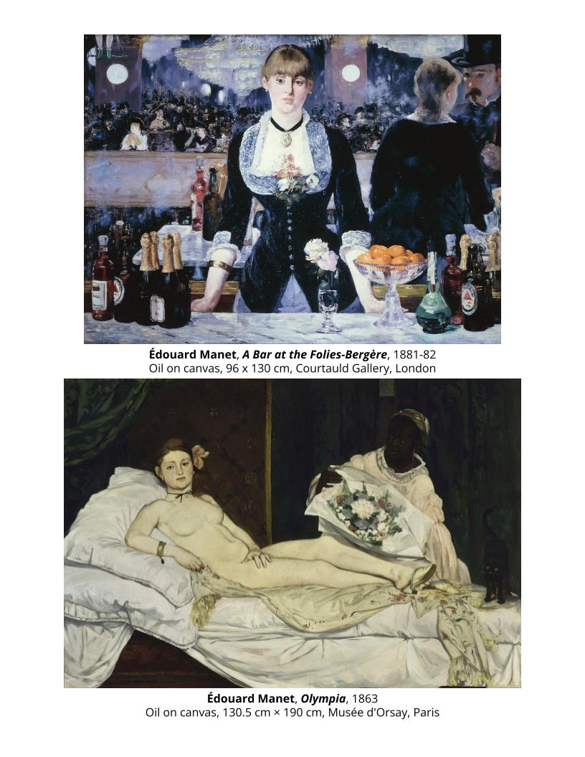
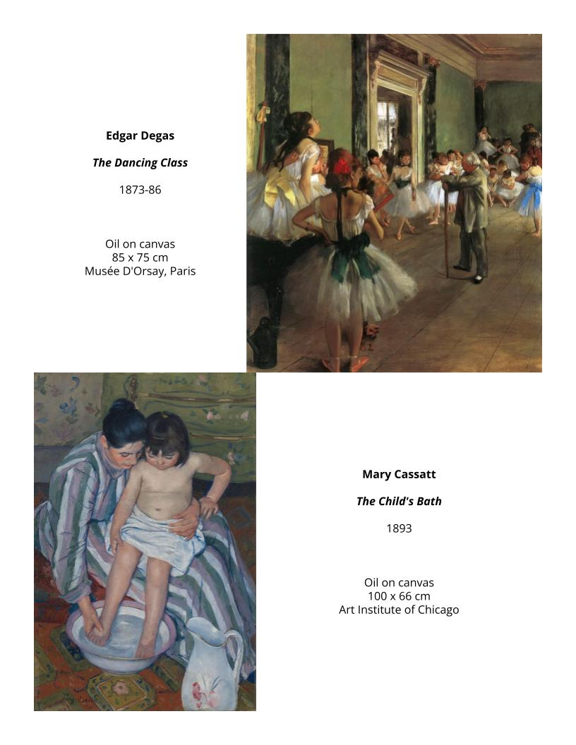
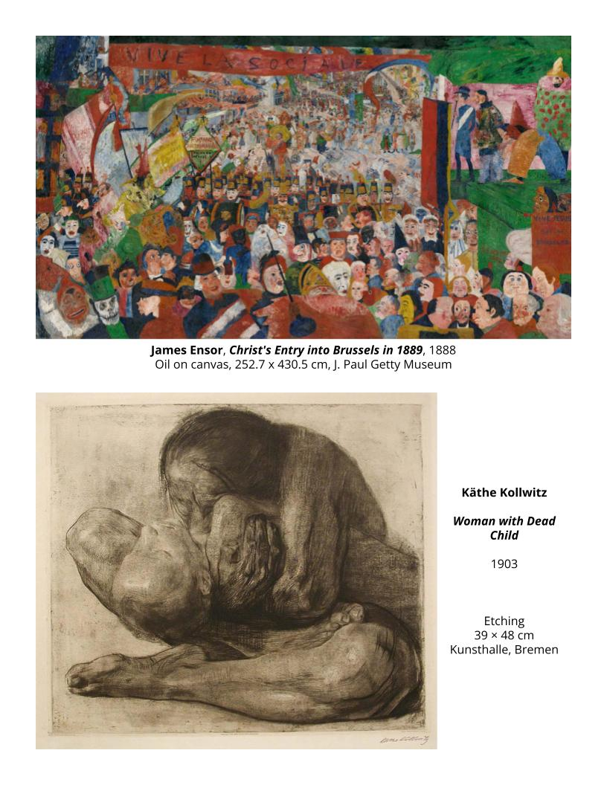
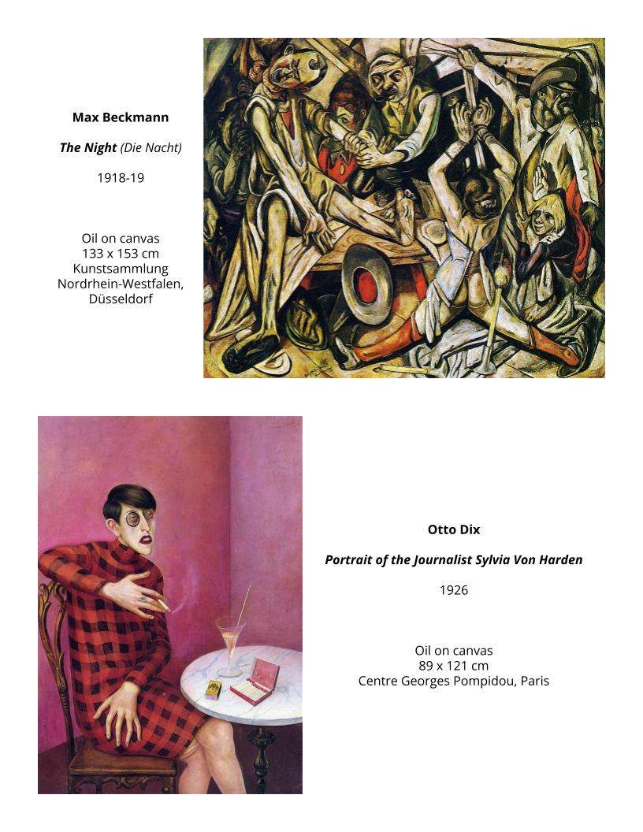
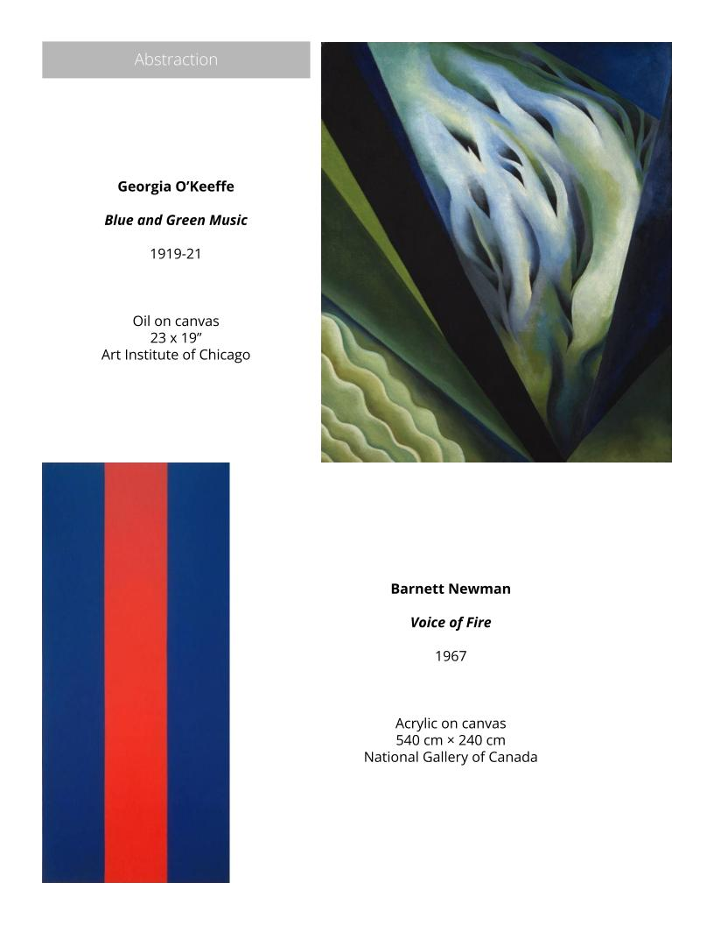
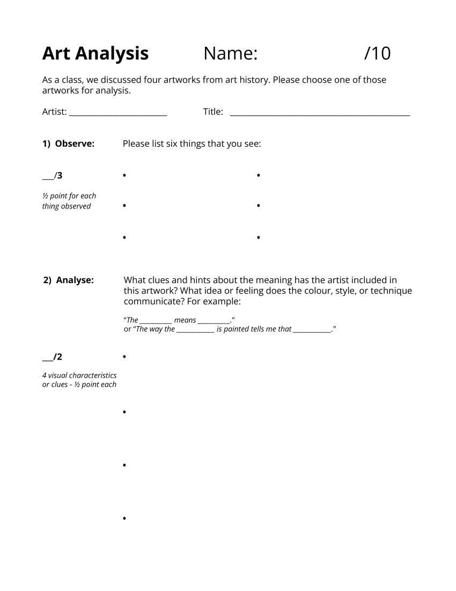
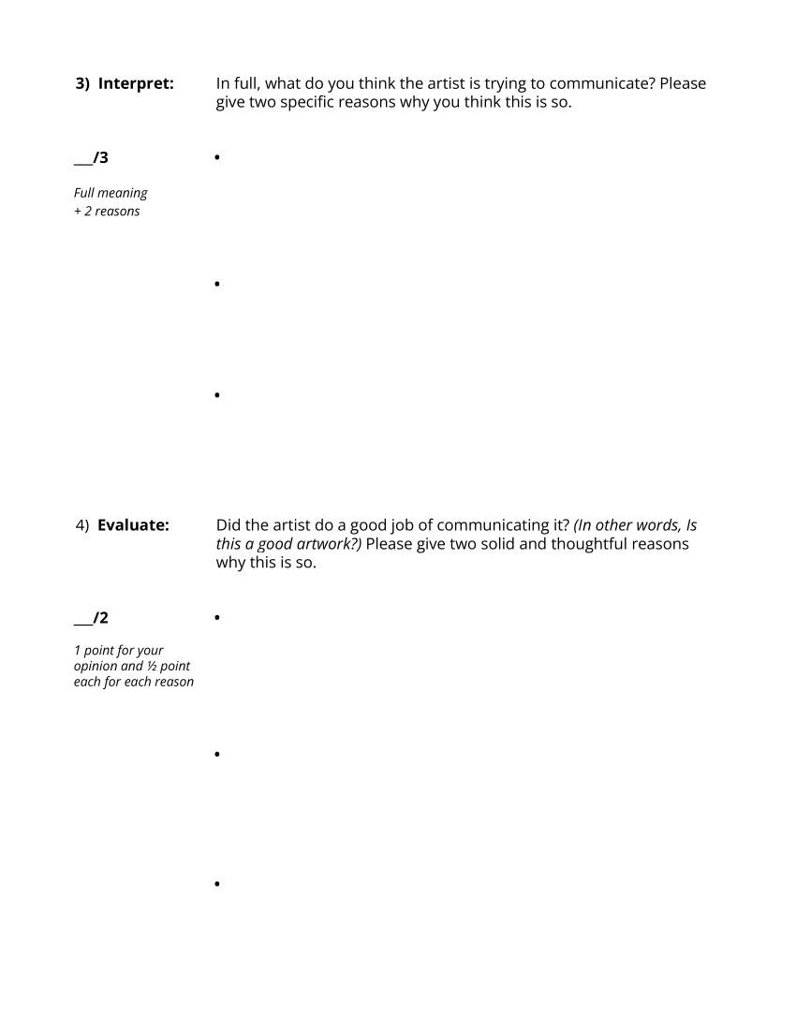
Complete the art analysis, if you have not already
Notes:
Record Art 11 translations in notes only, Summer 2025 generated on 8/9/2025
Complete the art analysis in your painting booklet NOW!
===
shqiptare - Albanian
Plotësoni analizën e artit në broshurën tuaj të pikturës TANI!
አማርኛ - Amharic
አሁን በስዕል ደብተርዎ ውስጥ ያለውን የጥበብ ትንታኔ ያጠናቅቁ!
عربي - Arabic
أكمل تحليل الفن في كتيب الرسم الخاص بك الآن!
հայերեն - Armenian
Լրացրեք արվեստի վերլուծությունը ձեր նկարչական գրքույկում ՀԻՄԱ:
Català - Catalan
Completa l'anàlisi de l'art al teu llibret de pintura ARA!
中文 - Chinese
立即完成绘画手册中的艺术分析！
Nederlands - Dutch
Voltooi NU de kunstanalyse in uw schilderboekje!
فارسی - Farsi
تحلیل هنر را در کتابچه نقاشی خود اکنون تکمیل کنید!
Français - French
Complétez l'analyse artistique dans votre livret de peinture MAINTENANT !
Deutsch - German
Vervollständigen Sie JETZT die Kunstanalyse in Ihrem Malheft!
ગુજરાતી - Gujarati
હવે તમારી પેઇન્ટિંગ પુસ્તિકામાં કલા વિશ્લેષણ પૂર્ણ કરો!
हिंदी - Hindi
अपनी पेंटिंग पुस्तिका में कला विश्लेषण अभी पूरा करें!
Italiano - Italian
Completa subito l'analisi artistica nel tuo libretto di pittura!
日本語 - Japanese
今すぐ絵画ブックレットの芸術分析を完了してください。
한국어 - Korean
지금 당장 그림 책자의 미술 분석을 완료하세요!
Kurdî - Kurdish
Analîzkirina hunerê ya di pirtûka xweya nîgarê de NIHA temam bikin!
Melayu - Malay
Lengkapkan analisis seni dalam buku kecil lukisan anda SEKARANG!
മലയാളം - Malayalam
നിങ്ങളുടെ പെയിൻ്റിംഗ് ബുക്ക്ലെറ്റിലെ ആർട്ട് വിശകലനം ഇപ്പോൾ പൂർത്തിയാക്കുക!
नेपाली - Nepali
अब तपाईंको चित्रकला पुस्तिकामा कला विश्लेषण पूरा गर्नुहोस्!
پښتو - Pashto
همدا اوس ستاسو د نقاشۍ په کتابچه کې د هنر تحلیل بشپړ کړئ!
Português - Portuguese
Conclua a análise de arte no seu livreto de pintura AGORA!
ਪੰਜਾਬੀ - Punjabi
ਹੁਣੇ ਆਪਣੀ ਪੇਂਟਿੰਗ ਕਿਤਾਬਚੇ ਵਿੱਚ ਕਲਾ ਵਿਸ਼ਲੇਸ਼ਣ ਨੂੰ ਪੂਰਾ ਕਰੋ!
Русский - Russian
Завершите художественный анализ в вашем буклете по живописи СЕЙЧАС!
српски - Serbian
Довршите анализу уметности у својој књижици слика САДА!
Soomaali - Somali
Ku buuxi falanqaynta farshaxanka ee buug-yarahaaga rinjiyeynta HADDA!
Español - Spanish
¡Completa el análisis de arte en tu folleto de pintura AHORA!
basa Sunda - Sundanese
Lengkepan analisis seni dina buklet lukisan anjeun AYEUNA!
kiswahili - Swahili
Kamilisha uchanganuzi wa sanaa katika kijitabu chako cha uchoraji SASA!
svenska - Swedish
Slutför konstanalysen i ditt målarhäfte NU!
Tagalog
Kumpletuhin ang pagsusuri sa sining sa iyong buklet ng pagpipinta NGAYON!
தமிழ் - Tamil
உங்கள் ஓவியக் கையேட்டில் உள்ள கலைப் பகுப்பாய்வை இப்போது முடிக்கவும்!
แบบไทย - Thai
เสร็จสิ้นการวิเคราะห์งานศิลปะลงในสมุดภาพวาดของคุณทันที!
Türkçe - Turkish
Resim kitapçığınızın sanat analizini HEMEN tamamlayın!
Українська - Ukrainian
Завершіть аналіз мистецтва у вашому буклеті з живопису ЗАРАЗ!
اردو - Urdu
ابھی اپنے پینٹنگ بکلیٹ میں آرٹ کا تجزیہ مکمل کریں!
Tiếng Việt - Vietnamese
Hoàn thành phần phân tích nghệ thuật trong tập tranh của bạn NGAY BÂY GIỜ!

Slide 26
Auction
How much is international art worth?
المزاد: كم تبلغ قيمة الفن العالمي؟
حراج: ارزش هنر بین المللی چقدر است؟
Auktion: Wie viel ist internationale Kunst wert?
नीलामी: अंतर्राष्ट्रीय कला का मूल्य कितना है?
경매: 국제 미술품의 가치는 얼마인가요?
Аукција: Колико вреди међународна уметност?
Subasta: ¿Cuánto vale el arte internacional?
Auction: Magkano ang halaga ng internasyonal na sining?
Аукціон: скільки коштує міжнародне мистецтво?
Notes:
Current Art 11 languages centred next to English, Summer 2025 generated on 8/8/2025
Auction: How much is international art worth?
===
shqiptare - Albanian
Ankand: Sa vlen arti ndërkombëtar?
አማርኛ - Amharic
ጨረታ፡- አለም አቀፍ የጥበብ ዋጋ ስንት ነው?
عربي - Arabic
المزاد: كم تبلغ قيمة الفن العالمي؟
հայերեն - Armenian
Աճուրդ. Որքա՞ն արժե միջազգային արվեստը:
Català - Catalan
Subhasta: quant val l'art internacional?
中文 - Chinese
拍卖：国际艺术品价值几何？
Nederlands - Dutch
Veiling: Hoeveel is internationale kunst waard?
فارسی - Farsi
حراج: ارزش هنر بین المللی چقدر است؟
Français - French
Vente aux enchères : combien vaut l’art international ?
Deutsch - German
Auktion: Wie viel ist internationale Kunst wert?
ગુજરાતી - Gujarati
હરાજી: આંતરરાષ્ટ્રીય કલાની કિંમત કેટલી છે?
हिंदी - Hindi
नीलामी: अंतर्राष्ट्रीय कला का मूल्य कितना है?
Italiano - Italian
Asta: quanto vale l'arte internazionale?
日本語 - Japanese
オークション：国際的な芸術品の価値はいくらですか?
한국어 - Korean
경매: 국제 미술품의 가치는 얼마인가요?
Kurdî - Kurdish
Mezad: Hunera navneteweyî çiqas e?
Melayu - Malay
Lelongan: Berapakah nilai seni antarabangsa?
മലയാളം - Malayalam
ലേലം: അന്താരാഷ്ട്ര കലയുടെ മൂല്യം എത്രയാണ്?
नेपाली - Nepali
लिलामी: अन्तर्राष्ट्रिय कलाको मूल्य कति छ?
پښتو - Pashto
لیلام: نړیوال هنر څومره ارزښت لري؟
Português - Portuguese
Leilão: Quanto vale a arte internacional?
ਪੰਜਾਬੀ - Punjabi
ਨਿਲਾਮੀ: ਅੰਤਰਰਾਸ਼ਟਰੀ ਕਲਾ ਦੀ ਕੀਮਤ ਕਿੰਨੀ ਹੈ?
Русский - Russian
Аукцион: сколько стоит зарубежное искусство?
српски - Serbian
Аукција: Колико вреди међународна уметност?
Soomaali - Somali
Xaraashka: Waa imisa qiimaha fanka caalamiga ah?
Español - Spanish
Subasta: ¿Cuánto vale el arte internacional?
basa Sunda - Sundanese
Lelang: Sabaraha harga seni internasional?
kiswahili - Swahili
Mnada: Sanaa ya kimataifa ina thamani gani?
svenska - Swedish
Auktion: Hur mycket är internationell konst värd?
Tagalog
Auction: Magkano ang halaga ng internasyonal na sining?
தமிழ் - Tamil
ஏலம்: சர்வதேச கலை மதிப்பு எவ்வளவு?
แบบไทย - Thai
การประมูล: งานศิลปะนานาชาติมีมูลค่าเท่าไร?
Türkçe - Turkish
Müzayede: Uluslararası sanat eserlerinin değeri ne kadar?
Українська - Ukrainian
Аукціон: скільки коштує міжнародне мистецтво?
اردو - Urdu
نیلامی: بین الاقوامی آرٹ کی قیمت کتنی ہے؟
Tiếng Việt - Vietnamese
Đấu giá: Tác phẩm nghệ thuật quốc tế có giá trị bao nhiêu?

Slide 27
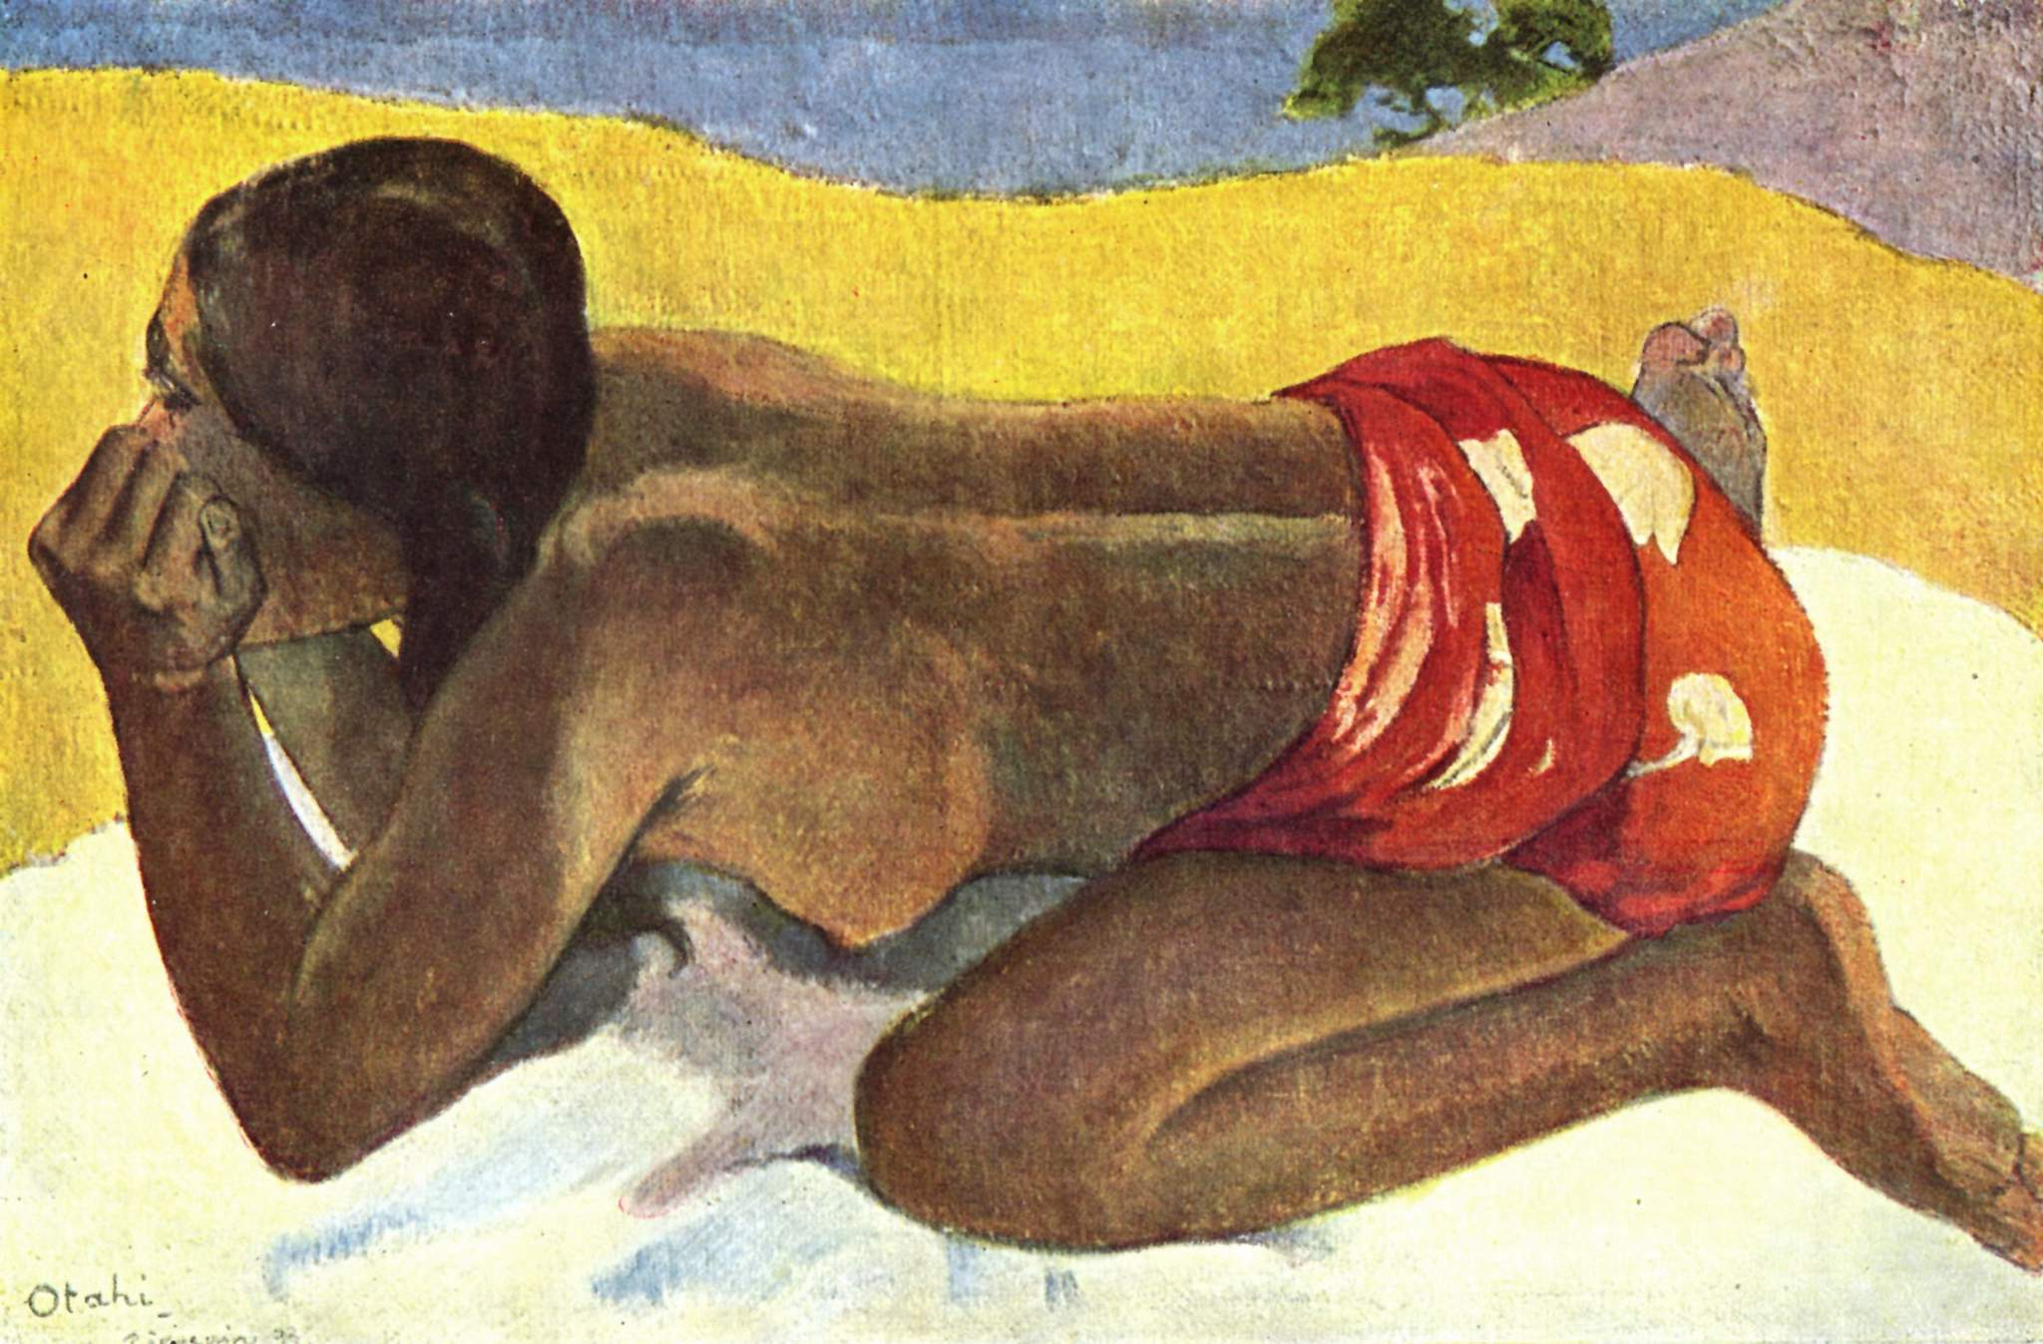
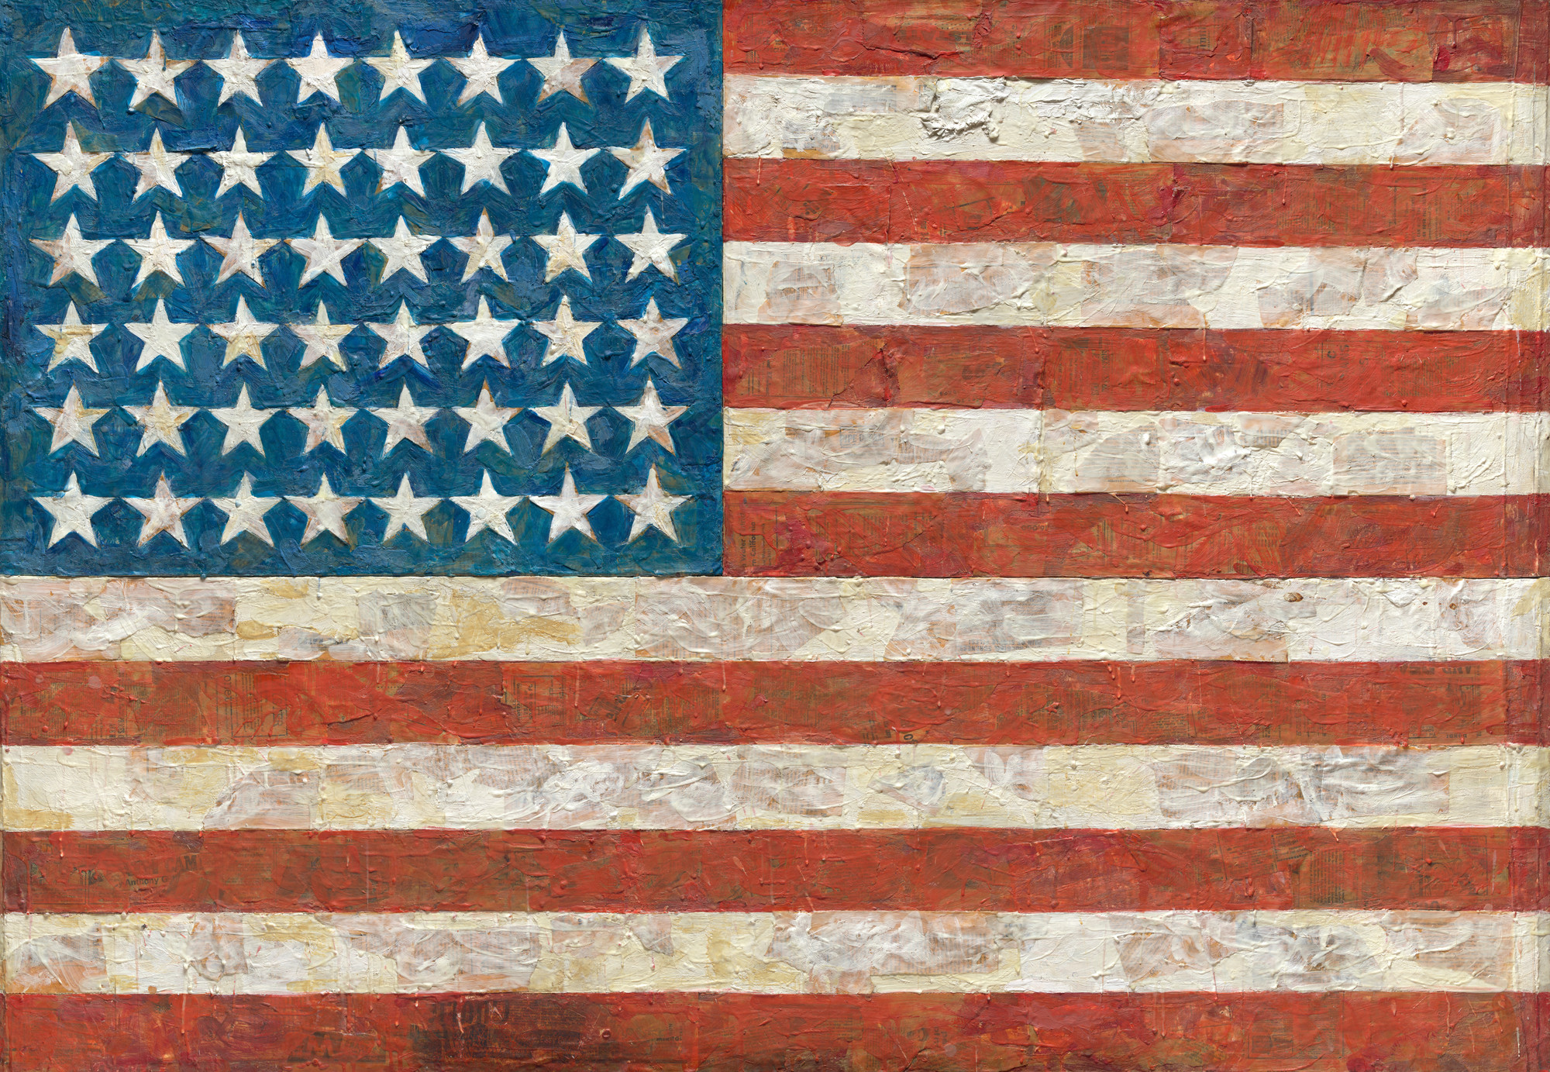
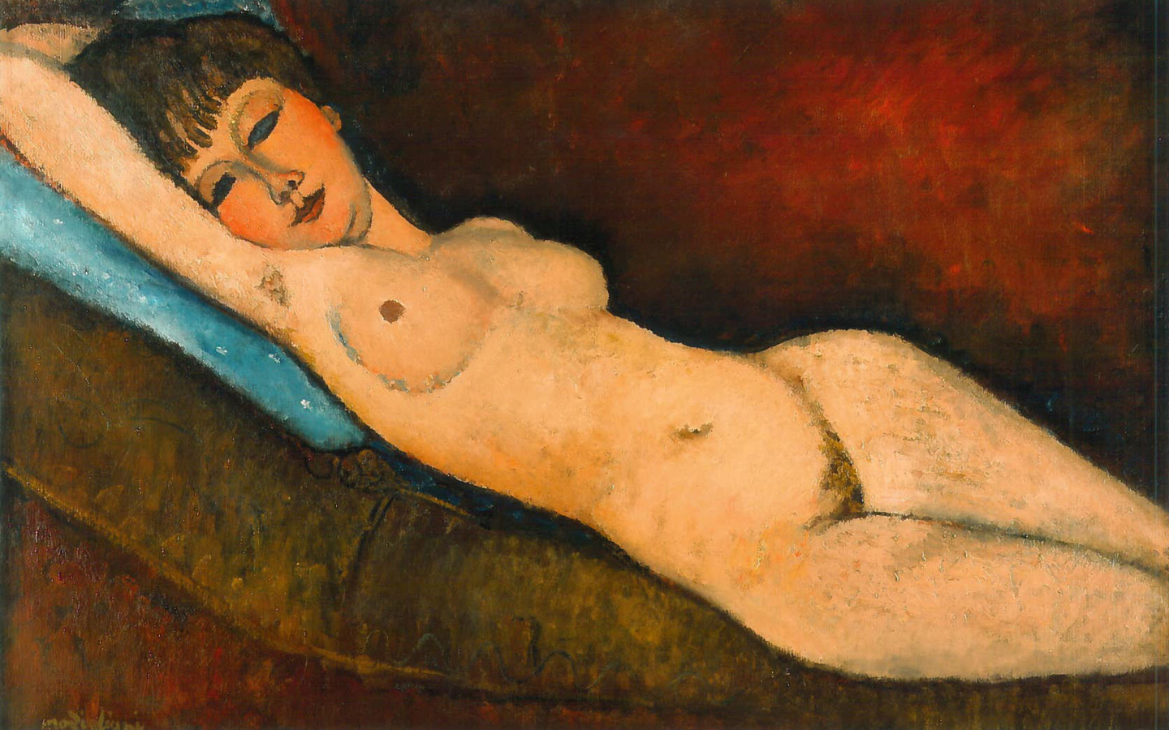
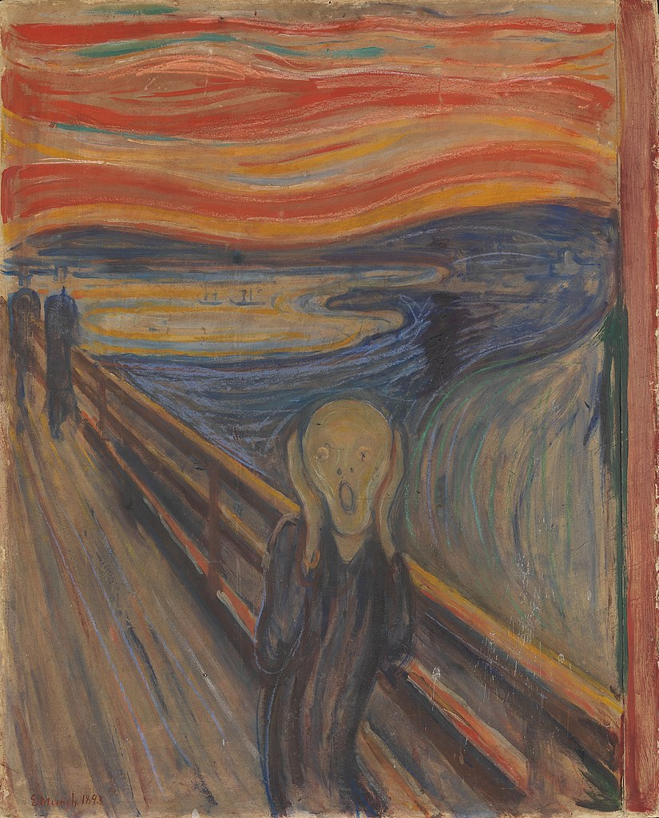
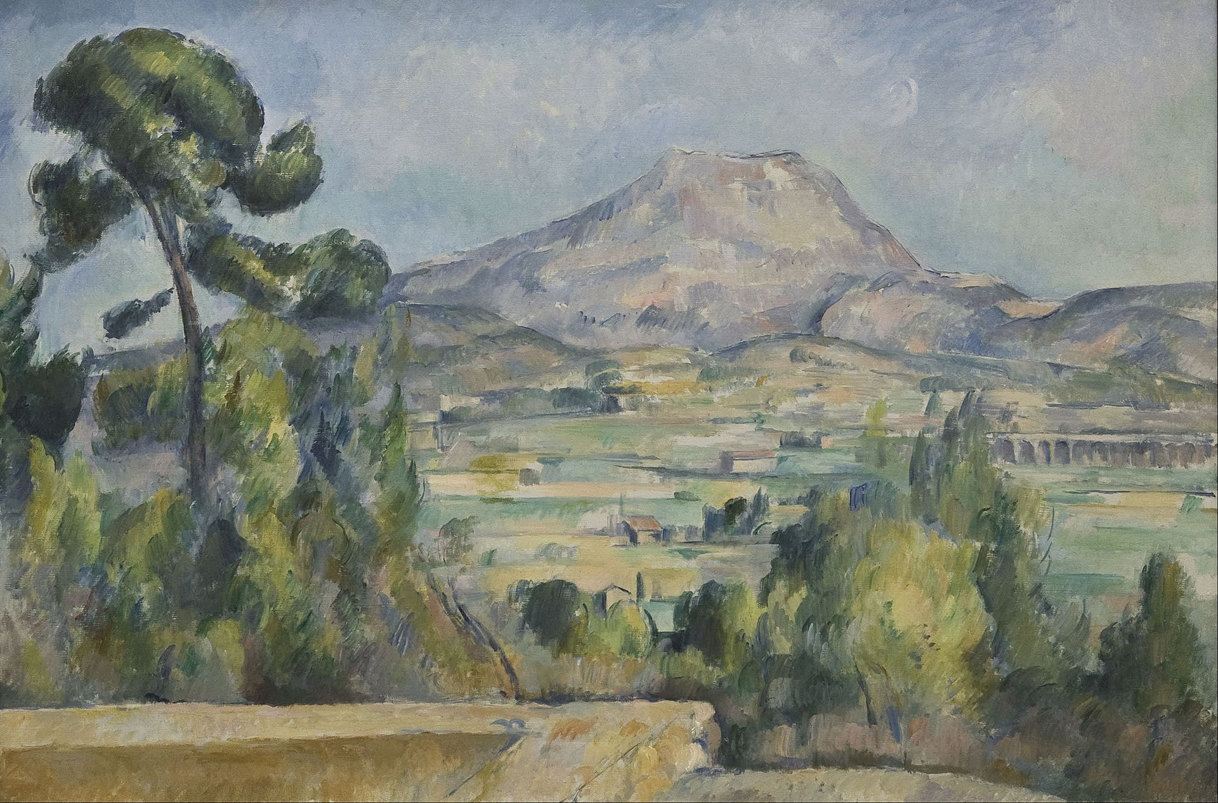

Slide 28
Paul Gauguin, Otahi (Alone), 1893
Oil on canvas, 50 x 73 cm, Rybolovlev collection (private)
Notes:
Record Art 11 translations in notes only, Summer 2025 generated on 8/8/2025
Paul Gauguin, Otahi (Alone), 1893.
Oil on canvas, 50 x 73 cm, Rybolovlev collection (private).
140M USD
===
shqiptare - Albanian
Paul Gauguin, Otahi (I vetëm), 1893.
Vaj në pëlhurë, 50 x 73 cm, koleksioni Rybolovlev (privat).
140 milion USD
አማርኛ - Amharic
ፖል ጋውጊን፣ ኦታሂ (ብቻ)፣ 1893
ዘይት በሸራ ላይ, 50 x 73 ሴ.ሜ, Rybolovlev ስብስብ (የግል).
140ሚ ዶላር
عربي - Arabic
بول غوغان، وحيدًا، ١٨٩٣.
زيت على قماش، ٥٠ × ٧٣ سم، مجموعة ريبولوفليف (خاصة).
١٤٠ مليون دولار أمريكي
հայերեն - Armenian
Պոլ Գոգեն, Օտահի (Միայնակ), 1893 թ.
Յուղը կտավի վրա, 50 x 73 սմ, Ռիբոլովլևի հավաքածու (մասնավոր):
140 միլիոն ԱՄՆ դոլար
Català - Catalan
Paul Gauguin, Otahi (Alone), 1893.
Oli sobre tela, 50 x 73 cm, col·lecció Rybolovlev (privada).
140 milions de dòlars
中文 - Chinese
保罗·高更，《奥塔希（独自一人）》，1893年。
布面油画，50 x 73厘米，雷博洛夫列夫私人收藏。
1.4亿美元
Nederlands - Dutch
Paul Gauguin, Otahi (Alleen), 1893.
Olieverf op doek, 50 x 73 cm, Rybolovlev-collectie (privé).
140 miljoen USD
فارسی - Farsi
پل گوگن، اوتاهی (تنها)، 1893.
رنگ روغن روی بوم، 50 در 73 سانتی متر، مجموعه ریبولولوف (خصوصی).
140 میلیون تومان
Français - French
Paul Gauguin, Otahi (Seul), 1893.
Huile sur toile, 50 x 73 cm, collection Rybolovlev (particulière).
140 millions de dollars américains
Deutsch - German
Paul Gauguin, Otahi (Allein), 1893.
Öl auf Leinwand, 50 x 73 cm, Rybolowlew-Sammlung (privat).
140 Mio. USD
ગુજરાતી - Gujarati
પોલ ગોગિન, ઓટાહી (એકલા), 1893.
કેનવાસ પર તેલ, 50 x 73 સે.મી., રાયબોલોવલેવ સંગ્રહ (ખાનગી).
140M USD
हिंदी - Hindi
पॉल गौगिन, ओटाही (अकेला), 1893।
कैनवास पर तैलचित्र, 50 x 73 सेमी, रायबोलोवलेव संग्रह (निजी)।
140 मिलियन अमेरिकी डॉलर
Italiano - Italian
Paul Gauguin, Otahi (Solo), 1893.
Olio su tela, 50 x 73 cm, collezione Rybolovlev (privata).
140 milioni di dollari
日本語 - Japanese
ポール・ゴーギャン《オタヒ（一人）》、1893年。
油彩・カンヴァス、50×73cm、リボロフレフ・コレクション（個人所蔵）。
1億4,000万米ドル
한국어 - Korean
폴 고갱, 오타히(혼자), 1893.
캔버스에 유채, 50 x 73cm, 리볼로블레프 소장(개인 소장).
1억 4천만 달러
Kurdî - Kurdish
Paul Gauguin, Otahi (Tenê), 1893.
Rûn li ser canvas, 50 x 73 cm, Koleksiyona Rybolovlev (taybet).
140M USD
Melayu - Malay
Paul Gauguin, Otahi (Sendirian), 1893.
Minyak di atas kanvas, 50 x 73 cm, koleksi Rybolovlev (peribadi).
140 juta USD
മലയാളം - Malayalam
പോൾ ഗൗഗിൻ, ഒതാഹി (ഒറ്റയ്ക്ക്), 1893.
ക്യാൻവാസിൽ എണ്ണ, 50 x 73 സെൻ്റീമീറ്റർ, റൈബോലോവ്ലെവ് ശേഖരം (സ്വകാര്യം).
140M USD
नेपाली - Nepali
पॉल गौगुइन, ओटाही (एक्लो), १८९३।
क्यानभासमा तेल, 50 x 73 सेमी, Rybolovlev संग्रह (निजी)।
140M USD
پښتو - Pashto
پاول ګوګین، اوتاهي (یوازې)، 1893.
په کینوس کې تیل، 50 x 73 سانتي متره، د Rybolovlev ټولګه (شخصي).
140M USD
Português - Portuguese
Paul Gauguin, Otahi (Sozinho), 1893.
Óleo sobre tela, 50 x 73 cm, Coleção Rybolovlev (particular).
140 milhões de dólares
ਪੰਜਾਬੀ - Punjabi
ਪਾਲ ਗੌਗੁਇਨ, ਓਟਾਹੀ (ਇਕੱਲਾ), 1893.
ਕੈਨਵਸ 'ਤੇ ਤੇਲ, 50 x 73 ਸੈਂਟੀਮੀਟਰ, ਰਾਇਬੋਲੋਵਲੇਵ ਕਲੈਕਸ਼ਨ (ਪ੍ਰਾਈਵੇਟ)।
140M USD
Русский - Russian
Поль Гоген, «Отахи (Один)», 1893.
Холст, масло, 50 х 73 см, частная коллекция Рыболовлева.
140 млн долларов США
српски - Serbian
Пол Гоген, Отахи (сам), 1893.
Уље на платну, 50 к 73 цм, колекција Риболовљева (приватно).
140 милиона УСД
Soomaali - Somali
Paul Gauguin, Otahi (Kaligiis), 1893.
Saliida shiraac, 50 x 73 cm, Rybolovlev ururinta (gaar ah).
140M USD
Español - Spanish
Paul Gauguin, Otahi (Solo), 1893. Óleo sobre lienzo, 50 x 73 cm, Colección Rybolovlev (privada).
140 millones de dólares
basa Sunda - Sundanese
Paul Gauguin, Otahi (Nyalira), 1893.
Minyak dina kanvas, 50 x 73 cm, kempelan Rybolovlev (swasta).
140M USD
kiswahili - Swahili
Paul Gauguin, Otahi (Peke yake), 1893.
Mafuta kwenye turubai, 50 x 73 cm, mkusanyiko wa Rybolovlev (binafsi).
140M USD
svenska - Swedish
Paul Gauguin, Otahi (ensam), 1893.
Olja på duk, 50 x 73 cm, Rybolovlev samling (privat).
140 miljoner USD
Tagalog
Paul Gauguin, Otahi (Nag-iisa), 1893.
Langis sa canvas, 50 x 73 cm, koleksyon ng Rybolovlev (pribado).
140M USD
தமிழ் - Tamil
பால் கௌகுயின், ஒடாஹி (தனியாக), 1893.
கேன்வாஸில் எண்ணெய், 50 x 73 செ.மீ., ரைபோலோவ்லெவ் சேகரிப்பு (தனியார்).
140M USD
แบบไทย - Thai
ปอล โกแกง, โอตาฮี (คนเดียว), 1893
สีน้ำมันบนผ้าใบ 50 x 73 ซม. คอลเลกชันไรโบลอฟเลฟ (ส่วนตัว)
140 ล้านดอลลาร์สหรัฐ
Türkçe - Turkish
Paul Gauguin, Otahi (Yalnız), 1893.
Tuval üzerine yağlıboya, 50 x 73 cm, Rybolovlev koleksiyonu (özel).
140 Milyon ABD Doları
Українська - Ukrainian
Поль Ґоґен, Отахі (Один), 1893.
Полотно, олія, 50 х 73 см, колекція Риболовлєва (приватна).
140 мільйонів доларів США
اردو - Urdu
پال گوگین، اوتاہی (تنہا)، 1893۔
کینوس پر تیل، 50 x 73 سینٹی میٹر، Rybolovlev مجموعہ (نجی)۔
140M USD
Tiếng Việt - Vietnamese
Paul Gauguin, Otahi (Một mình), 1893.
Sơn dầu trên vải, 50 x 73 cm, bộ sưu tập Rybolovlev (cá nhân).
140 triệu USD

Slide 29
Jasper Johns, Flag, 1954-55
Encaustic, oil and collage on fabric mounted on plywood, 42 x 61 in., MOMA NY
Notes:
Record Art 11 translations in notes only, Summer 2025 generated on 8/8/2025
Jasper Johns, Flag, 1954-55. Encaustic, oil and collage on fabric mounted on plywood, 42 x 61 in., MOMA NY. 137M USD
===
shqiptare - Albanian
Jasper Johns, Flamuri, 1954-55. Enkaustik, vaj dhe kolazh në pëlhurë montuar në kompensatë, 42 x 61 in., MOMA NY. 137 milion USD
አማርኛ - Amharic
ጃስፐር ጆንስ, ባንዲራ, 1954-55. Encaustic፣ ዘይት እና ኮላጅ በጨርቃጨርቅ ላይ በፓምፕ ላይ የተገጠመ፣ 42 x 61 in.፣ MOMA NY። 137 ሚሊዮን ዶላር
عربي - Arabic
جاسبر جونز، علم، ١٩٥٤-١٩٥٥. شمع وزيت وكولاج على قماش مُثبّت على خشب رقائقي، ٤٢ × ٦١ بوصة، متحف الفن الحديث، نيويورك. ١٣٧ مليون دولار أمريكي
հայերեն - Armenian
Ջասպեր Ջոնս, Դրոշ, 1954-55: Էնկուստիկ, յուղաներկ և կոլաժ գործվածքի վրա՝ ամրացված նրբատախտակի վրա, 42 x 61 դյույմ, MOMA NY: 137 միլիոն ԱՄՆ դոլար
Català - Catalan
Jasper Johns, Bandera, 1954-55. Encàustica, oli i collage sobre tela muntada sobre fusta contraxapada, 42 x 61 in., MOMA NY. 137 milions de dòlars
中文 - Chinese
贾斯珀·琼斯，《旗帜》，1954-55年。蜡画、油画、拼贴，布料裱于胶合板，42 x 61英寸，纽约现代艺术博物馆。1.37亿美元
Nederlands - Dutch
Jasper Johns, Flag, 1954-55. Encaustic, olieverf en collage op stof gemonteerd op multiplex, 42 x 61 inch, MOMA NY. 137 miljoen USD
فارسی - Farsi
جاسپر جانز، پرچم، 1954-55. Encaustic، روغن و کلاژ روی پارچه نصب شده روی تخته سه لا، 42 x 61 in., MOMA NY. 137 میلیون دلار
Français - French
Jasper Johns, Drapeau, 1954-1955. Encaustique, huile et collage sur tissu monté sur contreplaqué, 107 x 155 cm, MOMA, New York. 137 millions de dollars américains.
Deutsch - German
Jasper Johns, Flag, 1954–55. Enkaustik, Öl und Collage auf Stoff, auf Sperrholz montiert, 42 x 61 Zoll, MOMA NY. 137 Mio. USD
ગુજરાતી - Gujarati
જેસ્પર જોન્સ, ફ્લેગ, 1954-55. પ્લાયવુડ પર માઉન્ટ થયેલ ફેબ્રિક પર એન્કોસ્ટિક, તેલ અને કોલાજ, 42 x 61 ઇંચ, MOMA NY. 137M USD
हिंदी - Hindi
जैस्पर जॉन्स, ध्वज, 1954-55. प्लाईवुड पर लगे कपड़े पर एनकॉस्टिक, तेल और कोलाज, 42 x 61 इंच, मोमा, न्यूयॉर्क. 137 मिलियन अमरीकी डॉलर
Italiano - Italian
Jasper Johns, Flag, 1954-55. Encausto, olio e collage su tessuto montato su compensato, 42 x 61 pollici, MOMA NY. 137 milioni di dollari
日本語 - Japanese
ジャスパー・ジョーンズ《旗》（1954-55年）。合板に貼り付けた布に、エンカウスティック、油彩、コラージュを施した作品。42×61インチ。ニューヨーク近代美術館。1億3,700万ドル
한국어 - Korean
재스퍼 존스, 깃발, 1954-55. 합판에 부착된 직물 위에 유화와 콜라주 기법으로 제작, 42 x 61인치, 뉴욕 현대 미술관. 1억 3,700만 달러
Kurdî - Kurdish
Jasper Johns, Flag, 1954-55. Enkaustîk, rûn û kolaj li ser qumaşê ku li ser plywoodê, 42 x 61 in., MOMA NY hatî çêkirin. 137M USD
Melayu - Malay
Jasper Johns, Bendera, 1954-55. Encaustic, minyak dan kolaj pada fabrik yang dipasang pada papan lapis, 42 x 61 in., MOMA NY. 137 juta USD
മലയാളം - Malayalam
ജാസ്പർ ജോൺസ്, പതാക, 1954-55. 42 x 61 ഇഞ്ച്, MOMA NY, പ്ലൈവുഡിൽ ഘടിപ്പിച്ച തുണിയിൽ എൻകാസ്റ്റിക്, ഓയിൽ, കൊളാഷ്. 137M USD
नेपाली - Nepali
ज्यास्पर जोन्स, झण्डा, 1954-55। प्लाइवुडमा माउन्ट गरिएको कपडामा इन्कास्टिक, तेल र कोलाज, ४२ x ६१ इन्च, MOMA NY। 137M USD
پښتو - Pashto
جاسپر جانز، پرچم، 1954-55. انکاستیک، تیل او کولاژ په پارچه باندې ایښودل شوي په پلائیوډ، 42 x 61 انچه، MOMA NY. 137M USD
Português - Portuguese
Jasper Johns, Bandeira, 1954-55. Encáustica, óleo e colagem sobre tecido montado em compensado, 107 x 150 cm, MOMA, Nova York. 137 milhões de dólares.
ਪੰਜਾਬੀ - Punjabi
ਜੈਸਪਰ ਜੌਨਸ, ਫਲੈਗ, 1954-55। ਪਲਾਈਵੁੱਡ 'ਤੇ ਮਾਊਂਟ ਕੀਤੇ ਫੈਬਰਿਕ 'ਤੇ ਐਨਕਾਸਟਿਕ, ਤੇਲ ਅਤੇ ਕੋਲਾਜ, 42 x 61 ਇੰਚ, MOMA NY। 137M USD
Русский - Russian
Джаспер Джонс, «Флаг», 1954–1955. Энкаустика, масло, коллаж на ткани, наклеенной на фанеру, 42 x 61 дюйм, Музей современного искусства, Нью-Йорк. 137 млн долларов США
српски - Serbian
Џаспер Џонс, Застава, 1954-55. Енкаустика, уље и колаж на тканини постављеној на шперплочу, 42 к 61 ин., МОМА НИ. 137 милиона УСД
Soomaali - Somali
Jasper Johns, Calanka, 1954-55. Encaustic, saliid iyo kolaj ku dul dhejisan alwaax, 42 x 61 in., MOMA NY. 137M USD
Español - Spanish
Jasper Johns, Bandera, 1954-55. Encáustica, óleo y collage sobre tela, montado sobre contrachapado, 107 x 154 cm, MOMA, NY. 137 millones de dólares.
basa Sunda - Sundanese
Jasper Johns, Bandéra, 1954-55. Encaustic, minyak jeung collage dina lawon dipasang dina triplek, 42 x 61 di., MOMA NY. 137M USD
kiswahili - Swahili
Jasper Johns, Bendera, 1954-55. Encaustic, mafuta na kolagi kwenye kitambaa kilichowekwa kwenye plywood, 42 x 61 in., MOMA NY. 137M USD
svenska - Swedish
Jasper Johns, Flagga, 1954-55. Encaustic, olja och collage på tyg monterad på plywood, 42 x 61 tum, MOMA NY. 137 miljoner USD
Tagalog
Jasper Johns, Bandila, 1954-55. Encaustic, oil at collage sa tela na naka-mount sa plywood, 42 x 61 in., MOMA NY. 137M USD
தமிழ் - Tamil
ஜாஸ்பர் ஜான்ஸ், கொடி, 1954-55. ஒட்டு பலகையில் பொருத்தப்பட்ட துணியில் என்காஸ்டிக், எண்ணெய் மற்றும் படத்தொகுப்பு, 42 x 61 அங்குலம், MOMA NY. 137M USD
แบบไทย - Thai
Jasper Johns, Flag, 1954-55. ภาพพิมพ์สีน้ำมันและภาพปะติดบนผ้า ติดบนไม้อัด ขนาด 42 x 61 นิ้ว, MOMA NY. 137 ล้านเหรียญสหรัฐ
Türkçe - Turkish
Jasper Johns, Bayrak, 1954-55. Kontrplak üzerine monte edilmiş kumaş üzerine enkaustik, yağlı boya ve kolaj, 42 x 61 inç, MOMA, NY. 137 milyon ABD Doları
Українська - Ukrainian
Джаспер Джонс, Прапор, 1954-55. Енкаустика, олія та колаж на тканині, закріпленій на фанері, 42 x 61 дюйм, MOMA NY. 137 мільйонів доларів США
اردو - Urdu
جیسپر جانز، جھنڈا، 1954-55۔ پلائیووڈ پر نصب فیبرک پر اینکاسٹک، تیل اور کولاج، 42 x 61 انچ، MOMA NY. 137M USD
Tiếng Việt - Vietnamese
Jasper Johns, Flag, 1954-55. Sáp ong, sơn dầu và tranh ghép trên vải gắn trên ván ép, 42 x 61 in., MOMA NY. 137 triệu USD

Slide 30
Edvard Munch
The Scream
1893
oil, tempera and pastel on cardboard
91 x 73 cm
National Gallery of Norway
إدوارد مونش، الصرخة، 1893.
ادوارد مونک، جیغ، 1893.
Edvard Munch, Der Schrei, 1893.
एडवर्ड मुंच, द स्क्रीम, 1893.
에드바르트 뭉크, 절규, 1893년.
Едвард Мунк, Врисак, 1893.
Edvard Munch, El grito, 1893.
Edvard Munch, The Scream, 1893.
Едвард Мунк, Крик, 1893.
Notes:
Current Art 11 languages shortened next to English, Summer 2025 generated on 8/8/2025
Edvard Munch, The Scream, 1893. Oil, tempera and pastel on cardboard, 91 x 73 cm, National Gallery of Norway.
Shortened text:
Edvard Munch, The Scream, 1893.
===
shqiptare - Albanian
Edvard Munch, The Scream, 1893. Vaj, tempera dhe pastel në karton, 91 x 73 cm, Galeria Kombëtare e Norvegjisë.
አማርኛ - Amharic
ኤድቫርድ ሙንች, ጩኸቱ, 1893. ዘይት, ቴምፕራ እና ፓስታ በካርቶን ላይ, 91 x 73 ሴ.ሜ, የኖርዌይ ብሔራዊ ጋለሪ.
عربي - Arabic
إدوارد مونش، الصرخة، 1893. زيت، تمبرا وباستيل على كرتون، 91 × 73 سم، المعرض الوطني النرويجي.
հայերեն - Armenian
Edvard Munch, The Scream, 1893. Յուղ, տեմպերա և պաստել ստվարաթղթի վրա, 91 x 73 սմ, Նորվեգիայի ազգային պատկերասրահ:
Català - Catalan
Edvard Munch, The Scream, 1893. Oli, tremp i pastel sobre cartró, 91 x 73 cm, National Gallery of Norway.
中文 - Chinese
爱德华·蒙克，《呐喊》，1893 年。纸板上的油画、蛋彩画和粉彩，91 x 73 厘米，挪威国家美术馆。
Nederlands - Dutch
Edvard Munch, De Schreeuw, 1893. Olieverf, tempera en pastel op karton, 91 x 73 cm, Nationale Galerie van Noorwegen.
فارسی - Farsi
Edvard Munch, The Scream, 1893. روغن، تمپر و پاستل روی مقوا، 91 x 73 سانتی متر، گالری ملی نروژ.
Français - French
Edvard Munch, Le Cri, 1893. Huile, tempera et pastel sur carton, 91 x 73 cm, Galerie nationale de Norvège.
Deutsch - German
Edvard Munch, Der Schrei, 1893. Öl, Tempera und Pastell auf Karton, 91 x 73 cm, Norwegische Nationalgalerie.
ગુજરાતી - Gujarati
એડવર્ડ મંચ, ધ સ્ક્રીમ, 1893. ઓઈલ, ટેમ્પેરા અને પેસ્ટલ ઓન કાર્ડબોર્ડ, 91 x 73 સેમી, નોર્વેની નેશનલ ગેલેરી.
हिंदी - Hindi
एडवर्ड मुंच, द स्क्रीम, 1893. कार्डबोर्ड पर तेल, टेम्परा और पेस्टल, 91 x 73 सेमी, नॉर्वे की राष्ट्रीय गैलरी।
Italiano - Italian
Edvard Munch, L'urlo, 1893. Olio, tempera e pastello su cartone, 91 x 73 cm, Galleria Nazionale di Norvegia.
日本語 - Japanese
エドヴァルド・ムンク『叫び』、1893年。油彩、テンペラ、パステル画、厚紙、91 x 73 cm、ノルウェー国立美術館。
한국어 - Korean
에드바르트 뭉크, 절규, 1893년. 판지에 유화, 템페라, 파스텔, 91 x 73cm, 노르웨이 국립 미술관.
Kurdî - Kurdish
Edvard Munch, Qîrîn, 1893. Rûn, tempera û pastel li ser kartonê, 91 x 73 cm, Galeriya Neteweyî ya Norwêcê.
Melayu - Malay
Edvard Munch, The Scream, 1893. Minyak, tempera dan pastel pada kadbod, 91 x 73 cm, Galeri Nasional Norway.
മലയാളം - Malayalam
എഡ്വാർഡ് മഞ്ച്, ദി സ്‌ക്രീം, 1893. കടലാസോയിൽ എണ്ണ, ടെമ്പറ, പാസ്തൽ, 91 x 73 സെ.മീ, നാഷണൽ ഗാലറി ഓഫ് നോർവേ.
नेपाली - Nepali
एडवर्ड मुन्च, द स्क्रिम, 1893। कार्डबोर्डमा तेल, टेम्पेरा र पेस्टल, 91 x 73 सेमी, नर्वेको राष्ट्रिय ग्यालेरी।
پښتو - Pashto
اډوارډ مونچ، د سکریم، 1893. تیل، تودوخه او پیسټل په کارت بورډ کې، 91 x 73 سانتي متره، د ناروې ملي ګالري.
Português - Portuguese
Edvard Munch, O Grito, 1893. Óleo, têmpera e pastel sobre papelão, 91 x 73 cm, Galeria Nacional da Noruega.
ਪੰਜਾਬੀ - Punjabi
ਐਡਵਰਡ ਮੁੰਚ, ਦ ਸਕ੍ਰੀਮ, 1893. ਤੇਲ, ਟੈਂਪਰੇਰਾ ਅਤੇ ਕਾਰਡਬੋਰਡ 'ਤੇ ਪੇਸਟਲ, 91 x 73 ਸੈਂਟੀਮੀਟਰ, ਨਾਰਵੇ ਦੀ ਨੈਸ਼ਨਲ ਗੈਲਰੀ।
Русский - Russian
Эдвард Мунк, «Крик», 1893. Масло, темпера и пастель на картоне, 91 x 73 см, Национальная галерея Норвегии.
српски - Serbian
Едвард Мунк, Врисак, 1893. Уље, темпера и пастел на картону, 91 к 73 цм, Национална галерија Норвешке.
Soomaali - Somali
Edvard Munch, The Scream, 1893. Saliid, dabeecad iyo pastel oo kartoon ah, 91 x 73 cm, Gallery Qaranka Norway.
Español - Spanish
Edvard Munch, El grito, 1893. Óleo, témpera y pastel sobre cartón, 91 x 73 cm, Galería Nacional de Noruega.
basa Sunda - Sundanese
Edvard Munch, The Scream, 1893. Minyak, tempera jeung pastel dina kardus, 91 x 73 cm, Galeri Nasional Norwégia.
kiswahili - Swahili
Edvard Munch, The Scream, 1893. Mafuta, tempera na pastel kwenye kadibodi, 91 x 73 cm, Nyumba ya sanaa ya Taifa ya Norway.
svenska - Swedish
Edvard Munch, Skriet, 1893. Olja, tempera och pastell på kartong, 91 x 73 cm, Norges Nationalgalleri.
Tagalog
Edvard Munch, The Scream, 1893. Langis, tempera at pastel sa karton, 91 x 73 cm, National Gallery of Norway.
தமிழ் - Tamil
எட்வர்ட் மன்ச், தி ஸ்க்ரீம், 1893. கார்ட்போர்டில் எண்ணெய், டெம்பரா மற்றும் பச்டேல், 91 x 73 செ.மீ., நார்வேயின் நேஷனல் கேலரி.
แบบไทย - Thai
เอ็ดเวิร์ด มุงค์, เสียงกรีดร้อง, พ.ศ. 2436 สีน้ำมัน สีเทมเพอรา และสีพาสเทลบนกระดาษแข็ง 91 x 73 ซม. หอศิลป์แห่งชาตินอร์เวย์
Türkçe - Turkish
Edvard Munch, Çığlık, 1893. Karton üzerine yağlıboya, tempera ve pastel, 91 x 73 cm, Norveç Ulusal Galerisi.
Українська - Ukrainian
Едвард Мунк, «Крик», 1893. Картон, олія, темпера та пастель, 91 x 73 см, Національна галерея Норвегії.
اردو - Urdu
ایڈورڈ منچ، دی سکریم، 1893۔ گتے پر تیل، مزاج اور پیسٹل، 91 x 73 سینٹی میٹر، ناروے کی نیشنل گیلری۔
Tiếng Việt - Vietnamese
Edvard Munch, Tiếng thét, 1893. Sơn dầu, màu tempera và phấn màu trên bìa cứng, 91 x 73 cm, Phòng trưng bày Quốc gia Na Uy.

Slide 31
Paul Cézanne, Montagne Saint-victoire, circa 1890
Oil on canvas, 65 x 95 cm, Musée d'Orsay
Notes:
Record Art 11 translations in notes only, Summer 2025 generated on 8/8/2025
Paul Cézanne, Montagne Saint-victoire, circa 1890. Oil on canvas, 65 x 95 cm, Musée d'Orsay. 138M USD
===
shqiptare - Albanian
Paul Cézanne, Montagne Saint-victoire, rreth 1890. Vaj në pëlhurë, 65 x 95 cm, Musée d'Orsay. 138 milion USD
አማርኛ - Amharic
ፖል ሴዛን, ሞንታኝ ሴንት-ቪክቶር, በ 1890 ገደማ. ዘይት በሸራ ላይ, 65 x 95 ሴ.ሜ, ሙሴ ዲ ኦርሳይ. 138 ሚሊዮን ዶላር
عربي - Arabic
بول سيزان، جبل القديس النصر، حوالي عام 1890. زيت على قماش، 65 × 95 سم، متحف أورسيه. 138 مليون دولار أمريكي
հայերեն - Armenian
Paul Cézanne, Montagne Saint-victoire, մոտավորապես 1890 թ. Յուղը կտավի վրա, 65 x 95 սմ, Musée d'Orsay. 138 մլն ԱՄՆ դոլար
Català - Catalan
Paul Cézanne, Montagne Saint-victoire, vers 1890. Oli sobre tela, 65 x 95 cm, Museu d'Orsay. 138 milions de dòlars
中文 - Chinese
保罗·塞尚，《圣维克多山》，约 1890 年。布面油画，65 x 95 厘米，奥赛博物馆。 1.38 亿美元
Nederlands - Dutch
Paul Cézanne, Montagne Saint-victoire, circa 1890. Olieverf op doek, 65 x 95 cm, Musée d'Orsay. 138 miljoen USD
فارسی - Farsi
پل سزان، Montagne Saint-victoire، حدود 1890. رنگ روغن روی بوم، 65 x 95 سانتی متر، موزه اورسی. 138 میلیون دلار
Français - French
Paul Cézanne, Montagne Saint-victoire, vers 1890. Huile sur toile, 65 x 95 cm, musée d'Orsay. 138 millions de dollars
Deutsch - German
Paul Cézanne, Montagne Saint-victoire, um 1890. Öl auf Leinwand, 65 x 95 cm, Musée d'Orsay. 138 Mio. USD
ગુજરાતી - Gujarati
પોલ સેઝેન, મોન્ટાગ્ને સેન્ટ-વિક્ટોયર, લગભગ 1890. કેનવાસ પર તેલ, 65 x 95 સે.મી., મ્યુઝી ડી'ઓરસે. 138M USD
हिंदी - Hindi
पॉल सेज़ेन, मोंटेग्ने सेंट-विक्टॉयर, लगभग 1890। कैनवास पर तेल, 65 x 95 सेमी, मुसी डी'ऑर्से। 138 मिलियन अमरीकी डालर
Italiano - Italian
Paul Cézanne, Montagne Saint-victoire, 1890 circa. Olio su tela, 65 x 95 cm, Museo d'Orsay. 138 milioni di dollari
日本語 - Japanese
ポール・セザンヌ、サン・ヴィクトワール山、1890年頃。キャンバスに油彩、65 x 95 cm、オルセー美術館。 1億3,800万ドル
한국어 - Korean
폴 세잔, 생빅투아르 산, 1890년경. 캔버스에 유채, 65 x 95 cm, 오르세 미술관. 1억 3,800만 달러
Kurdî - Kurdish
Paul Cézanne, Montagne Saint-victoire, dora 1890. Rûn li ser canvas, 65 x 95 cm, Musée d'Orsay. 138M USD
Melayu - Malay
Paul Cézanne, Montagne Saint-victoire, sekitar tahun 1890. Minyak di atas kanvas, 65 x 95 cm, Musée d'Orsay. 138J USD
മലയാളം - Malayalam
പോൾ സെസാൻ, മൊണ്ടാഗ്നെ സെൻ്റ്-വിക്ടോയർ, ഏകദേശം 1890. ക്യാൻവാസിൽ എണ്ണ, 65 x 95 സെ.മീ, മ്യൂസി ഡി ഓർസെ. 138M USD
नेपाली - Nepali
Paul Cézanne, Montagne Saint-victoire, circa 1890. Oil on canvas, 65 x 95 cm, Musée d'Orsay। 138M USD
پښتو - Pashto
پاول سیزان، مونټاګن سینټ-ویکټویر، شاوخوا 1890. په کینوس کې تېل، 65 x 95 سانتي متره، د اورسا میوزیم. 138M USD
Português - Portuguese
Paul Cézanne, Montagne Saint-victoire, cerca de 1890. Óleo sobre tela, 65 x 95 cm, Musée d'Orsay. 138 milhões de dólares
ਪੰਜਾਬੀ - Punjabi
ਪੌਲ ਸੇਜ਼ਾਨ, ਮੋਂਟਾਗਨੇ ਸੇਂਟ-ਵਿਕਟੋਇਰ, ਲਗਭਗ 1890. ਕੈਨਵਸ 'ਤੇ ਤੇਲ, 65 x 95 ਸੈਂਟੀਮੀਟਰ, ਮਿਊਜ਼ੀ ਡੀ'ਓਰਸੇ। 138M USD
Русский - Russian
Поль Сезанн, Монтань Сен-Виктуар, около 1890 года. Холст, масло, 65 х 95 см, Музей Орсе. 138 миллионов долларов США
српски - Serbian
Паул Цезанне, Монтагне Саинт-вицтоире, око 1890. Уље на платну, 65 к 95 цм, Мусее д'Орсаи. 138 милиона УСД
Soomaali - Somali
Paul Cézanne, Montagne Saint-victoire, qiyaastii 1890. Saliida shiraac, 65 x 95 cm, Musée d'Orsay. 138M USD
Español - Spanish
Paul Cézanne, Montaña Saint-victoire, hacia 1890. Óleo sobre lienzo, 65 x 95 cm, Museo de Orsay. 138 millones de dólares
basa Sunda - Sundanese
Paul Cézanne, Montagne Saint-victoire, circa 1890. Minyak dina kanvas, 65 x 95 cm, Musée d'Orsay. 138M USD
kiswahili - Swahili
Paul Cézanne, Montagne Saint-victoire, circa 1890. Mafuta kwenye turubai, 65 x 95 cm, Musée d'Orsay. 138M USD
svenska - Swedish
Paul Cézanne, Montagne Saint-victoire, cirka 1890. Olja på duk, 65 x 95 cm, Musée d'Orsay. 138 miljoner USD
Tagalog
Paul Cézanne, Montagne Saint-victoire, circa 1890. Langis sa canvas, 65 x 95 cm, Musée d'Orsay. 138M USD
தமிழ் - Tamil
பால் செசான், மாண்டேக்னே செயிண்ட்-விக்டோயர், சுமார் 1890. கேன்வாஸில் எண்ணெய், 65 x 95 செ.மீ., மியூசி டி'ஓர்சே. 138M USD
แบบไทย - Thai
Paul Cézanne, Montagne Saint-victoire ประมาณปี 1890 สีน้ำมันบนผ้าใบ 65 x 95 ซม. Musée d'Orsay 138 ล้านเหรียญสหรัฐ
Türkçe - Turkish
Paul Cézanne, Montagne Saint-victoire, 1890 civarı. Tuval üzerine yağlıboya, 65 x 95 cm, Musée d'Orsay. 138 milyon dolar
Українська - Ukrainian
Поль Сезанн, Монтань Сен-Віктуар, близько 1890 р. Полотно, олія, 65 х 95 см, Музей д'Орсе. 138 мільйонів доларів США
اردو - Urdu
Paul Cézanne، Montagne Saint-victorire، circa 1890. کینوس پر تیل، 65 x 95 سینٹی میٹر، Musée d'Orsay. 138M USD
Tiếng Việt - Vietnamese
Paul Cézanne, Montagne Saint-victoire, khoảng năm 1890. Sơn dầu trên canvas, 65 x 95 cm, Musée d'Orsay. 138 triệu USD

Slide 32
Amedeo Modigliani, Reclining Nude on Blue Cushion, 1916
Oil on canvas, 60 x 92 cm, Rybolovlev collection (private)
Notes:
Record Art 11 translations in notes only, Summer 2025 generated on 8/8/2025
Amedeo Modigliani, Reclining Nude on Blue Cushion, 1916. Oil on canvas, 60 x 92 cm, Rybolovlev collection (private). 139M USD
===
shqiptare - Albanian
Amedeo Modigliani, Shtrirë nudo mbi jastëk blu, 1916. Vaj mbi pëlhurë, 60 x 92 cm, koleksioni Rybolovlev (privat). 139 milion USD
አማርኛ - Amharic
Amedeo Modigliani, በሰማያዊ ትራስ ላይ እርቃን የተቀመጠ, 1916. በሸራ ላይ ዘይት, 60 x 92 ሴ.ሜ, Rybolovlev ስብስብ (የግል). 139 ሚሊዮን ዶላር
عربي - Arabic
أميديو موديلياني، عارية مستلقية على وسادة زرقاء، ١٩١٦. زيت على قماش، ٦٠ × ٩٢ سم، مجموعة ريبولوفليف (خاصة). ١٣٩ مليون دولار أمريكي
հայերեն - Armenian
Ամեդեո Մոդիլիանի, Պառկած մերկ կապույտ բարձի վրա, 1916թ.: Յուղը կտավի վրա, 60 x 92 սմ, Ռիբոլովլևի հավաքածու (մասնավոր): 139 մլն ԱՄՆ դոլար
Català - Catalan
Amedeo Modigliani, Nu reclinat sobre coixí blau, 1916. Oli sobre tela, 60 x 92 cm, col·lecció Rybolovlev (privada). 139 milions de dòlars
中文 - Chinese
阿梅代奥·莫迪利亚尼，《蓝色靠垫上的斜倚裸女》，1916年。布面油画，60 x 92厘米，雷波诺列夫私人收藏。1.39亿美元
Nederlands - Dutch
Amedeo Modigliani, Liggend naakt op blauw kussen, 1916. Olieverf op doek, 60 x 92 cm, collectie Rybolovlev (privé). 139 miljoen USD
فارسی - Farsi
Amedeo Modigliani، برهنه خوابیده روی کوسن آبی، 1916. رنگ روغن روی بوم، 60 x 92 سانتی متر، مجموعه Rybolovlev (خصوصی). 139 میلیون دلار
Français - French
Amedeo Modigliani, Nu allongé sur un coussin bleu, 1916. Huile sur toile, 60 x 92 cm, collection Rybolovlev (privée). 139 millions de dollars américains.
Deutsch - German
Amedeo Modigliani, Liegender Akt auf blauem Kissen, 1916. Öl auf Leinwand, 60 x 92 cm, Rybolovlev-Sammlung (privat). 139 Mio. USD
ગુજરાતી - Gujarati
Amedeo Modigliani, Reclining Nude on Blue Cusion, 1916. તેલ કેનવાસ પર, 60 x 92 cm, Rybolovlev collection (ખાનગી). 139M USD
हिंदी - Hindi
अमेदिओ मोदिग्लिआनी, नीले कुशन पर लेटी हुई नग्न तस्वीर, 1916. कैनवास पर तैलचित्र, 60 x 92 सेमी., रायबोलोवलेव संग्रह (निजी). 139 मिलियन अमरीकी डॉलर
Italiano - Italian
Amedeo Modigliani, Nudo sdraiato su cuscino blu, 1916. Olio su tela, 60 x 92 cm, collezione Rybolovlev (privata). 139 milioni di USD
日本語 - Japanese
アメデオ・モディリアーニ《青いクッションに横たわる裸婦》1916年。キャンバスに油彩、60 x 92 cm、リボロフレフ・コレクション（個人所蔵）。1億3,900万ドル
한국어 - Korean
아메데오 모딜리아니, 푸른 쿠션 위에 누워 있는 누드, 1916년. 캔버스에 유채, 60 x 92cm, 리볼로블레프 소장(개인 소장). 1억 3,900만 달러
Kurdî - Kurdish
Amedeo Modigliani, Reclining Nude on Blue Cushion, 1916. Rûn li ser canvas, 60 x 92 cm, Koleksiyona Rybolovlev (taybet). 139M USD
Melayu - Malay
Amedeo Modigliani, Berbaring Bogel pada Kusyen Biru, 1916. Minyak pada kanvas, 60 x 92 cm, koleksi Rybolovlev (peribadi). 139J USD
മലയാളം - Malayalam
അമേഡിയോ മോഡിഗ്ലിയാനി, ബ്ലൂ കുഷ്യനിൽ നഗ്നനായി ചാരി, 1916. കാൻവാസിൽ എണ്ണ, 60 x 92 സെ.മീ, റൈബോലോവ്ലെവ് ശേഖരം (സ്വകാര്യം). 139M USD
नेपाली - Nepali
Amedeo Modigliani, Reclining Nude on Blue Cushion, 1916. Oil on canvas, 60 x 92 cm, Rybolovlev संग्रह (निजी)। 139M USD
پښتو - Pashto
Amedeo Modigliani, Reclining Nude on Blue Cushion, 1916. Oil on canvas, 60 x 92 cm، د Rybolovlev ټولګه (شخصي). 139M USD
Português - Portuguese
Amedeo Modigliani, Nu Reclinado sobre Almofada Azul, 1916. Óleo sobre tela, 60 x 92 cm, Coleção Rybolovlev (particular). 139 milhões de dólares.
ਪੰਜਾਬੀ - Punjabi
Amedeo Modigliani, Reclining Nude on Blue Cushion, 1916. ਕੈਨਵਸ 'ਤੇ ਤੇਲ, 60 x 92 cm, ਰਾਇਬੋਲੋਵਲੇਵ ਕਲੈਕਸ਼ਨ (ਪ੍ਰਾਈਵੇਟ)। 139M USD
Русский - Russian
Амедео Модильяни, «Лежащая обнажённая на синей подушке», 1916. Холст, масло, 60 x 92 см, частная коллекция Рыболовлева. 139 млн долларов США
српски - Serbian
Амедео Модиљани, Лежећи акт на плавом јастуку, 1916. Уље на платну, 60 к 92 цм, колекција Риболовљева (приватно). 139 милиона УСД
Soomaali - Somali
Amedeo Modigliani, Ku-Dhicinta Qaawan ee Barkin Buluuga ah, 1916. Saliida shiraac, 60 x 92 cm, Rybolovlev ururinta (gaar ah). 139M USD
Español - Spanish
Amedeo Modigliani, Desnudo reclinado sobre cojín azul, 1916. Óleo sobre lienzo, 60 x 92 cm, colección Rybolovlev (privada). 139 millones de dólares.
basa Sunda - Sundanese
Amedeo Modigliani, Reclining buligir on Blue Cushion, 1916. Minyak dina kanvas, 60 x 92 cm, kempelan Rybolovlev (pribadi). 139M USD
kiswahili - Swahili
Amedeo Modigliani, Ameegemea Uchi kwenye Mto wa Bluu, 1916. Mafuta kwenye turubai, 60 x 92 cm, mkusanyiko wa Rybolovlev (binafsi). 139M USD
svenska - Swedish
Amedeo Modigliani, Liggande naken på blå kudde, 1916. Olja på duk, 60 x 92 cm, Rybolovlev-samlingen (privat). 139 miljoner USD
Tagalog
Amedeo Modigliani, Reclining Nude on Blue Cushion, 1916. Langis sa canvas, 60 x 92 cm, koleksyon ng Rybolovlev (pribado). 139M USD
தமிழ் - Tamil
Amedeo Modigliani, ப்ளூ குஷன் மீது நிர்வாணமாக சாய்ந்து, 1916. கேன்வாஸில் எண்ணெய், 60 x 92 செ.மீ., ரைபோலோவ்லெவ் சேகரிப்பு (தனியார்). 139M USD
แบบไทย - Thai
Amedeo Modigliani ภาพเปลือยนอนบนเบาะสีน้ำเงิน พ.ศ. 2459 สีน้ำมันบนผ้าใบ 60 x 92 ซม. คอลเลกชัน Rybolovlev (ส่วนตัว) 139 ล้านเหรียญสหรัฐ
Türkçe - Turkish
Amedeo Modigliani, Mavi Yastıkta Yatan Çıplak, 1916. Tuval üzerine yağlıboya, 60 x 92 cm, Rybolovlev koleksiyonu (özel). 139 milyon ABD Doları
Українська - Ukrainian
Амедео Модільяні, Лежача оголена на синій подушці, 1916 р. Полотно, олія, 60 х 92 см, колекція Риболовлєва (приватна). 139 мільйонів доларів США
اردو - Urdu
Amedeo Modigliani, Reclining Nude on Blue Cusion, 1916. Oil on canvas, 60 x 92 cm, Rybolovlev collection (نجی)۔ 139M USD
Tiếng Việt - Vietnamese
Amedeo Modigliani, Khỏa thân nằm trên đệm xanh, 1916. Sơn dầu trên vải, 60 x 92 cm, bộ sưu tập Rybolovlev (riêng tư). 139 triệu USD

Slide 35
Jasper Johns, Flag, 1954-55
Encaustic, oil and collage on fabric mounted on plywood, 42 x 61 in., MOMA NY
137M USD
Notes:
Record Art 11 translations in notes only, Summer 2025 generated on 8/8/2025
Jasper Johns, Flag, 1954-55. Encaustic, oil and collage on fabric mounted on plywood, 42 x 61 in., MOMA NY. 137M USD
===
shqiptare - Albanian
Jasper Johns, Flamuri, 1954-55. Enkaustik, vaj dhe kolazh në pëlhurë montuar në kompensatë, 42 x 61 in., MOMA NY. 137 milion USD
አማርኛ - Amharic
ጃስፐር ጆንስ, ባንዲራ, 1954-55. Encaustic፣ ዘይት እና ኮላጅ በጨርቃጨርቅ ላይ በፓምፕ ላይ የተገጠመ፣ 42 x 61 in.፣ MOMA NY። 137 ሚሊዮን ዶላር
عربي - Arabic
جاسبر جونز، علم، ١٩٥٤-١٩٥٥. شمع وزيت وكولاج على قماش مُثبّت على خشب رقائقي، ٤٢ × ٦١ بوصة، متحف الفن الحديث، نيويورك. ١٣٧ مليون دولار أمريكي
հայերեն - Armenian
Ջասպեր Ջոնս, Դրոշ, 1954-55: Էնկուստիկ, յուղաներկ և կոլաժ գործվածքի վրա՝ ամրացված նրբատախտակի վրա, 42 x 61 դյույմ, MOMA NY: 137 միլիոն ԱՄՆ դոլար
Català - Catalan
Jasper Johns, Bandera, 1954-55. Encàustica, oli i collage sobre tela muntada sobre fusta contraxapada, 42 x 61 in., MOMA NY. 137 milions de dòlars
中文 - Chinese
贾斯珀·琼斯，《旗帜》，1954-55年。蜡画、油画、拼贴，布料裱于胶合板，42 x 61英寸，纽约现代艺术博物馆。1.37亿美元
Nederlands - Dutch
Jasper Johns, Flag, 1954-55. Encaustic, olieverf en collage op stof gemonteerd op multiplex, 42 x 61 inch, MOMA NY. 137 miljoen USD
فارسی - Farsi
جاسپر جانز، پرچم، 1954-55. Encaustic، روغن و کلاژ روی پارچه نصب شده روی تخته سه لا، 42 x 61 in., MOMA NY. 137 میلیون دلار
Français - French
Jasper Johns, Drapeau, 1954-1955. Encaustique, huile et collage sur tissu monté sur contreplaqué, 107 x 155 cm, MOMA, New York. 137 millions de dollars américains.
Deutsch - German
Jasper Johns, Flag, 1954–55. Enkaustik, Öl und Collage auf Stoff, auf Sperrholz montiert, 42 x 61 Zoll, MOMA NY. 137 Mio. USD
ગુજરાતી - Gujarati
જેસ્પર જોન્સ, ફ્લેગ, 1954-55. પ્લાયવુડ પર માઉન્ટ થયેલ ફેબ્રિક પર એન્કોસ્ટિક, તેલ અને કોલાજ, 42 x 61 ઇંચ, MOMA NY. 137M USD
हिंदी - Hindi
जैस्पर जॉन्स, ध्वज, 1954-55. प्लाईवुड पर लगे कपड़े पर एनकॉस्टिक, तेल और कोलाज, 42 x 61 इंच, मोमा, न्यूयॉर्क. 137 मिलियन अमरीकी डॉलर
Italiano - Italian
Jasper Johns, Flag, 1954-55. Encausto, olio e collage su tessuto montato su compensato, 42 x 61 pollici, MOMA NY. 137 milioni di dollari
日本語 - Japanese
ジャスパー・ジョーンズ《旗》（1954-55年）。合板に貼り付けた布に、エンカウスティック、油彩、コラージュを施した作品。42×61インチ。ニューヨーク近代美術館。1億3,700万ドル
한국어 - Korean
재스퍼 존스, 깃발, 1954-55. 합판에 부착된 직물 위에 유화와 콜라주 기법으로 제작, 42 x 61인치, 뉴욕 현대 미술관. 1억 3,700만 달러
Kurdî - Kurdish
Jasper Johns, Flag, 1954-55. Enkaustîk, rûn û kolaj li ser qumaşê ku li ser plywoodê, 42 x 61 in., MOMA NY hatî çêkirin. 137M USD
Melayu - Malay
Jasper Johns, Bendera, 1954-55. Encaustic, minyak dan kolaj pada fabrik yang dipasang pada papan lapis, 42 x 61 in., MOMA NY. 137 juta USD
മലയാളം - Malayalam
ജാസ്പർ ജോൺസ്, പതാക, 1954-55. 42 x 61 ഇഞ്ച്, MOMA NY, പ്ലൈവുഡിൽ ഘടിപ്പിച്ച തുണിയിൽ എൻകാസ്റ്റിക്, ഓയിൽ, കൊളാഷ്. 137M USD
नेपाली - Nepali
ज्यास्पर जोन्स, झण्डा, 1954-55। प्लाइवुडमा माउन्ट गरिएको कपडामा इन्कास्टिक, तेल र कोलाज, ४२ x ६१ इन्च, MOMA NY। 137M USD
پښتو - Pashto
جاسپر جانز، پرچم، 1954-55. انکاستیک، تیل او کولاژ په پارچه باندې ایښودل شوي په پلائیوډ، 42 x 61 انچه، MOMA NY. 137M USD
Português - Portuguese
Jasper Johns, Bandeira, 1954-55. Encáustica, óleo e colagem sobre tecido montado em compensado, 107 x 150 cm, MOMA, Nova York. 137 milhões de dólares.
ਪੰਜਾਬੀ - Punjabi
ਜੈਸਪਰ ਜੌਨਸ, ਫਲੈਗ, 1954-55। ਪਲਾਈਵੁੱਡ 'ਤੇ ਮਾਊਂਟ ਕੀਤੇ ਫੈਬਰਿਕ 'ਤੇ ਐਨਕਾਸਟਿਕ, ਤੇਲ ਅਤੇ ਕੋਲਾਜ, 42 x 61 ਇੰਚ, MOMA NY। 137M USD
Русский - Russian
Джаспер Джонс, «Флаг», 1954–1955. Энкаустика, масло, коллаж на ткани, наклеенной на фанеру, 42 x 61 дюйм, Музей современного искусства, Нью-Йорк. 137 млн долларов США
српски - Serbian
Џаспер Џонс, Застава, 1954-55. Енкаустика, уље и колаж на тканини постављеној на шперплочу, 42 к 61 ин., МОМА НИ. 137 милиона УСД
Soomaali - Somali
Jasper Johns, Calanka, 1954-55. Encaustic, saliid iyo kolaj ku dul dhejisan alwaax, 42 x 61 in., MOMA NY. 137M USD
Español - Spanish
Jasper Johns, Bandera, 1954-55. Encáustica, óleo y collage sobre tela, montado sobre contrachapado, 107 x 154 cm, MOMA, NY. 137 millones de dólares.
basa Sunda - Sundanese
Jasper Johns, Bandéra, 1954-55. Encaustic, minyak jeung collage dina lawon dipasang dina triplek, 42 x 61 di., MOMA NY. 137M USD
kiswahili - Swahili
Jasper Johns, Bendera, 1954-55. Encaustic, mafuta na kolagi kwenye kitambaa kilichowekwa kwenye plywood, 42 x 61 in., MOMA NY. 137M USD
svenska - Swedish
Jasper Johns, Flagga, 1954-55. Encaustic, olja och collage på tyg monterad på plywood, 42 x 61 tum, MOMA NY. 137 miljoner USD
Tagalog
Jasper Johns, Bandila, 1954-55. Encaustic, oil at collage sa tela na naka-mount sa plywood, 42 x 61 in., MOMA NY. 137M USD
தமிழ் - Tamil
ஜாஸ்பர் ஜான்ஸ், கொடி, 1954-55. ஒட்டு பலகையில் பொருத்தப்பட்ட துணியில் என்காஸ்டிக், எண்ணெய் மற்றும் படத்தொகுப்பு, 42 x 61 அங்குலம், MOMA NY. 137M USD
แบบไทย - Thai
Jasper Johns, Flag, 1954-55. ภาพพิมพ์สีน้ำมันและภาพปะติดบนผ้า ติดบนไม้อัด ขนาด 42 x 61 นิ้ว, MOMA NY. 137 ล้านเหรียญสหรัฐ
Türkçe - Turkish
Jasper Johns, Bayrak, 1954-55. Kontrplak üzerine monte edilmiş kumaş üzerine enkaustik, yağlı boya ve kolaj, 42 x 61 inç, MOMA, NY. 137 milyon ABD Doları
Українська - Ukrainian
Джаспер Джонс, Прапор, 1954-55. Енкаустика, олія та колаж на тканині, закріпленій на фанері, 42 x 61 дюйм, MOMA NY. 137 мільйонів доларів США
اردو - Urdu
جیسپر جانز، جھنڈا، 1954-55۔ پلائیووڈ پر نصب فیبرک پر اینکاسٹک، تیل اور کولاج، 42 x 61 انچ، MOMA NY. 137M USD
Tiếng Việt - Vietnamese
Jasper Johns, Flag, 1954-55. Sáp ong, sơn dầu và tranh ghép trên vải gắn trên ván ép, 42 x 61 in., MOMA NY. 137 triệu USD

Slide 36
Paul Cézanne, Montagne Saint-victoire, circa 1890
Oil on canvas, 65 x 95 cm, Musée d'Orsay
138M USD
Notes:
Record Art 11 translations in notes only, Summer 2025 generated on 8/8/2025
Paul Cézanne, Montagne Saint-victoire, circa 1890. Oil on canvas, 65 x 95 cm, Musée d'Orsay. 138M USD
===
shqiptare - Albanian
Paul Cézanne, Montagne Saint-victoire, rreth 1890. Vaj në pëlhurë, 65 x 95 cm, Musée d'Orsay. 138 milion USD
አማርኛ - Amharic
ፖል ሴዛን, ሞንታኝ ሴንት-ቪክቶር, በ 1890 ገደማ. ዘይት በሸራ ላይ, 65 x 95 ሴ.ሜ, ሙሴ ዲ ኦርሳይ. 138 ሚሊዮን ዶላር
عربي - Arabic
بول سيزان، جبل القديس النصر، حوالي عام 1890. زيت على قماش، 65 × 95 سم، متحف أورسيه. 138 مليون دولار أمريكي
հայերեն - Armenian
Paul Cézanne, Montagne Saint-victoire, մոտավորապես 1890 թ. Յուղը կտավի վրա, 65 x 95 սմ, Musée d'Orsay. 138 մլն ԱՄՆ դոլար
Català - Catalan
Paul Cézanne, Montagne Saint-victoire, vers 1890. Oli sobre tela, 65 x 95 cm, Museu d'Orsay. 138 milions de dòlars
中文 - Chinese
保罗·塞尚，《圣维克多山》，约 1890 年。布面油画，65 x 95 厘米，奥赛博物馆。 1.38 亿美元
Nederlands - Dutch
Paul Cézanne, Montagne Saint-victoire, circa 1890. Olieverf op doek, 65 x 95 cm, Musée d'Orsay. 138 miljoen USD
فارسی - Farsi
پل سزان، Montagne Saint-victoire، حدود 1890. رنگ روغن روی بوم، 65 x 95 سانتی متر، موزه اورسی. 138 میلیون دلار
Français - French
Paul Cézanne, Montagne Saint-victoire, vers 1890. Huile sur toile, 65 x 95 cm, musée d'Orsay. 138 millions de dollars
Deutsch - German
Paul Cézanne, Montagne Saint-victoire, um 1890. Öl auf Leinwand, 65 x 95 cm, Musée d'Orsay. 138 Mio. USD
ગુજરાતી - Gujarati
પોલ સેઝેન, મોન્ટાગ્ને સેન્ટ-વિક્ટોયર, લગભગ 1890. કેનવાસ પર તેલ, 65 x 95 સે.મી., મ્યુઝી ડી'ઓરસે. 138M USD
हिंदी - Hindi
पॉल सेज़ेन, मोंटेग्ने सेंट-विक्टॉयर, लगभग 1890। कैनवास पर तेल, 65 x 95 सेमी, मुसी डी'ऑर्से। 138 मिलियन अमरीकी डालर
Italiano - Italian
Paul Cézanne, Montagne Saint-victoire, 1890 circa. Olio su tela, 65 x 95 cm, Museo d'Orsay. 138 milioni di dollari
日本語 - Japanese
ポール・セザンヌ、サン・ヴィクトワール山、1890年頃。キャンバスに油彩、65 x 95 cm、オルセー美術館。 1億3,800万ドル
한국어 - Korean
폴 세잔, 생빅투아르 산, 1890년경. 캔버스에 유채, 65 x 95 cm, 오르세 미술관. 1억 3,800만 달러
Kurdî - Kurdish
Paul Cézanne, Montagne Saint-victoire, dora 1890. Rûn li ser canvas, 65 x 95 cm, Musée d'Orsay. 138M USD
Melayu - Malay
Paul Cézanne, Montagne Saint-victoire, sekitar tahun 1890. Minyak di atas kanvas, 65 x 95 cm, Musée d'Orsay. 138J USD
മലയാളം - Malayalam
പോൾ സെസാൻ, മൊണ്ടാഗ്നെ സെൻ്റ്-വിക്ടോയർ, ഏകദേശം 1890. ക്യാൻവാസിൽ എണ്ണ, 65 x 95 സെ.മീ, മ്യൂസി ഡി ഓർസെ. 138M USD
नेपाली - Nepali
Paul Cézanne, Montagne Saint-victoire, circa 1890. Oil on canvas, 65 x 95 cm, Musée d'Orsay। 138M USD
پښتو - Pashto
پاول سیزان، مونټاګن سینټ-ویکټویر، شاوخوا 1890. په کینوس کې تېل، 65 x 95 سانتي متره، د اورسا میوزیم. 138M USD
Português - Portuguese
Paul Cézanne, Montagne Saint-victoire, cerca de 1890. Óleo sobre tela, 65 x 95 cm, Musée d'Orsay. 138 milhões de dólares
ਪੰਜਾਬੀ - Punjabi
ਪੌਲ ਸੇਜ਼ਾਨ, ਮੋਂਟਾਗਨੇ ਸੇਂਟ-ਵਿਕਟੋਇਰ, ਲਗਭਗ 1890. ਕੈਨਵਸ 'ਤੇ ਤੇਲ, 65 x 95 ਸੈਂਟੀਮੀਟਰ, ਮਿਊਜ਼ੀ ਡੀ'ਓਰਸੇ। 138M USD
Русский - Russian
Поль Сезанн, Монтань Сен-Виктуар, около 1890 года. Холст, масло, 65 х 95 см, Музей Орсе. 138 миллионов долларов США
српски - Serbian
Паул Цезанне, Монтагне Саинт-вицтоире, око 1890. Уље на платну, 65 к 95 цм, Мусее д'Орсаи. 138 милиона УСД
Soomaali - Somali
Paul Cézanne, Montagne Saint-victoire, qiyaastii 1890. Saliida shiraac, 65 x 95 cm, Musée d'Orsay. 138M USD
Español - Spanish
Paul Cézanne, Montaña Saint-victoire, hacia 1890. Óleo sobre lienzo, 65 x 95 cm, Museo de Orsay. 138 millones de dólares
basa Sunda - Sundanese
Paul Cézanne, Montagne Saint-victoire, circa 1890. Minyak dina kanvas, 65 x 95 cm, Musée d'Orsay. 138M USD
kiswahili - Swahili
Paul Cézanne, Montagne Saint-victoire, circa 1890. Mafuta kwenye turubai, 65 x 95 cm, Musée d'Orsay. 138M USD
svenska - Swedish
Paul Cézanne, Montagne Saint-victoire, cirka 1890. Olja på duk, 65 x 95 cm, Musée d'Orsay. 138 miljoner USD
Tagalog
Paul Cézanne, Montagne Saint-victoire, circa 1890. Langis sa canvas, 65 x 95 cm, Musée d'Orsay. 138M USD
தமிழ் - Tamil
பால் செசான், மாண்டேக்னே செயிண்ட்-விக்டோயர், சிர்கா 1890. கேன்வாஸில் எண்ணெய், 65 x 95 செ.மீ., மியூஸி டி'ஓர்சே. 138M USD
แบบไทย - Thai
Paul Cézanne, Montagne Saint-victoire ประมาณปี 1890 สีน้ำมันบนผ้าใบ 65 x 95 ซม. Musée d'Orsay 138 ล้านเหรียญสหรัฐ
Türkçe - Turkish
Paul Cézanne, Montagne Saint-victoire, 1890 civarı. Tuval üzerine yağlıboya, 65 x 95 cm, Musée d'Orsay. 138 milyon dolar
Українська - Ukrainian
Поль Сезанн, Монтань Сен-Віктуар, близько 1890 р. Полотно, олія, 65 х 95 см, Музей д'Орсе. 138 мільйонів доларів США
اردو - Urdu
Paul Cézanne، Montagne Saint-victorire، circa 1890. کینوس پر تیل، 65 x 95 سینٹی میٹر، Musée d'Orsay. 138M USD
Tiếng Việt - Vietnamese
Paul Cézanne, Montagne Saint-victoire, khoảng năm 1890. Sơn dầu trên canvas, 65 x 95 cm, Musée d'Orsay. 138 triệu USD

Slide 37
Amedeo Modigliani, Reclining Nude on Blue Cushion, 1916
Oil on canvas, 60 x 92 cm, Rybolovlev collection (private)
139M USD
Notes:
Record Art 11 translations in notes only, Summer 2025 generated on 8/8/2025
Amedeo Modigliani, Reclining Nude on Blue Cushion, 1916. Oil on canvas, 60 x 92 cm, Rybolovlev collection (private). 139M USD
===
shqiptare - Albanian
Amedeo Modigliani, Shtrirë nudo mbi jastëk blu, 1916. Vaj mbi pëlhurë, 60 x 92 cm, koleksioni Rybolovlev (privat). 139 milion USD
አማርኛ - Amharic
Amedeo Modigliani, በሰማያዊ ትራስ ላይ እርቃን የተቀመጠ, 1916. በሸራ ላይ ዘይት, 60 x 92 ሴ.ሜ, Rybolovlev ስብስብ (የግል). 139 ሚሊዮን ዶላር
عربي - Arabic
أميديو موديلياني، عارية مستلقية على وسادة زرقاء، ١٩١٦. زيت على قماش، ٦٠ × ٩٢ سم، مجموعة ريبولوفليف (خاصة). ١٣٩ مليون دولار أمريكي
հայերեն - Armenian
Ամեդեո Մոդիլիանի, Պառկած մերկ կապույտ բարձի վրա, 1916թ.: Յուղը կտավի վրա, 60 x 92 սմ, Ռիբոլովլևի հավաքածու (մասնավոր): 139 մլն ԱՄՆ դոլար
Català - Catalan
Amedeo Modigliani, Nu reclinat sobre coixí blau, 1916. Oli sobre tela, 60 x 92 cm, col·lecció Rybolovlev (privada). 139 milions de dòlars
中文 - Chinese
阿梅代奥·莫迪利亚尼，《蓝色靠垫上的斜倚裸女》，1916年。布面油画，60 x 92厘米，雷波诺列夫私人收藏。1.39亿美元
Nederlands - Dutch
Amedeo Modigliani, Liggend naakt op blauw kussen, 1916. Olieverf op doek, 60 x 92 cm, collectie Rybolovlev (privé). 139 miljoen USD
فارسی - Farsi
Amedeo Modigliani، برهنه خوابیده روی کوسن آبی، 1916. رنگ روغن روی بوم، 60 x 92 سانتی متر، مجموعه Rybolovlev (خصوصی). 139 میلیون دلار
Français - French
Amedeo Modigliani, Nu allongé sur un coussin bleu, 1916. Huile sur toile, 60 x 92 cm, collection Rybolovlev (privée). 139 millions de dollars américains.
Deutsch - German
Amedeo Modigliani, Liegender Akt auf blauem Kissen, 1916. Öl auf Leinwand, 60 x 92 cm, Rybolovlev-Sammlung (privat). 139 Mio. USD
ગુજરાતી - Gujarati
Amedeo Modigliani, Reclining Nude on Blue Cusion, 1916. તેલ કેનવાસ પર, 60 x 92 cm, Rybolovlev collection (ખાનગી). 139M USD
हिंदी - Hindi
अमेदिओ मोदिग्लिआनी, नीले कुशन पर लेटी हुई नग्न तस्वीर, 1916. कैनवास पर तैलचित्र, 60 x 92 सेमी., रायबोलोवलेव संग्रह (निजी). 139 मिलियन अमरीकी डॉलर
Italiano - Italian
Amedeo Modigliani, Nudo sdraiato su cuscino blu, 1916. Olio su tela, 60 x 92 cm, collezione Rybolovlev (privata). 139 milioni di USD
日本語 - Japanese
アメデオ・モディリアーニ《青いクッションに横たわる裸婦》1916年。キャンバスに油彩、60 x 92 cm、リボロフレフ・コレクション（個人所蔵）。1億3,900万ドル
한국어 - Korean
아메데오 모딜리아니, 푸른 쿠션 위에 누워 있는 누드, 1916년. 캔버스에 유채, 60 x 92cm, 리볼로플레프 소장(개인 소장). 1억 3,900만 달러
Kurdî - Kurdish
Amedeo Modigliani, Reclining Nude on Blue Cushion, 1916. Rûn li ser canvas, 60 x 92 cm, Koleksiyona Rybolovlev (taybet). 139M USD
Melayu - Malay
Amedeo Modigliani, Berbaring Bogel pada Kusyen Biru, 1916. Minyak pada kanvas, 60 x 92 cm, koleksi Rybolovlev (peribadi). 139J USD
മലയാളം - Malayalam
അമേഡിയോ മോഡിഗ്ലിയാനി, ബ്ലൂ കുഷ്യനിൽ നഗ്നനായി ചാരി, 1916. കാൻവാസിൽ എണ്ണ, 60 x 92 സെ.മീ, റൈബോലോവ്ലെവ് ശേഖരം (സ്വകാര്യം). 139M USD
नेपाली - Nepali
Amedeo Modigliani, Reclining Nude on Blue Cushion, 1916. Oil on canvas, 60 x 92 cm, Rybolovlev संग्रह (निजी)। 139M USD
پښتو - Pashto
Amedeo Modigliani, Reclining Nude on Blue Cushion, 1916. Oil on canvas, 60 x 92 cm، د Rybolovlev ټولګه (شخصي). 139M USD
Português - Portuguese
Amedeo Modigliani, Nu Reclinado sobre Almofada Azul, 1916. Óleo sobre tela, 60 x 92 cm, Coleção Rybolovlev (particular). 139 milhões de dólares.
ਪੰਜਾਬੀ - Punjabi
Amedeo Modigliani, Reclining Nude on Blue Cushion, 1916. ਕੈਨਵਸ 'ਤੇ ਤੇਲ, 60 x 92 cm, ਰਾਇਬੋਲੋਵਲੇਵ ਕਲੈਕਸ਼ਨ (ਪ੍ਰਾਈਵੇਟ)। 139M USD
Русский - Russian
Амедео Модильяни, «Лежащая обнажённая на синей подушке», 1916. Холст, масло, 60 x 92 см, частная коллекция Рыболовлева. 139 млн долларов США
српски - Serbian
Амедео Модиљани, Лежећи акт на плавом јастуку, 1916. Уље на платну, 60 к 92 цм, колекција Риболовљева (приватно). 139 милиона УСД
Soomaali - Somali
Amedeo Modigliani, Ku-Dhicinta Qaawan ee Barkin Buluuga ah, 1916. Saliida shiraac, 60 x 92 cm, Rybolovlev ururinta (gaar ah). 139M USD
Español - Spanish
Amedeo Modigliani, Desnudo reclinado sobre cojín azul, 1916. Óleo sobre lienzo, 60 x 92 cm, colección Rybolovlev (privada). 139 millones de dólares.
basa Sunda - Sundanese
Amedeo Modigliani, Reclining buligir on Blue Cushion, 1916. Minyak dina kanvas, 60 x 92 cm, kempelan Rybolovlev (pribadi). 139M USD
kiswahili - Swahili
Amedeo Modigliani, Ameegemea Uchi kwenye Mto wa Bluu, 1916. Mafuta kwenye turubai, 60 x 92 cm, mkusanyiko wa Rybolovlev (binafsi). 139M USD
svenska - Swedish
Amedeo Modigliani, Liggande naken på blå kudde, 1916. Olja på duk, 60 x 92 cm, Rybolovlev-samlingen (privat). 139 miljoner USD
Tagalog
Amedeo Modigliani, Reclining Nude on Blue Cushion, 1916. Langis sa canvas, 60 x 92 cm, koleksyon ng Rybolovlev (pribado). 139M USD
தமிழ் - Tamil
Amedeo Modigliani, ப்ளூ குஷன் மீது நிர்வாணமாக சாய்ந்து, 1916. கேன்வாஸில் எண்ணெய், 60 x 92 செ.மீ., ரைபோலோவ்லெவ் சேகரிப்பு (தனியார்). 139M USD
แบบไทย - Thai
Amedeo Modigliani ภาพเปลือยนอนบนเบาะสีน้ำเงิน พ.ศ. 2459 สีน้ำมันบนผ้าใบ 60 x 92 ซม. คอลเลกชัน Rybolovlev (ส่วนตัว) 139 ล้านเหรียญสหรัฐ
Türkçe - Turkish
Amedeo Modigliani, Mavi Yastıkta Yatan Çıplak, 1916. Tuval üzerine yağlıboya, 60 x 92 cm, Rybolovlev koleksiyonu (özel). 139 milyon ABD Doları
Українська - Ukrainian
Амедео Модільяні, Лежача оголена на синій подушці, 1916 р. Полотно, олія, 60 х 92 см, колекція Риболовлєва (приватна). 139 мільйонів доларів США
اردو - Urdu
Amedeo Modigliani, Reclining Nude on Blue Cusion, 1916. Oil on canvas, 60 x 92 cm, Rybolovlev collection (نجی)۔ 139M USD
Tiếng Việt - Vietnamese
Amedeo Modigliani, Khỏa thân nằm trên đệm xanh, 1916. Sơn dầu trên vải, 60 x 92 cm, bộ sưu tập Rybolovlev (riêng tư). 139 triệu USD

Slide 38
Paul Gauguin, Otahi (Alone), 1893
Oil on canvas, 50 x 73 cm, Rybolovlev collection (private)
140M USD
Notes:
Record Art 11 translations in notes only, Summer 2025 generated on 8/8/2025
Paul Gauguin, Otahi (Alone), 1893.
Oil on canvas, 50 x 73 cm, Rybolovlev collection (private).
140M USD
===
shqiptare - Albanian
Paul Gauguin, Otahi (I vetëm), 1893.
Vaj në pëlhurë, 50 x 73 cm, koleksioni Rybolovlev (privat).
140 milion USD
አማርኛ - Amharic
ፖል ጋውጊን፣ ኦታሂ (ብቻ)፣ 1893
ዘይት በሸራ ላይ, 50 x 73 ሴ.ሜ, Rybolovlev ስብስብ (የግል).
140ሚ ዶላር
عربي - Arabic
بول غوغان، وحيدًا، ١٨٩٣.
زيت على قماش، ٥٠ × ٧٣ سم، مجموعة ريبولوفليف (خاصة).
١٤٠ مليون دولار أمريكي
հայերեն - Armenian
Պոլ Գոգեն, Օտահի (Միայնակ), 1893 թ.
Յուղը կտավի վրա, 50 x 73 սմ, Ռիբոլովլևի հավաքածու (մասնավոր):
140 միլիոն ԱՄՆ դոլար
Català - Catalan
Paul Gauguin, Otahi (Alone), 1893.
Oli sobre tela, 50 x 73 cm, col·lecció Rybolovlev (privada).
140 milions de dòlars
中文 - Chinese
保罗·高更，《奥塔希（独自一人）》，1893年。
布面油画，50 x 73厘米，雷博洛夫列夫私人收藏。
1.4亿美元
Nederlands - Dutch
Paul Gauguin, Otahi (Alleen), 1893.
Olieverf op doek, 50 x 73 cm, Rybolovlev-collectie (privé).
140 miljoen USD
فارسی - Farsi
پل گوگن، اوتاهی (تنها)، 1893.
رنگ روغن روی بوم، 50 در 73 سانتی متر، مجموعه ریبولولوف (خصوصی).
140 میلیون تومان
Français - French
Paul Gauguin, Otahi (Seul), 1893.
Huile sur toile, 50 x 73 cm, collection Rybolovlev (particulière).
140 millions de dollars américains
Deutsch - German
Paul Gauguin, Otahi (Allein), 1893.
Öl auf Leinwand, 50 x 73 cm, Rybolowlew-Sammlung (privat).
140 Mio. USD
ગુજરાતી - Gujarati
પોલ ગોગિન, ઓટાહી (એકલા), 1893.
કેનવાસ પર તેલ, 50 x 73 સે.મી., રાયબોલોવલેવ સંગ્રહ (ખાનગી).
140M USD
हिंदी - Hindi
पॉल गौगिन, ओटाही (अकेला), 1893।
कैनवास पर तैलचित्र, 50 x 73 सेमी, रायबोलोवलेव संग्रह (निजी)।
140 मिलियन अमेरिकी डॉलर
Italiano - Italian
Paul Gauguin, Otahi (Solo), 1893.
Olio su tela, 50 x 73 cm, collezione Rybolovlev (privata).
140 milioni di dollari
日本語 - Japanese
ポール・ゴーギャン《オタヒ（一人）》、1893年。
油彩・カンヴァス、50×73cm、リボロフレフ・コレクション（個人所蔵）。
1億4,000万米ドル
한국어 - Korean
폴 고갱, 오타히(혼자), 1893.
캔버스에 유채, 50 x 73cm, 리볼로블레프 소장(개인 소장).
1억 4천만 달러
Kurdî - Kurdish
Paul Gauguin, Otahi (Tenê), 1893.
Rûn li ser canvas, 50 x 73 cm, Koleksiyona Rybolovlev (taybet).
140M USD
Melayu - Malay
Paul Gauguin, Otahi (Sendirian), 1893.
Minyak di atas kanvas, 50 x 73 cm, koleksi Rybolovlev (peribadi).
140 juta USD
മലയാളം - Malayalam
പോൾ ഗൗഗിൻ, ഒതാഹി (ഒറ്റയ്ക്ക്), 1893.
ക്യാൻവാസിൽ എണ്ണ, 50 x 73 സെൻ്റീമീറ്റർ, റൈബോലോവ്ലെവ് ശേഖരം (സ്വകാര്യം).
140M USD
नेपाली - Nepali
पॉल गौगुइन, ओटाही (एक्लो), १८९३।
क्यानभासमा तेल, 50 x 73 सेमी, Rybolovlev संग्रह (निजी)।
140M USD
پښتو - Pashto
پاول ګوګین، اوتاهي (یوازې)، 1893.
په کینوس کې تیل، 50 x 73 سانتي متره، د Rybolovlev ټولګه (شخصي).
140M USD
Português - Portuguese
Paul Gauguin, Otahi (Sozinho), 1893.
Óleo sobre tela, 50 x 73 cm, Coleção Rybolovlev (particular).
140 milhões de dólares
ਪੰਜਾਬੀ - Punjabi
ਪਾਲ ਗੌਗੁਇਨ, ਓਟਾਹੀ (ਇਕੱਲਾ), 1893.
ਕੈਨਵਸ 'ਤੇ ਤੇਲ, 50 x 73 ਸੈਂਟੀਮੀਟਰ, ਰਾਇਬੋਲੋਵਲੇਵ ਕਲੈਕਸ਼ਨ (ਪ੍ਰਾਈਵੇਟ)।
140M USD
Русский - Russian
Поль Гоген, «Отахи (Один)», 1893.
Холст, масло, 50 х 73 см, частная коллекция Рыболовлева.
140 млн долларов США
српски - Serbian
Пол Гоген, Отахи (сам), 1893.
Уље на платну, 50 к 73 цм, колекција Риболовљева (приватно).
140 милиона УСД
Soomaali - Somali
Paul Gauguin, Otahi (Kaligiis), 1893.
Saliida shiraac, 50 x 73 cm, Rybolovlev ururinta (gaar ah).
140M USD
Español - Spanish
Paul Gauguin, Otahi (Solo), 1893. Óleo sobre lienzo, 50 x 73 cm, Colección Rybolovlev (privada).
140 millones de dólares
basa Sunda - Sundanese
Paul Gauguin, Otahi (Nyalira), 1893.
Minyak dina kanvas, 50 x 73 cm, kempelan Rybolovlev (swasta).
140M USD
kiswahili - Swahili
Paul Gauguin, Otahi (Peke yake), 1893.
Mafuta kwenye turubai, 50 x 73 cm, mkusanyiko wa Rybolovlev (binafsi).
140M USD
svenska - Swedish
Paul Gauguin, Otahi (ensam), 1893.
Olja på duk, 50 x 73 cm, Rybolovlev samling (privat).
140 miljoner USD
Tagalog
Paul Gauguin, Otahi (Nag-iisa), 1893.
Langis sa canvas, 50 x 73 cm, koleksyon ng Rybolovlev (pribado).
140M USD
தமிழ் - Tamil
பால் கௌகுயின், ஒடாஹி (தனியாக), 1893.
கேன்வாஸில் எண்ணெய், 50 x 73 செ.மீ., ரைபோலோவ்லெவ் சேகரிப்பு (தனியார்).
140M USD
แบบไทย - Thai
ปอล โกแกง, โอตาฮี (คนเดียว), 1893
สีน้ำมันบนผ้าใบ 50 x 73 ซม. คอลเลกชันไรโบลอฟเลฟ (ส่วนตัว)
140 ล้านดอลลาร์สหรัฐ
Türkçe - Turkish
Paul Gauguin, Otahi (Yalnız), 1893.
Tuval üzerine yağlıboya, 50 x 73 cm, Rybolovlev koleksiyonu (özel).
140 Milyon ABD Doları
Українська - Ukrainian
Поль Ґоґен, Отахі (Один), 1893.
Полотно, олія, 50 х 73 см, колекція Риболовлєва (приватна).
140 мільйонів доларів США
اردو - Urdu
پال گوگین، اوتاہی (تنہا)، 1893۔
کینوس پر تیل، 50 x 73 سینٹی میٹر، Rybolovlev مجموعہ (نجی)۔
140M USD
Tiếng Việt - Vietnamese
Paul Gauguin, Otahi (Một mình), 1893.
Sơn dầu trên vải, 50 x 73 cm, bộ sưu tập Rybolovlev (cá nhân).
140 triệu USD

Slide 39
Edvard Munch
The Scream
1893
oil, tempera and pastel on cardboard
91 x 73 cm
National Gallery of Norway
141M USD
إدوارد مونش، الصرخة، 1893.
ادوارد مونک، جیغ، 1893.
Edvard Munch, Der Schrei, 1893.
एडवर्ड मुंच, द स्क्रीम, 1893.
에드바르트 뭉크, 절규, 1893년.
Едвард Мунк, Врисак, 1893.
Edvard Munch, El grito, 1893.
Edvard Munch, The Scream, 1893.
Едвард Мунк, Крик, 1893.
Notes:
Current Art 11 languages shortened next to English, Summer 2025 generated on 8/8/2025
Edvard Munch, The Scream, 1893. Oil, tempera and pastel on cardboard, 91 x 73 cm, National Gallery of Norway. 141M USD
Shortened text:
Edvard Munch, The Scream, 1893.
===
shqiptare - Albanian
Edvard Munch, The Scream, 1893. Vaj, tempera dhe pastel në karton, 91 x 73 cm, Galeria Kombëtare e Norvegjisë. 141 milion USD
አማርኛ - Amharic
ኤድቫርድ ሙንች, ጩኸቱ, 1893. ዘይት, ቴምፕራ እና ፓስታ በካርቶን ላይ, 91 x 73 ሴ.ሜ, የኖርዌይ ብሔራዊ ጋለሪ. 141 ሚሊዮን ዶላር
عربي - Arabic
إدوارد مونش، الصرخة، ١٨٩٣. زيت، تمبرا وباستيل على ورق مقوى، ٩١ × ٧٣ سم، المعرض الوطني النرويجي. ١٤١ مليون دولار أمريكي
հայերեն - Armenian
Edvard Munch, The Scream, 1893. Յուղ, տեմպերա և պաստել ստվարաթղթի վրա, 91 x 73 սմ, Նորվեգիայի ազգային պատկերասրահ: 141 մլն ԱՄՆ դոլար
Català - Catalan
Edvard Munch, The Scream, 1893. Oli, tremp i pastel sobre cartró, 91 x 73 cm, National Gallery of Norway. 141 milions de dòlars
中文 - Chinese
爱德华·蒙克，《呐喊》，1893年。油画、蛋彩画、蜡笔画，纸板，91 x 73厘米，挪威国家美术馆。1.41亿美元
Nederlands - Dutch
Edvard Munch, De Schreeuw, 1893. Olieverf, tempera en pastel op karton, 91 x 73 cm, Nationale Galerie van Noorwegen. 141 miljoen USD
فارسی - Farsi
Edvard Munch, The Scream, 1893. روغن، تمپر و پاستل روی مقوا، 91 x 73 سانتی متر، گالری ملی نروژ. 141 میلیون دلار
Français - French
Edvard Munch, Le Cri, 1893. Huile, tempera et pastel sur carton, 91 x 73 cm, Galerie nationale de Norvège. 141 millions de dollars américains.
Deutsch - German
Edvard Munch, Der Schrei, 1893. Öl, Tempera und Pastell auf Karton, 91 x 73 cm, Norwegische Nationalgalerie. 141 Mio. USD
ગુજરાતી - Gujarati
એડવર્ડ મંચ, ધ સ્ક્રીમ, 1893. ઓઈલ, ટેમ્પેરા અને પેસ્ટલ ઓન કાર્ડબોર્ડ, 91 x 73 સેમી, નોર્વેની નેશનલ ગેલેરી. 141M USD
हिंदी - Hindi
एडवर्ड मंच, द स्क्रीम, 1893. कार्डबोर्ड पर तेल, टेम्परा और पेस्टल रंग से बनी पेंटिंग, 91 x 73 सेमी., नॉर्वे की राष्ट्रीय गैलरी. 141 मिलियन अमेरिकी डॉलर
Italiano - Italian
Edvard Munch, L'urlo, 1893. Olio, tempera e pastello su cartone, 91 x 73 cm, Galleria Nazionale di Norvegia. 141 milioni di USD
日本語 - Japanese
エドヴァルド・ムンク『叫び』、1893年。油彩、テンペラ、パステル、厚紙、91 x 73 cm、ノルウェー国立美術館。1億4,100万ドル
한국어 - Korean
에드바르트 뭉크, 절규, 1893년. 판지에 유화, 템페라, 파스텔, 91 x 73cm, 노르웨이 국립미술관. 1억 4,100만 달러
Kurdî - Kurdish
Edvard Munch, Qîrîn, 1893. Rûn, tempera û pastel li ser kartonê, 91 x 73 cm, Galeriya Neteweyî ya Norwêcê. 141M USD
Melayu - Malay
Edvard Munch, The Scream, 1893. Minyak, tempera dan pastel pada kadbod, 91 x 73 cm, Galeri Nasional Norway. 141 juta USD
മലയാളം - Malayalam
എഡ്വാർഡ് മഞ്ച്, ദി സ്‌ക്രീം, 1893. കടലാസോയിൽ എണ്ണ, ടെമ്പറ, പാസ്തൽ, 91 x 73 സെ.മീ, നാഷണൽ ഗാലറി ഓഫ് നോർവേ. 141M USD
नेपाली - Nepali
एडवर्ड मुन्च, द स्क्रिम, 1893। कार्डबोर्डमा तेल, टेम्पेरा र पेस्टल, 91 x 73 सेमी, नर्वेको राष्ट्रिय ग्यालेरी। 141M USD
پښتو - Pashto
اډوارډ مونچ، د سکریم، 1893. تیل، تودوخه او پیسټل په کارت بورډ کې، 91 x 73 سانتي متره، د ناروې ملي ګالري. 141M USD
Português - Portuguese
Edvard Munch, O Grito, 1893. Óleo, têmpera e pastel sobre papelão, 91 x 73 cm, Galeria Nacional da Noruega. 141 milhões de dólares.
ਪੰਜਾਬੀ - Punjabi
ਐਡਵਰਡ ਮੁੰਚ, ਦ ਸਕ੍ਰੀਮ, 1893. ਤੇਲ, ਟੈਂਪਰੇਰਾ ਅਤੇ ਕਾਰਡਬੋਰਡ 'ਤੇ ਪੇਸਟਲ, 91 x 73 ਸੈਂਟੀਮੀਟਰ, ਨਾਰਵੇ ਦੀ ਨੈਸ਼ਨਲ ਗੈਲਰੀ। 141M USD
Русский - Russian
Эдвард Мунк, «Крик», 1893. Масло, темпера и пастель на картоне, 91 x 73 см, Национальная галерея Норвегии. 141 млн долларов США
српски - Serbian
Едвард Мунк, Врисак, 1893. Уље, темпера и пастел на картону, 91 к 73 цм, Национална галерија Норвешке. 141 милиона УСД
Soomaali - Somali
Edvard Munch, The Scream, 1893. Saliid, dabeecad iyo pastel oo kartoon ah, 91 x 73 cm, Gallery Qaranka Norway. 141M USD
Español - Spanish
Edvard Munch, El grito, 1893. Óleo, témpera y pastel sobre cartón, 91 x 73 cm, Galería Nacional de Noruega. 141 millones de dólares.
basa Sunda - Sundanese
Edvard Munch, The Scream, 1893. Minyak, tempera jeung pastel dina kardus, 91 x 73 cm, Galeri Nasional Norwégia. 141M USD
kiswahili - Swahili
Edvard Munch, The Scream, 1893. Mafuta, tempera na pastel kwenye kadibodi, 91 x 73 cm, Nyumba ya sanaa ya Taifa ya Norway. 141M USD
svenska - Swedish
Edvard Munch, Skriet, 1893. Olja, tempera och pastell på kartong, 91 x 73 cm, Norges Nationalgalleri. 141 miljoner USD
Tagalog
Edvard Munch, The Scream, 1893. Langis, tempera at pastel sa karton, 91 x 73 cm, National Gallery of Norway. 141M USD
தமிழ் - Tamil
எட்வர்ட் மன்ச், தி ஸ்க்ரீம், 1893. கார்ட்போர்டில் எண்ணெய், டெம்பரா மற்றும் பச்டேல், 91 x 73 செ.மீ., நார்வேயின் நேஷனல் கேலரி. 141M USD
แบบไทย - Thai
เอ็ดเวิร์ด มุงค์, The Scream, 1893 สีน้ำมัน เทมเพอรา และพาสเทลบนกระดาษแข็ง 91 x 73 ซม. หอศิลป์แห่งชาตินอร์เวย์ 141 ล้านเหรียญสหรัฐ
Türkçe - Turkish
Edvard Munch, Çığlık, 1893. Karton üzerine yağlıboya, tempera ve pastel, 91 x 73 cm, Norveç Ulusal Galerisi. 141 milyon ABD Doları
Українська - Ukrainian
Едвард Мунк, «Крик», 1893. Картон, олія, темпера та пастель, 91 x 73 см, Національна галерея Норвегії. 141 млн доларів США
اردو - Urdu
ایڈورڈ منچ، دی سکریم، 1893۔ گتے پر تیل، مزاج اور پیسٹل، 91 x 73 سینٹی میٹر، ناروے کی نیشنل گیلری۔ 141M USD
Tiếng Việt - Vietnamese
Edvard Munch, Tiếng thét, 1893. Sơn dầu, màu tempera và phấn màu trên bìa cứng, 91 x 73 cm, Phòng trưng bày Quốc gia Na Uy. 141 triệu USD

Slide 42
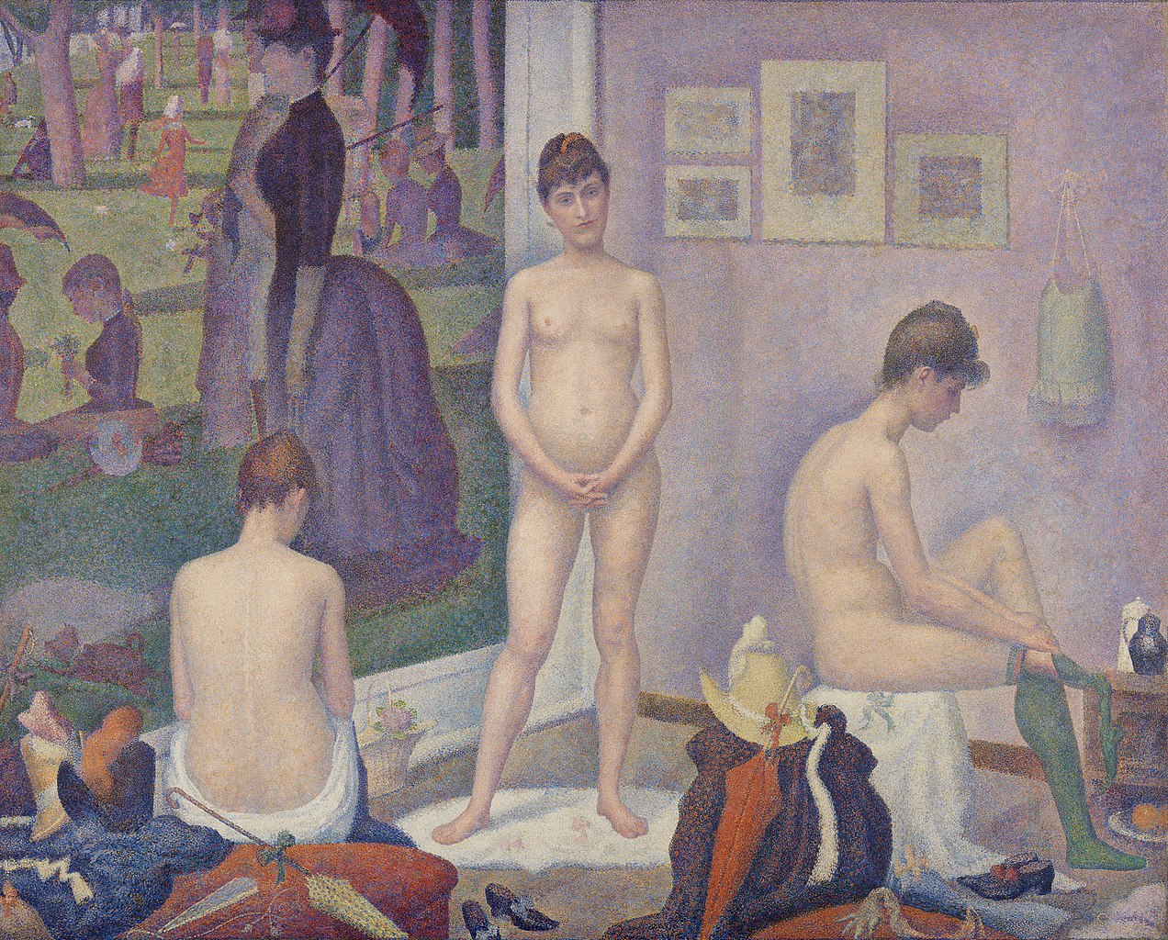
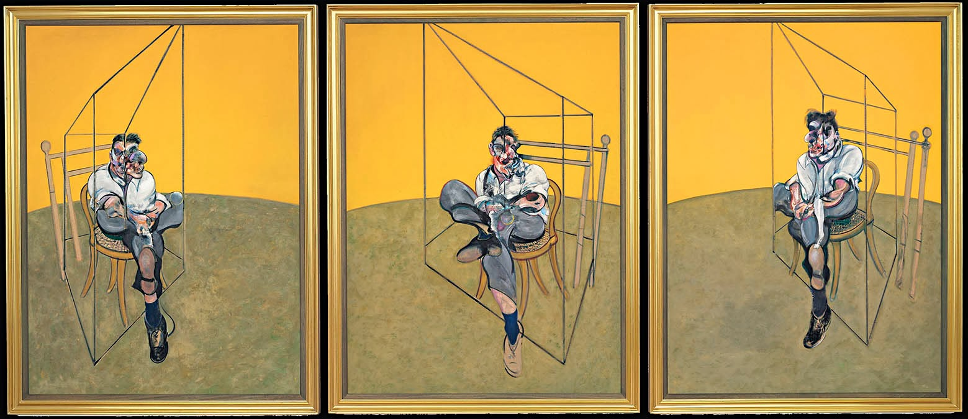
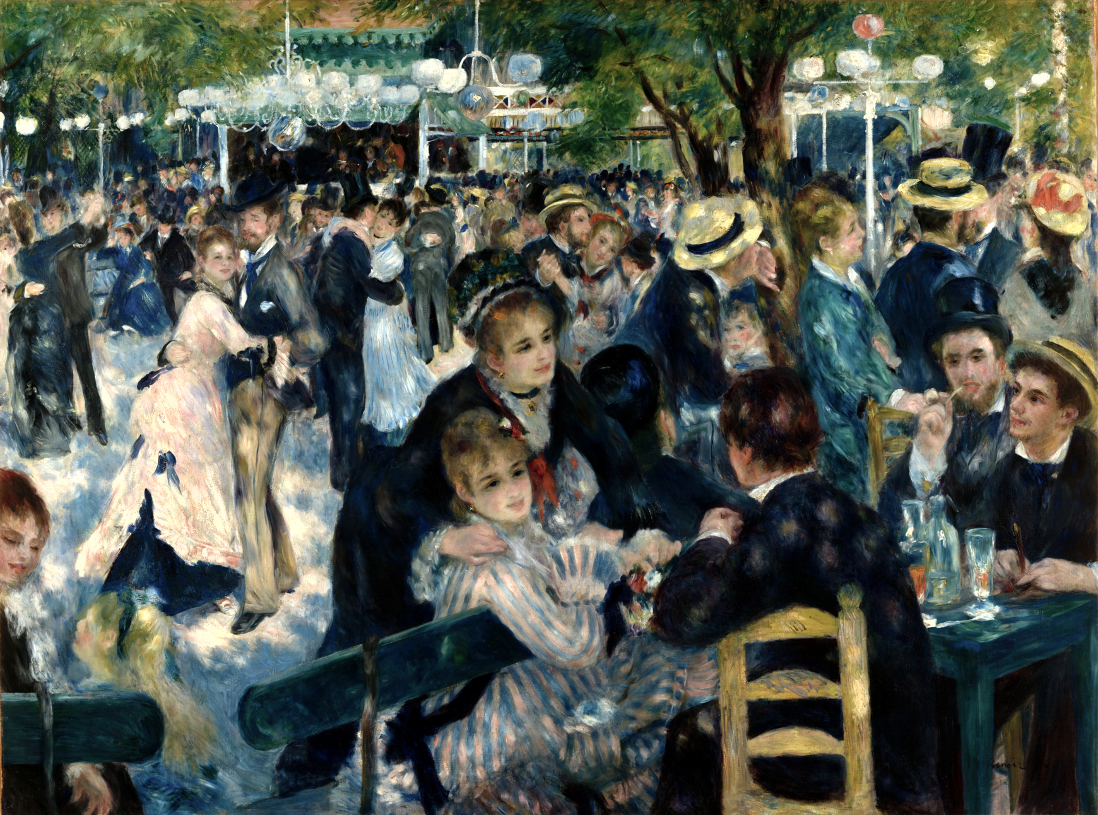
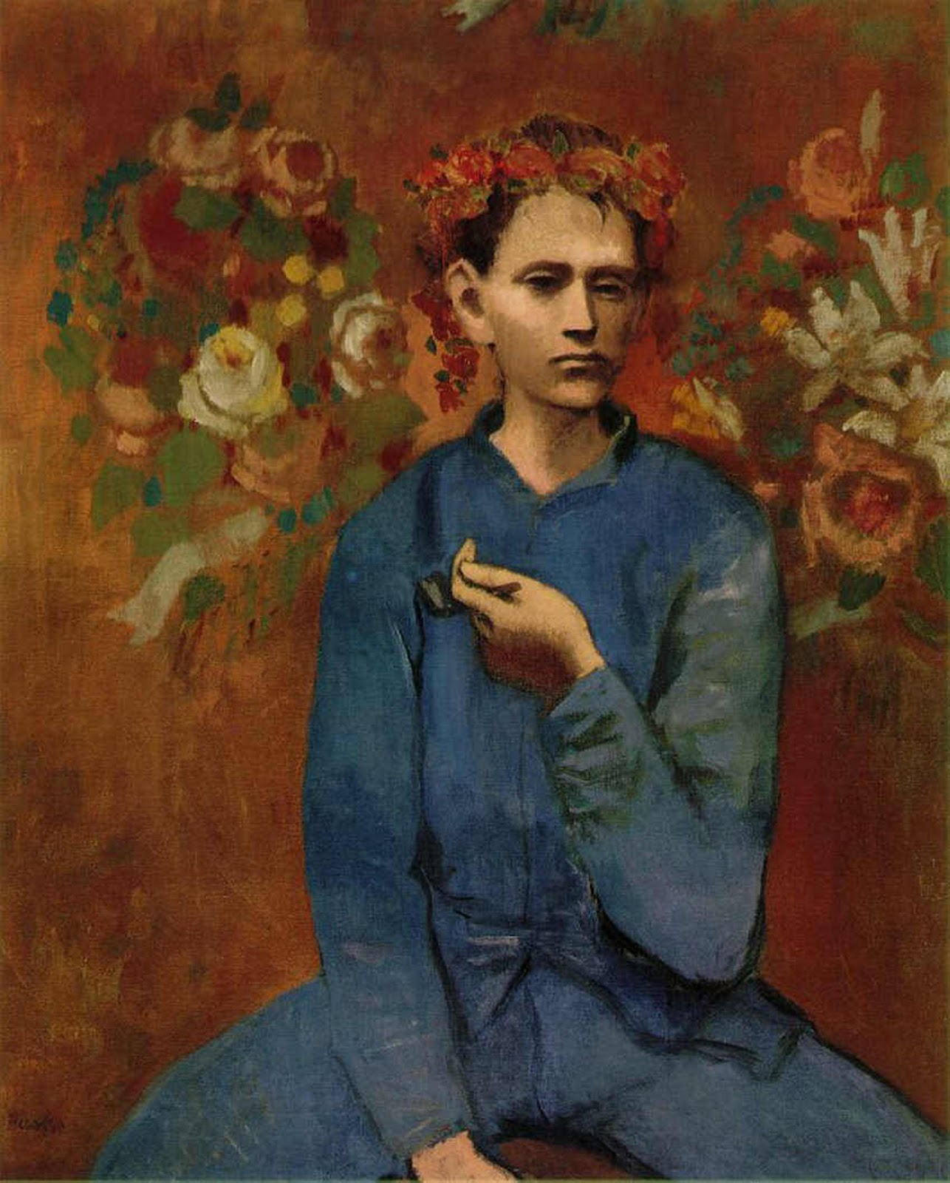
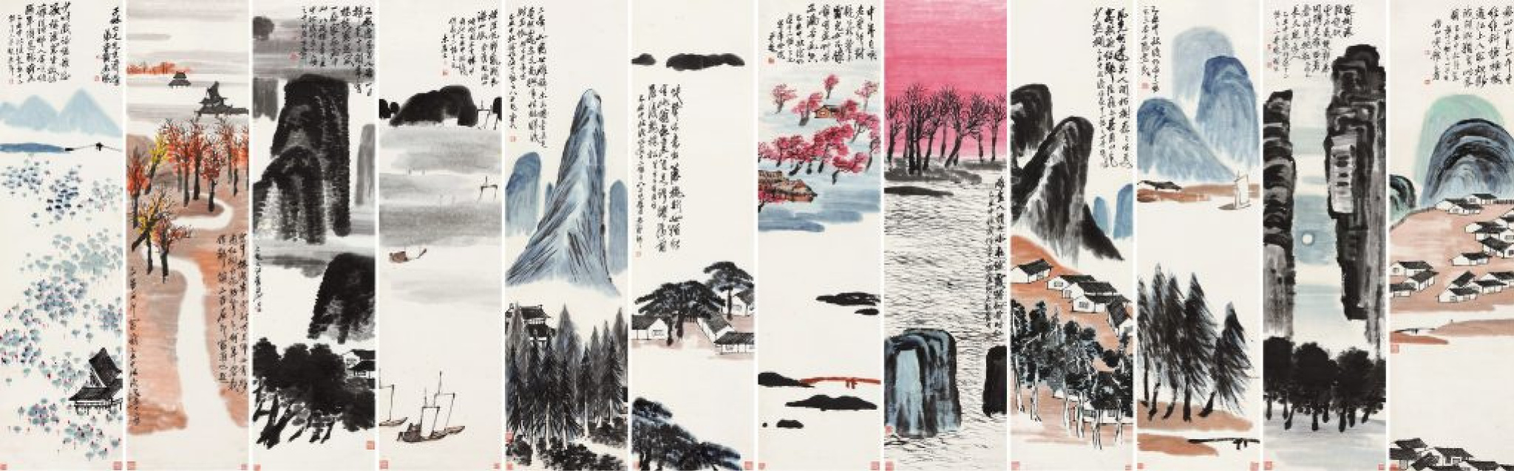

Slide 43
Francis Bacon, Three Studies of Lucian Freud, 1969
Oil on canvas, 198 x 148 cm, Collection of Elaine Wynn (private)
فرانسيس بيكون، ثلاث دراسات عن لوسيان فرويد، 1969
فرانسیس بیکن، سه مطالعه درباره لوسیان فروید، 1969
Francis Bacon, Drei Studien von Lucian Freud, 1969
फ़्रांसिस बेकन, लुसियन फ्रायड के तीन अध्ययन, 1969
프랜시스 베이컨, 루시안 프로이트에 대한 세 가지 연구, 1969
Френсис Бејкон, Три студије Лусијана Фројда, 1969
Francis Bacon, Tres estudios de Lucian Freud, 1969
Francis Bacon, Tatlong Pag-aaral ni Lucian Freud, 1969
Френсіс Бекон, Три дослідження Лючіана Фрейда, 1969
Notes:
Current Art 11 languages shortened and centred next to English, Summer 2025 generated on 8/8/2025
Francis Bacon, Three Studies of Lucian Freud, 1969. Oil on canvas, 198 x 148 cm, Collection of Elaine Wynn (private).
Shortened text:
Francis Bacon, Three Studies of Lucian Freud, 1969
===
shqiptare - Albanian
Francis Bacon, Three Studies of Lucian Freud, 1969. Vaj në pëlhurë, 198 x 148 cm, Koleksioni i Elaine Wynn (privat).
አማርኛ - Amharic
ፍራንሲስ ቤከን, የሉሲያን ፍሮይድ ሶስት ጥናቶች, 1969. በሸራ ላይ ዘይት, 198 x 148 ሴ.ሜ, የ Elaine Wynn ስብስብ (የግል).
عربي - Arabic
فرانسيس بيكون، ثلاث دراسات عن لوسيان فرويد، 1969. زيت على قماش، 198 × 148 سم، مجموعة إيلين وين (خاصة).
հայերեն - Armenian
Ֆրենսիս Բեկոն, Լյուսիան Ֆրեյդի երեք ուսումնասիրությունները, 1969. Յուղը կտավի վրա, 198 x 148 սմ, Էլեյն Ուինի հավաքածու (մասնավոր):
Català - Catalan
Francis Bacon, Tres estudis de Lucian Freud, 1969. Oli sobre tela, 198 x 148 cm, Col·lecció d'Elaine Wynn (privada).
中文 - Chinese
弗朗西斯·培根，《卢西安·弗洛伊德三幅研究画》，1969 年。布面油画，198 x 148 厘米，伊莱恩·韦恩收藏（私人）。
Nederlands - Dutch
Francis Bacon, Drie studies van Lucian Freud, 1969. Olieverf op doek, 198 x 148 cm, Collectie van Elaine Wynn (privé).
فارسی - Farsi
فرانسیس بیکن، سه مطالعه درباره لوسیان فروید، 1969. رنگ روغن روی بوم، 198 x 148 سانتی متر، مجموعه ایلین وین (خصوصی).
Français - French
Francis Bacon, Trois études de Lucian Freud, 1969. Huile sur toile, 198 x 148 cm, Collection d'Elaine Wynn (privée).
Deutsch - German
Francis Bacon, Drei Studien von Lucian Freud, 1969. Öl auf Leinwand, 198 x 148 cm, Sammlung von Elaine Wynn (privat).
ગુજરાતી - Gujarati
ફ્રાન્સિસ બેકોન, થ્રી સ્ટડીઝ ઓફ લ્યુસિયન ફ્રોઈડ, 1969. ઓઈલ ઓન કેનવાસ, 198 x 148 સેમી, ઈલેઈન વિનનું કલેક્શન (ખાનગી).
हिंदी - Hindi
फ्रांसिस बेकन, लुसियन फ्रायड के तीन अध्ययन, 1969. कैनवास पर तेल, 198 x 148 सेमी, एलेन व्यान का संग्रह (निजी)।
Italiano - Italian
Francis Bacon, Tre studi di Lucian Freud, 1969. Olio su tela, 198 x 148 cm, Collezione di Elaine Wynn (privata).
日本語 - Japanese
フランシス・ベーコン、ルシアン・フロイドの3つの習作、1969年。キャンバスに油彩、198 x 148 cm、エレイン・ウィン（個人所蔵）コレクション。
한국어 - Korean
프랜시스 베이컨, 루시안 프로이트에 대한 세 가지 연구, 1969년. 캔버스에 유채, 198 x 148cm, 엘레인 윈 소장(개인).
Kurdî - Kurdish
Francis Bacon, Three Studies of Lucian Freud, 1969. Oil on canvas, 198 x 148 cm, Collection of Elaine Wynn (taybet).
Melayu - Malay
Francis Bacon, Tiga Kajian Lucian Freud, 1969. Minyak di atas kanvas, 198 x 148 cm, Koleksi Elaine Wynn (peribadi).
മലയാളം - Malayalam
ഫ്രാൻസിസ് ബേക്കൺ, ലൂസിയൻ ഫ്രോയിഡിൻ്റെ ത്രീ സ്റ്റഡീസ്, 1969. ഓയിൽ ഓൺ ക്യാൻവാസ്, 198 x 148 സെ.മീ, എലെയ്ൻ വിൻ (സ്വകാര്യ) ശേഖരം.
नेपाली - Nepali
फ्रान्सिस बेकन, लुसियन फ्रायडको तीन अध्ययन, 1969। क्यानभासमा तेल, 198 x 148 सेमी, एलेन विन (निजी) को संग्रह।
پښتو - Pashto
فرانسیس بیکن، د لوسیان فرویډ درې مطالعات، 1969. تیل په کینوس کې، 198 x 148 سانتي متره، د ایلین وین ټولګه (شخصي).
Português - Portuguese
Francis Bacon, Três estudos de Lucian Freud, 1969. Óleo sobre tela, 198 x 148 cm, Coleção de Elaine Wynn (particular).
ਪੰਜਾਬੀ - Punjabi
ਫ੍ਰਾਂਸਿਸ ਬੇਕਨ, ਲੂਸੀਅਨ ਫਰਾਉਡ ਦੇ ਤਿੰਨ ਅਧਿਐਨ, 1969. ਕੈਨਵਸ 'ਤੇ ਤੇਲ, 198 x 148 ਸੈਂਟੀਮੀਟਰ, ਏਲੇਨ ਵਿਨ (ਪ੍ਰਾਈਵੇਟ) ਦਾ ਸੰਗ੍ਰਹਿ।
Русский - Russian
Фрэнсис Бэкон, «Три этюда к Люсьену Фрейду», 1969. Холст, масло, 198 x 148 см, частная коллекция Элейн Уинн.
српски - Serbian
Френсис Бејкон, Три студије Лусијана Фројда, 1969. Уље на платну, 198 к 148 цм, колекција Елејн Вин (приватно).
Soomaali - Somali
Francis Bacon, Saddex Daraasadood oo Lucian Freud ah, 1969. Saliid shiraac ah, 198 x 148 cm, Ururinta Elaine Wynn (gaar ah).
Español - Spanish
Francis Bacon, Tres estudios de Lucian Freud, 1969. Óleo sobre lienzo, 198 x 148 cm, Colección de Elaine Wynn (privada).
basa Sunda - Sundanese
Francis Bacon, Tilu Studi Lucian Freud, 1969. Minyak dina kanvas, 198 x 148 cm, Kumpulan Elaine Wynn (swasta).
kiswahili - Swahili
Francis Bacon, Masomo Matatu ya Lucian Freud, 1969. Mafuta kwenye turubai, 198 x 148 cm, Mkusanyiko wa Elaine Wynn (binafsi).
svenska - Swedish
Francis Bacon, Three Studies of Lucian Freud, 1969. Olja på duk, 198 x 148 cm, Collection of Elaine Wynn (privat).
Tagalog
Francis Bacon, Tatlong Pag-aaral ni Lucian Freud, 1969. Langis sa canvas, 198 x 148 cm, Koleksyon ni Elaine Wynn (pribado).
தமிழ் - Tamil
பிரான்சிஸ் பேகன், லூசியன் பிராய்டின் மூன்று ஆய்வுகள், 1969. கேன்வாஸில் எண்ணெய், 198 x 148 செ.மீ., எலைன் வின் சேகரிப்பு (தனியார்).
แบบไทย - Thai
ฟรานซิส เบคอน สามการศึกษาของลูเชียน ฟรอยด์ พ.ศ. 2512 สีน้ำมันบนผ้าใบ 198 x 148 ซม. คอลเลกชันของเอเลน วินน์ (ส่วนตัว)
Türkçe - Turkish
Francis Bacon, Lucian Freud'un Üç Çalışması, 1969. Tuval üzerine yağlıboya, 198 x 148 cm, Elaine Wynn Koleksiyonu (özel).
Українська - Ukrainian
Френсіс Бекон, Три дослідження Лючіана Фрейда, 1969. Полотно, олія, 198 x 148 см, колекція Елейн Вінн (приватна).
اردو - Urdu
فرانسس بیکن، لوسیئن فرائیڈ کے تھری اسٹڈیز، 1969۔ کینوس پر تیل، 198 x 148 سینٹی میٹر، ایلین وین کا مجموعہ (نجی)۔
Tiếng Việt - Vietnamese
Francis Bacon, Ba nghiên cứu về Lucian Freud, 1969. Sơn dầu trên vải, 198 x 148 cm, Bộ sưu tập của Elaine Wynn (riêng tư).

Slide 44
Auguste Renoir, Dance at Le Moulin de la Galette, 1876
Oil on canvas, 131x 175 cm, Musée d'Orsay
Notes:
Record Art 11 translations in notes only, Summer 2025 generated on 8/8/2025
Auguste Renoir, Dance at Le Moulin de la Galette, 1876. Oil on canvas, 131x 175 cm, Musée d'Orsay.
===
shqiptare - Albanian
Auguste Renoir, Dance at Le Moulin de la Galette, 1876. Vaj në pëlhurë, 131x175 cm, Musée d'Orsay.
አማርኛ - Amharic
ኦገስት ሬኖየር፣ በ Le Moulin de la Galette ዳንስ፣ 1876. ዘይት በሸራ ላይ፣ 131x175 ሴ.ሜ፣ ሙሴ ዲ ኦርሳይ።
عربي - Arabic
أوغست رينوار، الرقص في لو مولان دو لا غاليت، 1876. زيت على قماش، 131 × 175 سم، متحف دورسيه.
հայերեն - Armenian
Օգյուստ Ռենուար, Պար Լե Մուլեն դե լա Գալետում, 1876. Կտավ յուղաներկ, 131x175 սմ, Օրսեի թանգարան։
Català - Catalan
Auguste Renoir, Dansa al Moulin de la Galette, 1876. Oli sobre tela, 131x175 cm, Museu d'Orsay.
中文 - Chinese
奥古斯特·雷诺阿，《煎饼磨坊的舞蹈》，1876 年。布面油画，131x 175 厘米，奥赛博物馆。
Nederlands - Dutch
Auguste Renoir, Dans in Le Moulin de la Galette, 1876. Olieverf op doek, 131x 175 cm, Musée d'Orsay.
فارسی - Farsi
آگوست رنوار، رقص در Le Moulin de la Galette، 1876. رنگ روغن روی بوم، 131x175 سانتی متر، موزه اورسی.
Français - French
Auguste Renoir, Danse au Moulin de la Galette, 1876. Huile sur toile, 131x 175 cm, Musée d'Orsay.
Deutsch - German
Auguste Renoir, Tanz im Moulin de la Galette, 1876. Öl auf Leinwand, 131 x 175 cm, Musée d'Orsay.
ગુજરાતી - Gujarati
ઓગસ્ટે રેનોઇર, લે મૌલિન ડે લા ગેલેટ ખાતે ડાન્સ, 1876. કેનવાસ પર તેલ, 131x 175 સે.મી., મ્યુઝી ડી'ઓરસે.
हिंदी - Hindi
अगस्टे रेनॉयर, ले मौलिन डे ला गैलेट में नृत्य, 1876। कैनवास पर तेल, 131x 175 सेमी, मुसी डी'ऑर्से।
Italiano - Italian
Auguste Renoir, Danza al Moulin de la Galette, 1876. Olio su tela, 131x175 cm, Museo d'Orsay.
日本語 - Japanese
オーギュスト・ルノワール、ムーラン・ド・ラ・ギャレットのダンス、1876年。キャンバスに油彩、131x 175 cm、オルセー美術館。
한국어 - Korean
오귀스트 르누아르, 물랭 드 라 갈레트의 무도회, 1876년. 캔버스에 유채, 131x175cm, 오르세 미술관.
Kurdî - Kurdish
Auguste Renoir, Dance at Le Moulin de la Galette, 1876. Rûn li ser canvas, 131x175 cm, Musée d'Orsay.
Melayu - Malay
Auguste Renoir, Tarian di Le Moulin de la Galette, 1876. Minyak di atas kanvas, 131x 175 cm, Musée d'Orsay.
മലയാളം - Malayalam
അഗസ്‌റ്റെ റിനോയർ, ലെ മൗലിൻ ഡി ലാ ഗലറ്റിലെ നൃത്തം, 1876. ഓയിൽ ഓൺ കാൻവാസുകൾ, 131x 175 സെ.മീ, മ്യൂസി ഡി ഓർസെ.
नेपाली - Nepali
अगस्टे रेनोइर, ले मौलिन डे ला ग्यालेटमा नृत्य, 1876। क्यानभासमा तेल, 131x 175 सेमी, Musée d'Orsay।
پښتو - Pashto
اګسټ رینویر، په لی مولین دی لا ګالیټ کې نڅا، 1876. په کینوس کې تېل، 131x 175 سانتي متره، د اورسا میوزیم.
Português - Portuguese
Auguste Renoir, Dança no Le Moulin de la Galette, 1876. Óleo sobre tela, 131x 175 cm, Musée d'Orsay.
ਪੰਜਾਬੀ - Punjabi
ਆਗਸਟੇ ਰੇਨੋਇਰ, ਲੇ ਮੌਲਿਨ ਡੇ ਲਾ ਗਲੇਟ ਵਿਖੇ ਡਾਂਸ, 1876. ਕੈਨਵਸ 'ਤੇ ਤੇਲ, 131x 175 ਸੈਂਟੀਮੀਟਰ, ਮੂਸੀ ਡੀ'ਓਰਸੇ।
Русский - Russian
Огюст Ренуар, Танец в Мулен де ла Галетт, 1876. Холст, масло, 131x175 см, Музей Орсе.
српски - Serbian
Огист Реноар, Плес у Ле Моулин де ла Галетте, 1876. Уље на платну, 131к 175 цм, Мусее д'Орсаи.
Soomaali - Somali
Auguste Renoir, Qoob ka ciyaarka Le Moulin de la Galette, 1876. Saliida shiraac, 131x 175 cm, Musée d'Orsay.
Español - Spanish
Auguste Renoir, Danza en Le Moulin de la Galette, 1876. Óleo sobre lienzo, 131 x 175 cm, Museo de Orsay.
basa Sunda - Sundanese
Auguste Renoir, Tari di Le Moulin de la Galette, 1876. Minyak dina kanvas, 131x175 cm, Musée d'Orsay.
kiswahili - Swahili
Auguste Renoir, Ngoma huko Le Moulin de la Galette, 1876. Mafuta kwenye turubai, 131x 175 cm, Musée d'Orsay.
svenska - Swedish
Auguste Renoir, Dans på Le Moulin de la Galette, 1876. Olja på duk, 131x175 cm, Musée d'Orsay.
Tagalog
Auguste Renoir, Sayaw sa Le Moulin de la Galette, 1876. Langis sa canvas, 131x 175 cm, Musée d'Orsay.
தமிழ் - Tamil
அகஸ்டே ரெனோயர், லு மௌலின் டி லா கேலட்டில் நடனம், 1876. கேன்வாஸில் எண்ணெய், 131x 175 செ.மீ., மியூசி டி'ஓர்சே.
แบบไทย - Thai
Auguste Renoir เต้นรำที่ Le Moulin de la Galette พ.ศ. 2419 สีน้ำมันบนผ้าใบ 131x 175 ซม. Musée d'Orsay
Türkçe - Turkish
Auguste Renoir, Le Moulin de la Galette'de Dans, 1876. Tuval üzerine yağlıboya, 131x175 cm, Musée d'Orsay.
Українська - Ukrainian
Огюст Ренуар, Танець у Мулен де ла Галет, 1876. Полотно, олія, 131x175 см, Музей Орсе.
اردو - Urdu
آگسٹ رینوئر، ڈانس ایٹ لی مولن ڈی لا گیلیٹ، 1876۔ کینوس پر تیل، 131x175 سینٹی میٹر، میوزی ڈی اورسے۔
Tiếng Việt - Vietnamese
Auguste Renoir, Khiêu vũ tại Le Moulin de la Galette, 1876. Sơn dầu trên vải, 131x175 cm, Musée d'Orsay.

Slide 45
Qi Baishi, Twelve Landscape Screens, 1925
12 paintings of 47 x 180 cm each
تشي بايشي، اثني عشر شاشة للمناظر الطبيعية، 1925.
چی بایشی، دوازده صفحه منظره، 1925.
Qi Baishi, Zwölf Landschaftsschirme, 1925.
क्यूई बैशी, बारह लैंडस्केप स्क्रीन, 1925.
치바이스, 십이산수화, 1925년.
Ки Баисхи, Дванаест пејзажних екрана, 1925.
Qi Baishi, Doce pantallas de paisajes, 1925.
Qi Baishi, Labindalawang Landscape Screen, 1925.
Ці Байші, Дванадцять пейзажних екранів, 1925.
Notes:
Current Art 11 languages shortened and centred next to English, Summer 2025 generated on 8/8/2025
Qi Baishi, Twelve Landscape Screens, 1925. 12 paintings of 47 x 180 cm each.
Shortened text:
Qi Baishi, Twelve Landscape Screens, 1925.
===
shqiptare - Albanian
Qi Baishi, Dymbëdhjetë ekrane peizazhi, 1925. 12 piktura me përmasa 47 x 180 cm secila.
አማርኛ - Amharic
Qi Baishi, አሥራ ሁለት የመሬት ገጽታ ማሳያዎች, 1925. እያንዳንዳቸው 47 x 180 ሴ.ሜ ያላቸው 12 ስዕሎች.
عربي - Arabic
تشي بايشي، اثنتي عشرة شاشة للمناظر الطبيعية، 1925. 12 لوحة، كل منها بمساحة 47 × 180 سم.
հայերեն - Armenian
Qi Baishi, Twelve Landscape Screens, 1925. 12 նկար 47 x 180 սմ յուրաքանչյուրը:
Català - Catalan
Qi Baishi, Twelve Landscape Screens, 1925. 12 quadres de 47 x 180 cm cadascun.
中文 - Chinese
齐白石，《十二条山水屏》，1925 年。12 幅画作，每幅 47 x 180 厘米。
Nederlands - Dutch
Qi Baishi, Twaalf landschapsschermen, 1925. 12 schilderijen van elk 47 x 180 cm.
فارسی - Farsi
Qi Baishi, Twelve Landscape Screens, 1925. 12 نقاشی هر کدام 47×180 سانتی متر.
Français - French
Qi Baishi, Douze écrans de paysage, 1925. 12 peintures de 47 x 180 cm chacune.
Deutsch - German
Qi Baishi, Zwölf Landschaftsschirme, 1925. 12 Gemälde mit jeweils 47 x 180 cm.
ગુજરાતી - Gujarati
ક્વિ બૈશી, ટ્વેલ્વ લેન્ડસ્કેપ સ્ક્રીન, 1925. 47 x 180 સેમી દરેકના 12 ચિત્રો.
हिंदी - Hindi
क्यूई बैशी, बारह लैंडस्केप स्क्रीन, 1925. 47 x 180 सेमी प्रत्येक की 12 पेंटिंग।
Italiano - Italian
Qi Baishi, Dodici paraventi paesaggistici, 1925. 12 dipinti di 47 x 180 cm ciascuno.
日本語 - Japanese
斉白石『山水図十二面屏風』1925年。各47×180cmの絵画12枚。
한국어 - Korean
치바이스, 십이산수화, 1925년. 각각 47 x 180cm 크기의 그림 12점.
Kurdî - Kurdish
Qi Baishi, Twelve Landscape Screens, 1925. 12 tabloyên her yek 47 x 180 cm.
Melayu - Malay
Qi Baishi, Dua Belas Skrin Landskap, 1925. 12 lukisan berukuran 47 x 180 cm setiap satu.
മലയാളം - Malayalam
ക്വി ബൈഷി, പന്ത്രണ്ട് ലാൻഡ്സ്കേപ്പ് സ്ക്രീനുകൾ, 1925. 47 x 180 സെൻ്റീമീറ്റർ വീതമുള്ള 12 പെയിൻ്റിംഗുകൾ.
नेपाली - Nepali
Qi Baishi, ट्वेलभ ल्यान्डस्केप स्क्रिन, 1925। 47 x 180 सेमी प्रत्येकका 12 चित्रहरू।
پښتو - Pashto
Qi Baishi، دولس منظره لرونکې سکرینونه، 1925. د 47 x 180 سانتي مترو په اندازه 12 نقاشي.
Português - Portuguese
Qi Baishi, Doze telas de paisagem, 1925. 12 pinturas de 47 x 180 cm cada.
ਪੰਜਾਬੀ - Punjabi
ਕਿਊ ਬੈਸ਼ੀ, ਬਾਰ੍ਹਾਂ ਲੈਂਡਸਕੇਪ ਸਕ੍ਰੀਨਜ਼, 1925. 47 x 180 ਸੈਂਟੀਮੀਟਰ ਦੀਆਂ 12 ਪੇਂਟਿੰਗਾਂ।
Русский - Russian
Ци Байши, «Двенадцать пейзажных ширм», 1925. 12 картин размером 47 х 180 см каждая.
српски - Serbian
Ки Баисхи, Дванаест пејзажних паравана, 1925. 12 слика 47 к 180 цм свака.
Soomaali - Somali
Qi Baishi, Laba iyo Toban Shaashado Muuqaal, 1925. 12 sawir oo midkiiba 47 x 180 cm ah.
Español - Spanish
Qi Baishi, Doce biombos de paisajes, 1925. 12 pinturas de 47 x 180 cm cada una.
basa Sunda - Sundanese
Qi Baishi, Dua belas Layar Lansekap, 1925. 12 lukisan 47 x 180 cm unggal.
kiswahili - Swahili
Qi Baishi, Skrini Kumi na Mbili za Mazingira, 1925. Picha 12 za 47 x 180 cm kila moja.
svenska - Swedish
Qi Baishi, Tolv landskapsskärmar, 1925. 12 målningar på vardera 47 x 180 cm.
Tagalog
Qi Baishi, Labindalawang Landscape Screen, 1925. 12 painting na 47 x 180 cm bawat isa.
தமிழ் - Tamil
குய் பைஷி, பன்னிரண்டு இயற்கைத் திரைகள், 1925. ஒவ்வொன்றும் 47 x 180 செமீ 12 ஓவியங்கள்.
แบบไทย - Thai
Qi Baishi, ฉากกั้นทิวทัศน์ 12 ภาพ, พ.ศ. 2468 ภาพวาด 12 ภาพ ขนาดภาพละ 47 x 180 ซม.
Türkçe - Turkish
Qi Baishi, On İki Manzara Ekranı, 1925. Her biri 47 x 180 cm olan 12 resim.
Українська - Ukrainian
Ці Байші, Дванадцять пейзажних ширм, 1925 р. 12 картин 47 х 180 см кожна.
اردو - Urdu
Qi Baishi, Twelve Landscape Screens, 1925. 47 x 180 cm ہر ایک کی 12 پینٹنگز۔
Tiếng Việt - Vietnamese
Tề Bạch Thạch, Mười hai bức bình phong, 1925. 12 bức tranh, mỗi bức có kích thước 47 x 180 cm.

Slide 46
Pablo Picasso
Garçon à la Pipe
1905
Oil on canvas
100 x 81 cm
Private collection
بابلو بيكاسو، صبي مع غليون، 1905
پابلو پیکاسو، پسری با لوله، 1905
Pablo Picasso, Junge mit Pfeife, 1905
पाब्लो पिकासो, पाइप वाला लड़का, 1905
파블로 피카소, 파이프를 든 소년, 1905
Пабло Пикасо, Дечак са лулом, 1905
Pablo Picasso, Niño con pipa, 1905
Pablo Picasso, Batang May Pipe, 1905
Пабло Пікассо, Хлопчик із люлькою, 1905 рік
Notes:
Current Art 11 languages shortened next to English, Summer 2025 generated on 8/8/2025
Pablo Picasso, Boy with a Pipe, 1905. Oil on canvas, 100 x 81 cm, Private collection.
Shortened text:
Pablo Picasso, Boy with a Pipe, 1905
===
shqiptare - Albanian
Pablo Picasso, Djalë me tub, 1905. Vaj mbi pëlhurë, 100 x 81 cm, Koleksion privat.
አማርኛ - Amharic
ፓብሎ ፒካሶ, ቧንቧ ያለው ልጅ, 1905. በሸራ ላይ ዘይት, 100 x 81 ሴ.ሜ, የግል ስብስብ.
عربي - Arabic
بابلو بيكاسو، الصبي مع الغليون، 1905. زيت على قماش، 100 × 81 سم، مجموعة خاصة.
հայերեն - Armenian
Pablo Picasso, Boy with a Pipe, 1905. Յուղը կտավի վրա, 100 x 81 սմ, Մասնավոր հավաքածու:
Català - Catalan
Pablo Picasso, Noi amb una pipa, 1905. Oli sobre tela, 100 x 81 cm, Col·lecció particular.
中文 - Chinese
巴勃罗·毕加索，《拿烟斗的男孩》，1905 年。布面油画，100 x 81 厘米，私人收藏。
Nederlands - Dutch
Pablo Picasso, Jongen met pijp, 1905. Olieverf op doek, 100 x 81 cm, Privécollectie.
فارسی - Farsi
پابلو پیکاسو، پسری با لوله، 1905. رنگ روغن روی بوم، 100 در 81 سانتی متر، مجموعه خصوصی.
Français - French
Pablo Picasso, Garçon à la pipe, 1905. Huile sur toile, 100 x 81 cm, Collection particulière.
Deutsch - German
Pablo Picasso, Junge mit Pfeife, 1905. Öl auf Leinwand, 100 x 81 cm, Privatsammlung.
ગુજરાતી - Gujarati
પાબ્લો પિકાસો, બોય વિથ અ પાઇપ, 1905. કેનવાસ પર તેલ, 100 x 81 સેમી, ખાનગી સંગ્રહ.
हिंदी - Hindi
पाब्लो पिकासो, पाइप वाला लड़का, 1905. कैनवास पर तेल चित्र, 100 x 81 सेमी, निजी संग्रह।
Italiano - Italian
Pablo Picasso, Ragazzo con la pipa, 1905. Olio su tela, 100 x 81 cm, Collezione privata.
日本語 - Japanese
パブロ・ピカソ、「パイプを持つ少年」、1905年。キャンバスに油彩、100 x 81 cm、個人所蔵。
한국어 - Korean
파블로 피카소, 파이프를 든 소년, 1905년. 캔버스에 유채, 100 x 81cm, 개인 소장품.
Kurdî - Kurdish
Pablo Picasso, Boy with a Pipe, 1905. Rûn li ser canvas, 100 x 81 cm, Koleksiyona taybet.
Melayu - Malay
Pablo Picasso, Budak Lelaki dengan Paip, 1905. Minyak di atas kanvas, 100 x 81 cm, Koleksi peribadi.
മലയാളം - Malayalam
പാബ്ലോ പിക്കാസോ, ബോയ് വിത്ത് എ പൈപ്പ്, 1905. ഓയിൽ ഓൺ ക്യാൻവാസ്, 100 x 81 സെ.മീ, സ്വകാര്യ ശേഖരം.
नेपाली - Nepali
पाब्लो पिकासो, बॉय विथ अ पाइप, १९०५। क्यानभासमा तेल, १०० x ८१ सेमी, निजी संग्रह।
پښتو - Pashto
پابلو پیکاسو، د پایپ سره هلک، 1905. تیل په کینوس کې، 100 x 81 سانتي متره، شخصي ټولګه.
Português - Portuguese
Pablo Picasso, Menino com um cachimbo, 1905. Óleo sobre tela, 100 x 81 cm, Coleção particular.
ਪੰਜਾਬੀ - Punjabi
ਪਾਬਲੋ ਪਿਕਾਸੋ, ਪਾਈਪ ਵਾਲਾ ਲੜਕਾ, 1905. ਕੈਨਵਸ 'ਤੇ ਤੇਲ, 100 x 81 ਸੈਂਟੀਮੀਟਰ, ਨਿੱਜੀ ਸੰਗ੍ਰਹਿ।
Русский - Russian
Пабло Пикассо, «Мальчик с трубкой», 1905. Холст, масло, 100 x 81 см, Частная коллекция.
српски - Serbian
Пабло Пикасо, Дечак са лулом, 1905. Уље на платну, 100 к 81 цм, Приватна колекција.
Soomaali - Somali
Pablo Picasso, Wiil leh tuubo, 1905. Saliid shiraac ah, 100 x 81 cm, Ururinta gaarka ah.
Español - Spanish
Pablo Picasso, Niño con pipa, 1905. Óleo sobre lienzo, 100 x 81 cm, Colección privada.
basa Sunda - Sundanese
Pablo Picasso, Budak kalawan pipe a, 1905. Minyak dina kanvas, 100 x 81 cm, kempelan swasta.
kiswahili - Swahili
Pablo Picasso, Mvulana mwenye Bomba, 1905. Mafuta kwenye turuba, 100 x 81 cm, Mkusanyiko wa kibinafsi.
svenska - Swedish
Pablo Picasso, Pojke med pipa, 1905. Olja på duk, 100 x 81 cm, Privat samling.
Tagalog
Pablo Picasso, Batang Lalaking may Pipe, 1905. Langis sa canvas, 100 x 81 cm, Pribadong koleksyon.
தமிழ் - Tamil
பாப்லோ பிக்காசோ, பாய் வித் எ பைப், 1905. ஆயில் ஆன் கேன்வாஸ், 100 x 81 செ.மீ., தனியார் சேகரிப்பு.
แบบไทย - Thai
ปาโบล ปิกัสโซ เด็กชายกับท่อ พ.ศ. 2448 สีน้ำมันบนผ้าใบ 100 x 81 ซม. คอลเลกชันส่วนตัว
Türkçe - Turkish
Pablo Picasso, Pipolu Çocuk, 1905. Tuval üzerine yağlıboya, 100 x 81 cm, Özel koleksiyon.
Українська - Ukrainian
Пабло Пікассо, Хлопчик із люлькою, 1905. Полотно, олія, 100 х 81 см, приватна колекція.
اردو - Urdu
پابلو پکاسو، ایک پائپ کے ساتھ لڑکا، 1905۔ کینوس پر تیل، 100 x 81 سینٹی میٹر، نجی مجموعہ۔
Tiếng Việt - Vietnamese
Pablo Picasso, Cậu bé cầm tẩu thuốc, 1905. Sơn dầu trên vải, 100 x 81 cm, Bộ sưu tập cá nhân.

Slide 47
Georges Seurat, Poseuses (Models), between 1886 and 1888
Oil on canvas, 200 x 250 cm, Barnes Foundation
Notes:
Record Art 11 translations in notes only, Summer 2025 generated on 8/8/2025
Georges Seurat, Poseuses (Models), between 1886 and 1888. Oil on canvas, 200 x 250 cm, Barnes Foundation.
===
shqiptare - Albanian
Georges Seurat, Poseuses (Models), ndërmjet viteve 1886 dhe 1888. Vaj në pëlhurë, 200 x 250 cm, Fondacioni Barnes.
አማርኛ - Amharic
Georges Seurat, Poseuses (ሞዴሎች), በ 1886 እና 1888 መካከል. በሸራ ላይ ዘይት, 200 x 250 ሴ.ሜ, ባርነስ ፋውንዴሽን.
عربي - Arabic
جورج سورا، نماذج، بين عامي 1886 و1888. زيت على قماش، 200 × 250 سم، مؤسسة بارنز.
հայերեն - Armenian
Georges Seurat, Poseuses (մոդելներ), 1886-ից 1888 թվականներին: Յուղը կտավի վրա, 200 x 250 սմ, Barnes Foundation:
Català - Catalan
Georges Seurat, Poseuses (Models), entre 1886 i 1888. Oli sobre tela, 200 x 250 cm, Fundació Barnes.
中文 - Chinese
乔治·修拉，《模特》，1886 年至 1888 年间。布面油画，200 x 250 厘米，巴恩斯基金会。
Nederlands - Dutch
Georges Seurat, Poseuses (Modellen), tussen 1886 en 1888. Olieverf op doek, 200 x 250 cm, Barnes Foundation.
فارسی - Farsi
ژرژ سورات، پوزوزها (مدل‌ها)، بین 1886 و 1888. رنگ روغن روی بوم، 200 در 250 سانتی‌متر، بنیاد بارنز.
Français - French
Georges Seurat, Poseuses, entre 1886 et 1888. Huile sur toile, 200 x 250 cm, Fondation Barnes.
Deutsch - German
Georges Seurat, Poseuses (Modelle), zwischen 1886 und 1888. Öl auf Leinwand, 200 x 250 cm, Barnes Foundation.
ગુજરાતી - Gujarati
1886 અને 1888 ની વચ્ચે જ્યોર્જ સ્યુરાટ, પોસ્યુસ (મોડેલ્સ), કેનવાસ પર તેલ, 200 x 250 સેમી, બાર્નેસ ફાઉન્ડેશન.
हिंदी - Hindi
जॉर्जेस सेरात, पोज़्यूज़ (मॉडल), 1886 और 1888 के बीच। कैनवास पर तेल चित्र, 200 x 250 सेमी, बार्न्स फाउंडेशन।
Italiano - Italian
Georges Seurat, Poseuses (Modelle), tra il 1886 e il 1888. Olio su tela, 200 x 250 cm, Barnes Foundation.
日本語 - Japanese
ジョルジュ・スーラ『ポーズをとる人々（モデルたち）』、1886年から1888年。キャンバスに油彩、200 x 250 cm、バーンズ財団。
한국어 - Korean
조르주 쇠라, 포즈즈(모델), 1886년과 1888년 사이. 캔버스에 유채, 200 x 250cm, 반스 재단.
Kurdî - Kurdish
Georges Seurat, Poseuses (Models), di navbera 1886 û 1888 de. Rûn li ser canvas, 200 x 250 cm, Weqfa Barnes.
Melayu - Malay
Georges Seurat, Poseuses (Model), antara 1886 dan 1888. Minyak di atas kanvas, 200 x 250 cm, Yayasan Barnes.
മലയാളം - Malayalam
1886 നും 1888 നും ഇടയിൽ ജോർജ്ജ് സെയൂററ്റ്, പോസ്യൂസ് (മോഡലുകൾ), ക്യാൻവാസിൽ എണ്ണ, 200 x 250 സെൻ്റീമീറ്റർ, ബാൺസ് ഫൗണ്ടേഷൻ.
नेपाली - Nepali
Georges Seurat, Poseuses (Models), 1886 र 1888 को बीच। क्यानभासमा तेल, 200 x 250 cm, Barnes Foundation।
پښتو - Pashto
جورجس سیورات، پوزیسس (موډلونه)، د 1886 او 1888 ترمنځ. تیل په کینوس کې، 200 x 250 سانتي متره، د بارنس بنسټ.
Português - Portuguese
Georges Seurat, Poseuses (Modelos), entre 1886 e 1888. Óleo sobre tela, 200 x 250 cm, Barnes Foundation.
ਪੰਜਾਬੀ - Punjabi
1886 ਅਤੇ 1888 ਦੇ ਵਿਚਕਾਰ ਜੌਰਜਸ ਸੀਰਾਟ, ਪੋਜ਼ਸ (ਮਾਡਲ), ਕੈਨਵਸ 'ਤੇ ਤੇਲ, 200 x 250 ਸੈਂਟੀਮੀਟਰ, ਬਾਰਨਸ ਫਾਊਂਡੇਸ਼ਨ।
Русский - Russian
Жорж Сёра, «Модели», между 1886 и 1888 годами. Холст, масло, 200 x 250 см, Фонд Барнса.
српски - Serbian
Георгес Сеурат, Посеусе (модели), између 1886. и 1888. Уље на платну, 200 к 250 цм, Барнсова фондација.
Soomaali - Somali
Georges Seurat, Poseuses (Models), intii u dhaxaysay 1886 iyo 1888. Saliida shiraaca, 200 x 250 cm, Barnes Foundation.
Español - Spanish
Georges Seurat, Poseuses (Modelos), entre 1886 y 1888. Óleo sobre lienzo, 200 x 250 cm, Fundación Barnes.
basa Sunda - Sundanese
Georges Seurat, Poseuses (Modél), antara 1886 jeung 1888. Minyak dina kanvas, 200 x 250 cm, Barnes Foundation.
kiswahili - Swahili
Georges Seurat, Poseuses (Mifano), kati ya 1886 na 1888. Mafuta kwenye turubai, 200 x 250 cm, Barnes Foundation.
svenska - Swedish
Georges Seurat, Poseuses (modeller), mellan 1886 och 1888. Olja på duk, 200 x 250 cm, Barnes Foundation.
Tagalog
Georges Seurat, Poseuses (Models), sa pagitan ng 1886 at 1888. Langis sa canvas, 200 x 250 cm, Barnes Foundation.
தமிழ் - Tamil
ஜார்ஜஸ் சீராட், போஸ்யூஸ் (மாடல்கள்), 1886 மற்றும் 1888 க்கு இடையில். கேன்வாஸில் எண்ணெய், 200 x 250 செ.மீ., பார்ன்ஸ் ஃபவுண்டேஷன்.
แบบไทย - Thai
Georges Seurat, Poseuses (Models) ระหว่างปี พ.ศ. 2429 ถึง พ.ศ. 2431 สีน้ำมันบนผ้าใบ ขนาด 200 x 250 ซม. มูลนิธิ Barnes
Türkçe - Turkish
Georges Seurat, Poseuses (Modeller), 1886-1888 arası. Tuval üzerine yağlıboya, 200 x 250 cm, Barnes Vakfı.
Українська - Ukrainian
Жорж Сера, Пози (моделі), між 1886 і 1888 роками. Полотно, олія, 200 x 250 см, Фонд Барнса.
اردو - Urdu
جارجز سیورٹ، پوزیسس (ماڈلز)، 1886 اور 1888 کے درمیان۔ کینوس پر تیل، 200 x 250 سینٹی میٹر، بارنس فاؤنڈیشن۔
Tiếng Việt - Vietnamese
Georges Seurat, Poseuses (Người mẫu), khoảng năm 1886 đến năm 1888. Sơn dầu trên vải, 200 x 250 cm, Barnes Foundation.

Slide 50
Georges Seurat, Poseuses (Models), between 1886 and 1888
Oil on canvas, 200 x 250 cm, Barnes Foundation
149M USD
Notes:
Record Art 11 translations in notes only, Summer 2025 generated on 8/8/2025
Georges Seurat, Poseuses (Models), between 1886 and 1888. Oil on canvas, 200 x 250 cm, Barnes Foundation. 149M USD
===
shqiptare - Albanian
Georges Seurat, Poseuses (Models), ndërmjet viteve 1886 dhe 1888. Vaj në pëlhurë, 200 x 250 cm, Fondacioni Barnes. 149 milion USD
አማርኛ - Amharic
Georges Seurat, Poseuses (ሞዴሎች), በ 1886 እና 1888 መካከል. በሸራ ላይ ዘይት, 200 x 250 ሴ.ሜ, ባርነስ ፋውንዴሽን. 149 ሚሊዮን ዶላር
عربي - Arabic
جورج سورا، "بوسوز (نماذج))، بين عامي ١٨٨٦ و١٨٨٨. زيت على قماش، ٢٠٠ × ٢٥٠ سم، مؤسسة بارنز. ١٤٩ مليون دولار أمريكي
հայերեն - Armenian
Georges Seurat, Poseuses (մոդելներ), 1886-ից 1888 թվականներին: Յուղը կտավի վրա, 200 x 250 սմ, Barnes Foundation: 149 միլիոն ԱՄՆ դոլար
Català - Catalan
Georges Seurat, Poseuses (Models), entre 1886 i 1888. Oli sobre tela, 200 x 250 cm, Fundació Barnes. 149 milions de dòlars
中文 - Chinese
乔治·修拉，《模特儿》，1886年至1888年间。布面油画，200 x 250厘米，巴恩斯基金会藏。1.49亿美元
Nederlands - Dutch
Georges Seurat, Poseuses (Modellen), tussen 1886 en 1888. Olieverf op doek, 200 x 250 cm, Barnes Foundation. 149 miljoen USD
فارسی - Farsi
ژرژ سورات، پوزوزها (مدل‌ها)، بین 1886 و 1888. رنگ روغن روی بوم، 200 در 250 سانتی‌متر، بنیاد بارنز. 149 میلیون دلار
Français - French
Georges Seurat, Poseuses (Modèles), entre 1886 et 1888. Huile sur toile, 200 x 250 cm, Fondation Barnes. 149 millions de dollars américains.
Deutsch - German
Georges Seurat, Poseuses (Modelle), zwischen 1886 und 1888. Öl auf Leinwand, 200 x 250 cm, Barnes Foundation. 149 Mio. USD
ગુજરાતી - Gujarati
1886 અને 1888 ની વચ્ચે જ્યોર્જ સ્યુરાટ, પોસ્યુસ (મોડેલ્સ), કેનવાસ પર તેલ, 200 x 250 સેમી, બાર્નેસ ફાઉન્ડેશન. 149M USD
हिंदी - Hindi
जॉर्जेस सेरात, पोज़्यूज़ (मॉडल), 1886 और 1888 के बीच। कैनवास पर तैलचित्र, 200 x 250 सेमी., बार्न्स फ़ाउंडेशन। 149 मिलियन अमरीकी डॉलर
Italiano - Italian
Georges Seurat, Poseuses (Modelle), tra il 1886 e il 1888. Olio su tela, 200 x 250 cm, Barnes Foundation. 149 milioni di USD
日本語 - Japanese
ジョルジュ・スーラ『ポーズをとる人々（モデルたち）』、1886年から1888年の間。キャンバスに油彩、200 x 250 cm、バーンズ財団。1億4,900万ドル
한국어 - Korean
조르주 쇠라, 포즈즈(모델), 1886년에서 1888년 사이. 캔버스에 유채, 200 x 250cm, 반스 재단. 1억 4,900만 달러
Kurdî - Kurdish
Georges Seurat, Poseuses (Models), di navbera 1886 û 1888 de. Rûn li ser canvas, 200 x 250 cm, Weqfa Barnes. 149M USD
Melayu - Malay
Georges Seurat, Poseuses (Model), antara 1886 dan 1888. Minyak di atas kanvas, 200 x 250 cm, Yayasan Barnes. 149J USD
മലയാളം - Malayalam
1886 നും 1888 നും ഇടയിൽ ജോർജ്ജ് സെയൂററ്റ്, പോസ്യൂസ് (മോഡലുകൾ), ക്യാൻവാസിൽ എണ്ണ, 200 x 250 സെൻ്റീമീറ്റർ, ബാൺസ് ഫൗണ്ടേഷൻ. 149M USD
नेपाली - Nepali
Georges Seurat, Poseuses (Models), 1886 र 1888 को बीच। क्यानभासमा तेल, 200 x 250 cm, Barnes Foundation। 149M USD
پښتو - Pashto
جورجس سیورات، پوزیسس (موډلونه)، د 1886 او 1888 ترمنځ. تیل په کینوس کې، 200 x 250 سانتي متره، د بارنس بنسټ. 149M USD
Português - Portuguese
Georges Seurat, Poseuses (Modelos), entre 1886 e 1888. Óleo sobre tela, 200 x 250 cm, Fundação Barnes. 149 milhões de dólares
ਪੰਜਾਬੀ - Punjabi
1886 ਅਤੇ 1888 ਦੇ ਵਿਚਕਾਰ ਜੌਰਜਸ ਸੀਰਾਟ, ਪੋਜ਼ਸ (ਮਾਡਲ), ਕੈਨਵਸ 'ਤੇ ਤੇਲ, 200 x 250 ਸੈਂਟੀਮੀਟਰ, ਬਾਰਨਸ ਫਾਊਂਡੇਸ਼ਨ। 149M USD
Русский - Russian
Жорж Сёра, «Модельеры», между 1886 и 1888 годами. Масло, холст, 200 x 250 см, Фонд Барнса. 149 млн долларов США
српски - Serbian
Георгес Сеурат, Посеусе (модели), између 1886. и 1888. Уље на платну, 200 к 250 цм, Барнсова фондација. 149 милиона УСД
Soomaali - Somali
Georges Seurat, Poseuses (Models), intii u dhaxaysay 1886 iyo 1888. Saliida shiraaca, 200 x 250 cm, Barnes Foundation. 149M USD
Español - Spanish
Georges Seurat, Poseuses (Modelos), entre 1886 y 1888. Óleo sobre lienzo, 200 x 250 cm, Fundación Barnes. 149 millones de dólares.
basa Sunda - Sundanese
Georges Seurat, Poseuses (Modél), antara 1886 jeung 1888. Minyak dina kanvas, 200 x 250 cm, Barnes Foundation. 149M USD
kiswahili - Swahili
Georges Seurat, Poseuses (Mifano), kati ya 1886 na 1888. Mafuta kwenye turubai, 200 x 250 cm, Barnes Foundation. 149M USD
svenska - Swedish
Georges Seurat, Poseuses (modeller), mellan 1886 och 1888. Olja på duk, 200 x 250 cm, Barnes Foundation. 149 miljoner USD
Tagalog
Georges Seurat, Poseuses (Models), sa pagitan ng 1886 at 1888. Langis sa canvas, 200 x 250 cm, Barnes Foundation. 149M USD
தமிழ் - Tamil
ஜார்ஜஸ் சீராட், போஸ்யூஸ் (மாடல்கள்), 1886 மற்றும் 1888 க்கு இடையில். கேன்வாஸில் எண்ணெய், 200 x 250 செ.மீ., பார்ன்ஸ் ஃபவுண்டேஷன். 149M USD
แบบไทย - Thai
Georges Seurat, Poseuses (Models) ระหว่างปี พ.ศ. 2429 ถึง พ.ศ. 2431 สีน้ำมันบนผ้าใบ ขนาด 200 x 250 ซม. มูลนิธิ Barnes ราคา 149 ล้านเหรียญสหรัฐ
Türkçe - Turkish
Georges Seurat, Poseuses (Modeller), 1886-1888 arası. Tuval üzerine yağlıboya, 200 x 250 cm, Barnes Vakfı. 149 milyon ABD doları.
Українська - Ukrainian
Жорж Сера, Пози (моделі), між 1886 і 1888 роками. Полотно, олія, 200 x 250 см, Фонд Барнса. 149 мільйонів доларів США
اردو - Urdu
جارجز سیورٹ، پوزیسس (ماڈلز)، 1886 اور 1888 کے درمیان۔ کینوس پر تیل، 200 x 250 سینٹی میٹر، بارنس فاؤنڈیشن۔ 149M USD
Tiếng Việt - Vietnamese
Georges Seurat, Poseuses (Người mẫu), khoảng năm 1886 đến năm 1888. Sơn dầu trên vải, 200 x 250 cm, Quỹ Barnes. 149 triệu USD

Slide 51
Pablo Picasso
Garçon à la Pipe
1905
Oil on canvas
100 x 81 cm
Private collection
149M USD
بابلو بيكاسو، صبي مع غليون، 1905
پابلو پیکاسو، پسری با لوله، 1905
Pablo Picasso, Junge mit Pfeife, 1905
पाब्लो पिकासो, पाइप वाला लड़का, 1905
파블로 피카소, 파이프를 든 소년, 1905
Пабло Пикасо, Дечак са лулом, 1905
Pablo Picasso, Niño con pipa, 1905
Pablo Picasso, Batang May Pipe, 1905
Пабло Пікассо, Хлопчик із люлькою, 1905 рік
Notes:
Current Art 11 languages shortened next to English, Summer 2025 generated on 8/8/2025
Pablo Picasso, Boy with a Pipe, 1905. Oil on canvas, 100 x 81 cm, Private collection. 149M USD
Shortened text:
Pablo Picasso, Boy with a Pipe, 1905
===
shqiptare - Albanian
Pablo Picasso, Djalë me tub, 1905. Vaj mbi pëlhurë, 100 x 81 cm, Koleksion privat. 149 milion USD
አማርኛ - Amharic
ፓብሎ ፒካሶ, ቧንቧ ያለው ልጅ, 1905. በሸራ ላይ ዘይት, 100 x 81 ሴ.ሜ, የግል ስብስብ. 149 ሚሊዮን ዶላር
عربي - Arabic
بابلو بيكاسو، صبيٌّ مع غليون، ١٩٠٥. زيت على قماش، ١٠٠ × ٨١ سم، مجموعة خاصة. ١٤٩ مليون دولار أمريكي
հայերեն - Armenian
Pablo Picasso, Boy with a Pipe, 1905. Յուղը կտավի վրա, 100 x 81 սմ, Մասնավոր հավաքածու: 149 միլիոն ԱՄՆ դոլար
Català - Catalan
Pablo Picasso, Noi amb una pipa, 1905. Oli sobre tela, 100 x 81 cm, Col·lecció particular. 149 milions de dòlars
中文 - Chinese
巴勃罗·毕加索，《拿烟斗的男孩》，1905年。布面油画，100 x 81厘米，私人收藏。1.49亿美元
Nederlands - Dutch
Pablo Picasso, Jongen met pijp, 1905. Olieverf op doek, 100 x 81 cm, Privécollectie. 149 miljoen USD
فارسی - Farsi
پابلو پیکاسو، پسری با لوله، 1905. رنگ روغن روی بوم، 100 در 81 سانتی متر، مجموعه خصوصی. 149 میلیون دلار
Français - French
Pablo Picasso, Garçon à la pipe, 1905. Huile sur toile, 100 x 81 cm, Collection privée. 149 millions de dollars américains.
Deutsch - German
Pablo Picasso, Junge mit Pfeife, 1905. Öl auf Leinwand, 100 x 81 cm, Privatsammlung. 149 Mio. USD
ગુજરાતી - Gujarati
પાબ્લો પિકાસો, બોય વિથ અ પાઇપ, 1905. કેનવાસ પર તેલ, 100 x 81 સેમી, ખાનગી સંગ્રહ. 149M USD
हिंदी - Hindi
पाब्लो पिकासो, पाइप वाला लड़का, 1905. कैनवास पर तैलचित्र, 100 x 81 सेमी., निजी संग्रह. 149 मिलियन अमरीकी डॉलर
Italiano - Italian
Pablo Picasso, Ragazzo con la pipa, 1905. Olio su tela, 100 x 81 cm, Collezione privata. 149 milioni di USD
日本語 - Japanese
パブロ・ピカソ『パイプを持つ少年』、1905年。キャンバスに油彩、100 x 81 cm、個人蔵。1億4,900万ドル
한국어 - Korean
파블로 피카소, 파이프를 든 소년, 1905년. 캔버스에 유채, 100 x 81cm, 개인 소장. 1억 4,900만 달러
Kurdî - Kurdish
Pablo Picasso, Boy with a Pipe, 1905. Rûn li ser canvas, 100 x 81 cm, Koleksiyona taybet. 149M USD
Melayu - Malay
Pablo Picasso, Budak Lelaki dengan Paip, 1905. Minyak di atas kanvas, 100 x 81 cm, Koleksi peribadi. 149J USD
മലയാളം - Malayalam
പാബ്ലോ പിക്കാസോ, ബോയ് വിത്ത് എ പൈപ്പ്, 1905. ഓയിൽ ഓൺ ക്യാൻവാസ്, 100 x 81 സെ.മീ, സ്വകാര്യ ശേഖരം. 149M USD
नेपाली - Nepali
पाब्लो पिकासो, बॉय विथ अ पाइप, १९०५। क्यानभासमा तेल, १०० x ८१ सेमी, निजी संग्रह। 149M USD
پښتو - Pashto
پابلو پیکاسو، د پایپ سره هلک، 1905. تیل په کینوس کې، 100 x 81 سانتي متره، شخصي ټولګه. 149M USD
Português - Portuguese
Pablo Picasso, Menino com Cachimbo, 1905. Óleo sobre tela, 100 x 81 cm, Coleção particular. 149 milhões de dólares
ਪੰਜਾਬੀ - Punjabi
ਪਾਬਲੋ ਪਿਕਾਸੋ, ਪਾਈਪ ਵਾਲਾ ਲੜਕਾ, 1905. ਕੈਨਵਸ 'ਤੇ ਤੇਲ, 100 x 81 ਸੈਂਟੀਮੀਟਰ, ਨਿੱਜੀ ਸੰਗ੍ਰਹਿ। 149M USD
Русский - Russian
Пабло Пикассо, «Мальчик с трубкой», 1905. Холст, масло, 100 x 81 см, частная коллекция. 149 млн долларов США
српски - Serbian
Пабло Пикасо, Дечак са лулом, 1905. Уље на платну, 100 к 81 цм, Приватна колекција. 149 милиона УСД
Soomaali - Somali
Pablo Picasso, Wiil leh tuubo, 1905. Saliid shiraac ah, 100 x 81 cm, Ururinta gaarka ah. 149M USD
Español - Spanish
Pablo Picasso, Niño con pipa, 1905. Óleo sobre lienzo, 100 x 81 cm, Colección privada. 149 millones de dólares.
basa Sunda - Sundanese
Pablo Picasso, Budak kalawan pipe a, 1905. Minyak dina kanvas, 100 x 81 cm, kempelan swasta. 149M USD
kiswahili - Swahili
Pablo Picasso, Mvulana mwenye Bomba, 1905. Mafuta kwenye turuba, 100 x 81 cm, Mkusanyiko wa kibinafsi. 149M USD
svenska - Swedish
Pablo Picasso, Pojke med pipa, 1905. Olja på duk, 100 x 81 cm, Privat samling. 149 miljoner USD
Tagalog
Pablo Picasso, Batang Lalaking may Pipe, 1905. Langis sa canvas, 100 x 81 cm, Pribadong koleksyon. 149M USD
தமிழ் - Tamil
பாப்லோ பிக்காசோ, பாய் வித் எ பைப், 1905. ஆயில் ஆன் கேன்வாஸ், 100 x 81 செ.மீ., தனியார் சேகரிப்பு. 149M USD
แบบไทย - Thai
ปาโบล ปิกัสโซ เด็กชายกับท่อ 1905 สีน้ำมันบนผ้าใบ 100 x 81 ซม. คอลเลกชันส่วนตัว 149 ล้านเหรียญสหรัฐ
Türkçe - Turkish
Pablo Picasso, Pipolu Çocuk, 1905. Tuval üzerine yağlıboya, 100 x 81 cm, Özel koleksiyon. 149 milyon ABD Doları
Українська - Ukrainian
Пабло Пікассо, Хлопчик із люлькою, 1905. Полотно, олія, 100 х 81 см, приватна колекція. 149 мільйонів доларів США
اردو - Urdu
پابلو پکاسو، ایک پائپ کے ساتھ لڑکا، 1905۔ کینوس پر تیل، 100 x 81 سینٹی میٹر، نجی مجموعہ۔ 149M USD
Tiếng Việt - Vietnamese
Pablo Picasso, Cậu bé cầm tẩu thuốc, 1905. Sơn dầu trên vải, 100 x 81 cm, Bộ sưu tập cá nhân. 149 triệu USD

Slide 52
Qi Baishi, Twelve Landscape Screens, 1925
12 paintings of 47 x 180 cm each
156M USD
تشي بايشي، اثني عشر شاشة للمناظر الطبيعية، 1925
چی بایشی، دوازده صفحه منظره، 1925
Qi Baishi, Zwölf Landschaftsschirme, 1925
क्यूई बैशी, बारह लैंडस्केप स्क्रीन, 1925
치바이스, 십이산수화, 1925
Ки Баисхи, Дванаест пејзажних екрана, 1925
Qi Baishi, Doce pantallas de paisajes, 1925
Qi Baishi, Labindalawang Landscape Screen, 1925
Ці Байші, Дванадцять пейзажних екранів, 1925
Notes:
Current Art 11 languages shortened and centred next to English, Summer 2025 generated on 8/8/2025
Qi Baishi, Twelve Landscape Screens, 1925. 12 paintings of 47 x 180 cm each. 156M USD
Shortened text:
Qi Baishi, Twelve Landscape Screens, 1925
===
shqiptare - Albanian
Qi Baishi, Dymbëdhjetë ekrane peizazhi, 1925. 12 piktura me përmasa 47 x 180 cm secila. 156 milionë dollarë
አማርኛ - Amharic
Qi Baishi, አሥራ ሁለት የመሬት ገጽታ ማሳያዎች, 1925. እያንዳንዳቸው 47 x 180 ሴ.ሜ ያላቸው 12 ስዕሎች. 156 ሚሊዮን ዶላር
عربي - Arabic
تشي بايشي، اثنا عشر شاشة للمناظر الطبيعية، 1925. 12 لوحة، كل منها بمقاس 47 × 180 سم. 156 مليون دولار أمريكي
հայերեն - Armenian
Qi Baishi, Twelve Landscape Screens, 1925. 12 նկար 47 x 180 սմ յուրաքանչյուրը: 156 մլն ԱՄՆ դոլար
Català - Catalan
Qi Baishi, Twelve Landscape Screens, 1925. 12 quadres de 47 x 180 cm cadascun. 156 milions de dòlars
中文 - Chinese
齐白石，《十二屏山水图》，1925年作。共12幅，每幅47 x 180厘米。1.56亿美元
Nederlands - Dutch
Qi Baishi, Twaalf landschapsschermen, 1925. 12 schilderijen van elk 47 x 180 cm. 156 miljoen USD
فارسی - Farsi
Qi Baishi, Twelve Landscape Screens, 1925. 12 نقاشی هر کدام 47×180 سانتی متر. 156 میلیون دلار
Français - French
Qi Baishi, Douze écrans de paysage, 1925. 12 peintures de 47 x 180 cm chacune. 156 millions USD
Deutsch - German
Qi Baishi, Zwölf Landschaftsschirme, 1925. 12 Gemälde von je 47 x 180 cm. 156 Mio. USD
ગુજરાતી - Gujarati
ક્વિ બૈશી, ટ્વેલ્વ લેન્ડસ્કેપ સ્ક્રીન, 1925. 47 x 180 સેમી દરેકના 12 ચિત્રો. 156M USD
हिंदी - Hindi
क्यूई बैशी, बारह लैंडस्केप स्क्रीन, 1925. 47 x 180 सेमी प्रत्येक की 12 पेंटिंग. 156 मिलियन अमरीकी डॉलर
Italiano - Italian
Qi Baishi, Dodici paraventi paesaggistici, 1925. 12 dipinti di 47 x 180 cm ciascuno. 156 milioni di USD
日本語 - Japanese
斉白石作「山水十二面屏風」1925年。47×180cmの絵画12点。1億5600万ドル
한국어 - Korean
치바이스, 십이산수화, 1925년. 각각 47 x 180cm 크기의 그림 12점. 1억 5,600만 달러
Kurdî - Kurdish
Qi Baishi, Twelve Landscape Screens, 1925. 12 tabloyên her yek 47 x 180 cm. 156M USD
Melayu - Malay
Qi Baishi, Dua Belas Skrin Landskap, 1925. 12 lukisan berukuran 47 x 180 cm setiap satu. 156J USD
മലയാളം - Malayalam
ക്വി ബൈഷി, പന്ത്രണ്ട് ലാൻഡ്സ്കേപ്പ് സ്ക്രീനുകൾ, 1925. 47 x 180 സെൻ്റീമീറ്റർ വീതമുള്ള 12 പെയിൻ്റിംഗുകൾ. 156M USD
नेपाली - Nepali
Qi Baishi, ट्वेलभ ल्यान्डस्केप स्क्रिन, 1925। 47 x 180 सेमी प्रत्येकका 12 चित्रहरू। 156M USD
پښتو - Pashto
Qi Baishi، دولس منظره لرونکې سکرینونه، 1925. د 47 x 180 سانتي مترو په اندازه 12 نقاشي. 156M USD
Português - Portuguese
Qi Baishi, Doze Telas de Paisagem, 1925. 12 pinturas de 47 x 180 cm cada. 156 milhões de dólares
ਪੰਜਾਬੀ - Punjabi
Qi Baishi, Twelve Landscape Screens, 1925. 47 x 180 cm ਹਰ ਇੱਕ ਦੀਆਂ 12 ਪੇਂਟਿੰਗਾਂ। 156M USD
Русский - Russian
Ци Байши, «Двенадцать пейзажных ширм», 1925. 12 картин размером 47 х 180 см каждая. 156 млн долларов США
српски - Serbian
Ки Баисхи, Дванаест пејзажних паравана, 1925. 12 слика 47 к 180 цм свака. 156 милиона УСД
Soomaali - Somali
Qi Baishi, Laba iyo Toban Shaashado Muuqaal, 1925. 12 sawir oo midkiiba 47 x 180 cm ah. 156M USD
Español - Spanish
Qi Baishi, Doce Biombos de Paisaje, 1925. 12 pinturas de 47 x 180 cm cada una. 156 millones de dólares.
basa Sunda - Sundanese
Qi Baishi, Dua belas Layar Lansekap, 1925. 12 lukisan 47 x 180 cm unggal. 156M USD
kiswahili - Swahili
Qi Baishi, Skrini Kumi na Mbili za Mazingira, 1925. Picha 12 za 47 x 180 cm kila moja. 156M USD
svenska - Swedish
Qi Baishi, Tolv landskapsskärmar, 1925. 12 målningar på vardera 47 x 180 cm. 156 miljoner USD
Tagalog
Qi Baishi, Labindalawang Landscape Screen, 1925. 12 painting na 47 x 180 cm bawat isa. 156M USD
தமிழ் - Tamil
குய் பைஷி, பன்னிரண்டு இயற்கைத் திரைகள், 1925. ஒவ்வொன்றும் 47 x 180 செமீ 12 ஓவியங்கள். 156M USD
แบบไทย - Thai
Qi Baishi, ฉากกั้นทิวทัศน์สิบสองฉาก, 1925. ภาพวาด 12 ภาพ ขนาดภาพละ 47 x 180 ซม. ราคา 156 ล้านเหรียญสหรัฐ
Türkçe - Turkish
Qi Baishi, On İki Manzara Ekranı, 1925. Her biri 47 x 180 cm boyutlarında 12 tablo. 156 milyon ABD Doları
Українська - Ukrainian
Ці Байші, Дванадцять пейзажних ширм, 1925 р. 12 картин 47 х 180 см кожна. 156 мільйонів доларів США
اردو - Urdu
Qi Baishi, Twelve Landscape Screens, 1925. 47 x 180 cm ہر ایک کی 12 پینٹنگز۔ 156M USD
Tiếng Việt - Vietnamese
Tề Bạch Thạch, Mười hai bức bình phong, 1925. 12 bức tranh, mỗi bức có kích thước 47 x 180 cm. 156 triệu USD

Slide 53
Auguste Renoir, Dance at Le Moulin de la Galette, 1876
Oil on canvas, 131x 175 cm, Musée d'Orsay
162M USD
Notes:
Record Art 11 translations in notes only, Summer 2025 generated on 8/8/2025
Auguste Renoir, Dance at Le Moulin de la Galette, 1876. Oil on canvas, 131x 175 cm, Musée d'Orsay. 162M USD
===
shqiptare - Albanian
Auguste Renoir, Dance at Le Moulin de la Galette, 1876. Vaj në pëlhurë, 131x175 cm, Musée d'Orsay. 162 milion USD
አማርኛ - Amharic
ኦገስት ሬኖየር፣ በ Le Moulin de la Galette ዳንስ፣ 1876. ዘይት በሸራ ላይ፣ 131x175 ሴ.ሜ፣ ሙሴ ዲ ኦርሳይ። 162 ሚሊዮን ዶላር
عربي - Arabic
أوغست رينوار، الرقص في لو مولان دو لا غاليت، 1876. زيت على قماش، 131 × 175 سم، متحف دورسيه. 162 مليون دولار أمريكي
հայերեն - Armenian
Օգյուստ Ռենուար, Պար Լե Մուլեն դե լա Գալետում, 1876. Կտավ յուղաներկ, 131x175 սմ, Օրսեի թանգարան։ 162 մլն ԱՄՆ դոլար
Català - Catalan
Auguste Renoir, Dansa al Moulin de la Galette, 1876. Oli sobre tela, 131x175 cm, Museu d'Orsay. 162 milions de dòlars
中文 - Chinese
奥古斯特·雷诺阿，《煎饼磨坊的舞蹈》，1876 年。布面油画，131x 175 厘米，奥赛博物馆。 1.62 亿美元
Nederlands - Dutch
Auguste Renoir, Dans in Le Moulin de la Galette, 1876. Olieverf op doek, 131x 175 cm, Musée d'Orsay. 162 miljoen USD
فارسی - Farsi
آگوست رنوار، رقص در Le Moulin de la Galette، 1876. رنگ روغن روی بوم، 131x175 سانتی متر، موزه اورسی. 162 میلیون دلار
Français - French
Auguste Renoir, Danse au Moulin de la Galette, 1876. Huile sur toile, 131x 175 cm, Musée d'Orsay. 162 millions de dollars
Deutsch - German
Auguste Renoir, Tanz im Moulin de la Galette, 1876. Öl auf Leinwand, 131 x 175 cm, Musée d'Orsay. 162 Mio. USD
ગુજરાતી - Gujarati
ઓગસ્ટે રેનોઇર, લે મૌલિન ડે લા ગેલેટ ખાતે ડાન્સ, 1876. કેનવાસ પર તેલ, 131x 175 સે.મી., મ્યુઝી ડી'ઓરસે. 162M USD
हिंदी - Hindi
अगस्टे रेनॉयर, ले मौलिन डे ला गैलेट में नृत्य, 1876। कैनवास पर तेल, 131x 175 सेमी, मुसी डी'ऑर्से। 162 मिलियन अमरीकी डालर
Italiano - Italian
Auguste Renoir, Danza al Moulin de la Galette, 1876. Olio su tela, 131x175 cm, Museo d'Orsay. 162 milioni di dollari
日本語 - Japanese
オーギュスト・ルノワール、ムーラン・ド・ラ・ギャレットのダンス、1876年。キャンバスに油彩、131x 175 cm、オルセー美術館。 1億6,200万ドル
한국어 - Korean
오귀스트 르누아르, 물랭 드 라 갈레트의 무도회, 1876년. 캔버스에 유채, 131x175cm, 오르세 미술관. 1억 6200만 달러
Kurdî - Kurdish
Auguste Renoir, Dance at Le Moulin de la Galette, 1876. Rûn li ser canvas, 131x175 cm, Musée d'Orsay. 162 M USD
Melayu - Malay
Auguste Renoir, Tarian di Le Moulin de la Galette, 1876. Minyak di atas kanvas, 131x 175 cm, Musée d'Orsay. 162J USD
മലയാളം - Malayalam
അഗസ്‌റ്റെ റിനോയർ, ലെ മൗലിൻ ഡി ലാ ഗലറ്റിലെ നൃത്തം, 1876. ഓയിൽ ഓൺ കാൻവാസിൽ, 131x 175 സെ.മീ, മ്യൂസി ഡി ഓർസെ. 162M USD
नेपाली - Nepali
अगस्टे रेनोइर, ले मौलिन डे ला ग्यालेटमा नृत्य, 1876। क्यानभासमा तेल, 131x 175 सेमी, Musée d'Orsay। 162M USD
پښتو - Pashto
اګسټ رینویر، په لی مولین دی لا ګالیټ کې نڅا، 1876. تیل په کینوس کې، 131x 175 سانتي متره، د اورسا میوزیم. 162M USD
Português - Portuguese
Auguste Renoir, Dança no Le Moulin de la Galette, 1876. Óleo sobre tela, 131x 175 cm, Musée d'Orsay. 162 milhões de dólares
ਪੰਜਾਬੀ - Punjabi
ਆਗਸਟੇ ਰੇਨੋਇਰ, ਲੇ ਮੌਲਿਨ ਡੇ ਲਾ ਗਲੇਟ ਵਿਖੇ ਡਾਂਸ, 1876. ਕੈਨਵਸ 'ਤੇ ਤੇਲ, 131x 175 ਸੈਂਟੀਮੀਟਰ, ਮੂਸੀ ਡੀ'ਓਰਸੇ। 162M USD
Русский - Russian
Огюст Ренуар, Танец в Мулен де ла Галетт, 1876. Холст, масло, 131x175 см, Музей Орсе. 162 миллиона долларов США
српски - Serbian
Огист Реноар, Плес у Ле Моулин де ла Галетте, 1876. Уље на платну, 131к 175 цм, Мусее д'Орсаи. 162 милиона УСД
Soomaali - Somali
Auguste Renoir, Qoob ka ciyaarka Le Moulin de la Galette, 1876. Saliida shiraac, 131x 175 cm, Musée d'Orsay. 162M USD
Español - Spanish
Auguste Renoir, Danza en Le Moulin de la Galette, 1876. Óleo sobre lienzo, 131 x 175 cm, Museo de Orsay. 162 millones de dólares
basa Sunda - Sundanese
Auguste Renoir, Tari di Le Moulin de la Galette, 1876. Minyak dina kanvas, 131x175 cm, Musée d'Orsay. 162M USD
kiswahili - Swahili
Auguste Renoir, Ngoma huko Le Moulin de la Galette, 1876. Mafuta kwenye turubai, 131x 175 cm, Musée d'Orsay. 162M USD
svenska - Swedish
Auguste Renoir, Dans på Le Moulin de la Galette, 1876. Olja på duk, 131x175 cm, Musée d'Orsay. 162 miljoner USD
Tagalog
Auguste Renoir, Sayaw sa Le Moulin de la Galette, 1876. Langis sa canvas, 131x 175 cm, Musée d'Orsay. 162M USD
தமிழ் - Tamil
அகஸ்டே ரெனோயர், லு மௌலின் டி லா கேலட்டில் நடனம், 1876. கேன்வாஸில் எண்ணெய், 131x 175 செ.மீ., மியூசி டி'ஓர்சே. 162M USD
แบบไทย - Thai
Auguste Renoir เต้นรำที่ Le Moulin de la Galette พ.ศ. 2419 สีน้ำมันบนผ้าใบ 131x 175 ซม. Musée d'Orsay 162 ล้านเหรียญสหรัฐ
Türkçe - Turkish
Auguste Renoir, Le Moulin de la Galette'de Dans, 1876. Tuval üzerine yağlıboya, 131x175 cm, Musée d'Orsay. 162 milyon dolar
Українська - Ukrainian
Огюст Ренуар, Танець у Мулен де ла Галет, 1876. Полотно, олія, 131x175 см, Музей Орсе. 162 млн доларів США
اردو - Urdu
آگسٹ رینوئر، لی مولن ڈی لا گیلیٹ پر ڈانس، 1876۔ کینوس پر تیل، 131x175 سینٹی میٹر، میوزی ڈی اورسے۔ 162M USD
Tiếng Việt - Vietnamese
Auguste Renoir, Khiêu vũ tại Le Moulin de la Galette, 1876. Sơn dầu trên vải, 131x175 cm, Musée d'Orsay. 162 triệu USD

Slide 54
Francis Bacon, Three Studies of Lucian Freud, 1969
Oil on canvas, 198 x 148 cm, Collection of Elaine Wynn (private)
166M USD
فرانسيس بيكون، ثلاث دراسات عن لوسيان فرويد، 1969
فرانسیس بیکن، سه مطالعه درباره لوسیان فروید، 1969
Francis Bacon, Drei Studien von Lucian Freud, 1969
फ़्रांसिस बेकन, लुसियन फ्रायड के तीन अध्ययन, 1969
프랜시스 베이컨, 루시안 프로이트에 대한 세 가지 연구, 1969
Френсис Бејкон, Три студије Лусијана Фројда, 1969
Francis Bacon, Tres estudios de Lucian Freud, 1969
Francis Bacon, Tatlong Pag-aaral ni Lucian Freud, 1969
Френсіс Бекон, Три дослідження Лючіана Фрейда, 1969
Notes:
Current Art 11 languages shortened and centred next to English, Summer 2025 generated on 8/8/2025
Francis Bacon, Three Studies of Lucian Freud, 1969. Oil on canvas, 198 x 148 cm, Collection of Elaine Wynn (private). 166M USD
Shortened text:
Francis Bacon, Three Studies of Lucian Freud, 1969
===
shqiptare - Albanian
Francis Bacon, Three Studies of Lucian Freud, 1969. Vaj në pëlhurë, 198 x 148 cm, Koleksioni i Elaine Wynn (privat). 166 milionë dollarë
አማርኛ - Amharic
ፍራንሲስ ቤከን, የሉሲያን ፍሮይድ ሶስት ጥናቶች, 1969. በሸራ ላይ ዘይት, 198 x 148 ሴ.ሜ, የ Elaine Wynn ስብስብ (የግል). 166 ሚሊዮን ዶላር
عربي - Arabic
فرانسيس بيكون، ثلاث دراسات للوسيان فرويد، ١٩٦٩. زيت على قماش، ١٩٨ × ١٤٨ سم، مجموعة إيلين وين (خاصة). ١٦٦ مليون دولار أمريكي
հայերեն - Armenian
Ֆրենսիս Բեկոն, Լյուսիան Ֆրեյդի երեք ուսումնասիրությունները, 1969. Յուղը կտավի վրա, 198 x 148 սմ, Էլեյն Ուինի հավաքածու (մասնավոր): 166 մլն ԱՄՆ դոլար
Català - Catalan
Francis Bacon, Tres estudis de Lucian Freud, 1969. Oli sobre tela, 198 x 148 cm, Col·lecció d'Elaine Wynn (privada). 166 milions de dòlars
中文 - Chinese
弗朗西斯·培根，《卢西安·弗洛伊德三幅习作》，1969年作。布面油画，198 x 148厘米，伊莱恩·温恩私人收藏。1.66亿美元
Nederlands - Dutch
Francis Bacon, Drie studies van Lucian Freud, 1969. Olieverf op doek, 198 x 148 cm, Collectie van Elaine Wynn (privé). 166 miljoen USD
فارسی - Farsi
فرانسیس بیکن، سه مطالعه درباره لوسیان فروید، 1969. رنگ روغن روی بوم، 198 x 148 سانتی متر، مجموعه ایلین وین (خصوصی). 166 میلیون دلار
Français - French
Francis Bacon, Trois études de Lucian Freud, 1969. Huile sur toile, 198 x 148 cm, collection privée d'Elaine Wynn. 166 millions de dollars américains.
Deutsch - German
Francis Bacon, Drei Studien von Lucian Freud, 1969. Öl auf Leinwand, 198 x 148 cm, Sammlung von Elaine Wynn (privat). 166 Mio. USD
ગુજરાતી - Gujarati
ફ્રાન્સિસ બેકોન, થ્રી સ્ટડીઝ ઓફ લ્યુસિયન ફ્રોઈડ, 1969. ઓઈલ ઓન કેનવાસ, 198 x 148 સેમી, ઈલેઈન વિનનું કલેક્શન (ખાનગી). 166M USD
हिंदी - Hindi
फ़्रांसिस बेकन, लुसियन फ़्रायड के तीन अध्ययन, 1969. कैनवास पर तैलचित्र, 198 x 148 सेमी., एलेन व्यान का संग्रह (निजी). 166 मिलियन अमरीकी डॉलर
Italiano - Italian
Francis Bacon, Tre studi di Lucian Freud, 1969. Olio su tela, 198 x 148 cm, Collezione di Elaine Wynn (privata). 166 milioni di USD
日本語 - Japanese
フランシス・ベーコン『ルシアン・フロイドの三つの習作』、1969年。キャンバスに油彩、198 x 148 cm、エレイン・ウィン（個人所蔵）。1億6,600万ドル
한국어 - Korean
프랜시스 베이컨, 루시안 프로이트에 대한 세 가지 연구, 1969. 캔버스에 유채, 198 x 148cm, 엘레인 윈 소장(개인 소장). 1억 6,600만 달러
Kurdî - Kurdish
Francis Bacon, Three Studies of Lucian Freud, 1969. Oil on canvas, 198 x 148 cm, Collection of Elaine Wynn (taybet). 166M USD
Melayu - Malay
Francis Bacon, Tiga Kajian Lucian Freud, 1969. Minyak di atas kanvas, 198 x 148 cm, Koleksi Elaine Wynn (peribadi). 166J USD
മലയാളം - Malayalam
ഫ്രാൻസിസ് ബേക്കൺ, ലൂസിയൻ ഫ്രോയിഡിൻ്റെ ത്രീ സ്റ്റഡീസ്, 1969. ഓയിൽ ഓൺ ക്യാൻവാസ്, 198 x 148 സെ.മീ, എലെയ്ൻ വിൻ (സ്വകാര്യ) ശേഖരം. 166M USD
नेपाली - Nepali
फ्रान्सिस बेकन, लुसियन फ्रायडको तीन अध्ययन, 1969। क्यानभासमा तेल, 198 x 148 सेमी, एलेन विन (निजी) को संग्रह। 166M USD
پښتو - Pashto
فرانسیس بیکن، د لوسیان فرویډ درې مطالعات، 1969. تیل په کینوس کې، 198 x 148 سانتي متره، د ایلین وین ټولګه (شخصي). 166M USD
Português - Portuguese
Francis Bacon, Três Estudos de Lucian Freud, 1969. Óleo sobre tela, 198 x 148 cm, Coleção de Elaine Wynn (particular). 166 milhões de dólares.
ਪੰਜਾਬੀ - Punjabi
ਫ੍ਰਾਂਸਿਸ ਬੇਕਨ, ਲੂਸੀਅਨ ਫਰਾਉਡ ਦੇ ਤਿੰਨ ਅਧਿਐਨ, 1969. ਕੈਨਵਸ 'ਤੇ ਤੇਲ, 198 x 148 ਸੈਂਟੀਮੀਟਰ, ਏਲੇਨ ਵਿਨ (ਪ੍ਰਾਈਵੇਟ) ਦਾ ਸੰਗ੍ਰਹਿ। 166M USD
Русский - Russian
Фрэнсис Бэкон, «Три этюда к Люсьену Фрейду», 1969. Холст, масло, 198 x 148 см. Частная коллекция Элейн Уинн. 166 млн долларов США.
српски - Serbian
Френсис Бејкон, Три студије Лусијана Фројда, 1969. Уље на платну, 198 к 148 цм, колекција Елејн Вин (приватно). 166 милиона УСД
Soomaali - Somali
Francis Bacon, Saddex Daraasadood oo Lucian Freud ah, 1969. Saliid shiraac ah, 198 x 148 cm, Ururinta Elaine Wynn (gaar ah). 166M USD
Español - Spanish
Francis Bacon, Tres estudios de Lucian Freud, 1969. Óleo sobre lienzo, 198 x 148 cm, Colección de Elaine Wynn (privada). 166 millones de dólares.
basa Sunda - Sundanese
Francis Bacon, Tilu Studi Lucian Freud, 1969. Minyak dina kanvas, 198 x 148 cm, Kumpulan Elaine Wynn (pribadi). 166M USD
kiswahili - Swahili
Francis Bacon, Masomo Matatu ya Lucian Freud, 1969. Mafuta kwenye turubai, 198 x 148 cm, Mkusanyiko wa Elaine Wynn (binafsi). 166M USD
svenska - Swedish
Francis Bacon, Three Studies of Lucian Freud, 1969. Olja på duk, 198 x 148 cm, Samling av Elaine Wynn (privat). 166 miljoner USD
Tagalog
Francis Bacon, Tatlong Pag-aaral ni Lucian Freud, 1969. Langis sa canvas, 198 x 148 cm, Koleksyon ni Elaine Wynn (pribado). 166M USD
தமிழ் - Tamil
பிரான்சிஸ் பேகன், லூசியன் பிராய்டின் மூன்று ஆய்வுகள், 1969. கேன்வாஸில் எண்ணெய், 198 x 148 செ.மீ., எலைன் வின் சேகரிப்பு (தனியார்). 166M USD
แบบไทย - Thai
ฟรานซิส เบคอน สามการศึกษาของลูเชียน ฟรอยด์, 1969 สีน้ำมันบนผ้าใบ 198 x 148 ซม. คอลเลกชันของอีเลน วินน์ (ส่วนตัว) 166 ล้านเหรียญสหรัฐ
Türkçe - Turkish
Francis Bacon, Lucian Freud'un Üç Çalışması, 1969. Tuval üzerine yağlıboya, 198 x 148 cm, Elaine Wynn Koleksiyonu (özel). 166 milyon ABD Doları
Українська - Ukrainian
Френсіс Бекон, Три дослідження Лючіана Фрейда, 1969. Полотно, олія, 198 x 148 см, колекція Елейн Вінн (приватна). 166 мільйонів доларів США
اردو - Urdu
فرانسس بیکن، لوسیئن فرائیڈ کے تھری اسٹڈیز، 1969۔ کینوس پر تیل، 198 x 148 سینٹی میٹر، ایلین وین کا مجموعہ (نجی)۔ 166M USD
Tiếng Việt - Vietnamese
Francis Bacon, Ba nghiên cứu về Lucian Freud, 1969. Sơn dầu trên vải, 198 x 148 cm, Bộ sưu tập của Elaine Wynn (riêng tư). 166 triệu USD

Slide 56
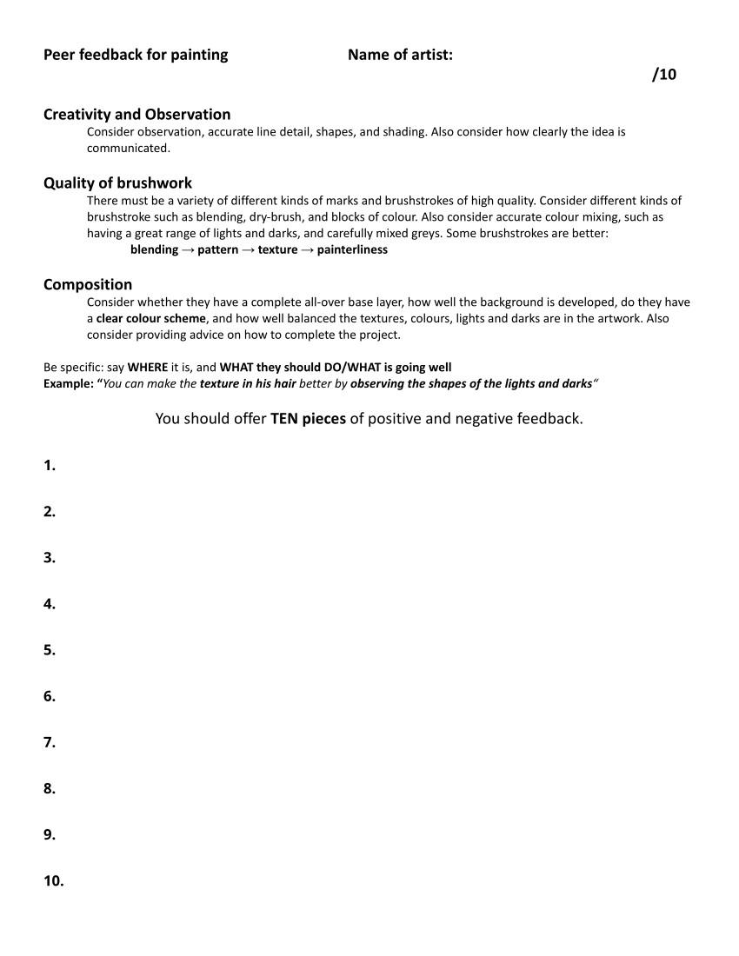
It is time to give each other some kind and useful feedback!
🥰
This can be done in writing or orally
لقد حان الوقت لإعطاء بعضنا البعض بعض التعليقات الطيبة والمفيدة!
서로에게 친절하고 유용한 피드백을 주는 시간입니다!
Panahon na upang bigyan ang bawat isa ng ilang uri at kapaki-pakinabang na feedback!
Настав час дати один одному добрий і корисний відгук!
¡Es hora de darnos comentarios amables y útiles!
Adi Sethi 6
Brooklyn Webber 5 + 2
Cat Creech 😁
Cristian Inoue Iguchi 😁
Dashaun Shute 😁
Gabriel Correia 4
Kalousi Nacro Garo 😁
Kurt Gillis 😁
Kurt Villena 😁
Leon Pacanan 5
Maddy McEwen 6
Matt Inkpen 6
Scarlett Reynolds 4
Viktoriia Svyrydenko 😁
Notes:
Current Art 11 languages shortened next to English, December 2024 generated on 12/27/2024
It is time to give each other some kind and useful feedback! This can be done in writing or orally.
Shortened text:
It is time to give each other some kind and useful feedback!
===
عربي - Arabic
لقد حان الوقت لإعطاء بعضنا البعض بعض التعليقات الطيبة والمفيدة! ويمكن أن يتم ذلك كتابيا أو شفويا.
中文 - Chinese
是时候给彼此一些友善且有用的反馈了！ 这可以以书面或口头形式完成。
한국어 - Korean
서로에게 친절하고 유용한 피드백을 주는 시간입니다! 이는 서면이나 구두로 이루어질 수 있습니다.
Tagalog
Panahon na upang bigyan ang bawat isa ng ilang uri at kapaki-pakinabang na feedback! Ito ay maaaring gawin sa pagsulat o pasalita.
Українська - Ukrainian
Настав час дати один одному добрий і корисний відгук! Це можна зробити письмово або усно.
shqiptare - Albanian
Është koha për t'i dhënë njëri-tjetrit disa reagime të mira dhe të dobishme! Kjo mund të bëhet me shkrim ose me gojë.
հայերեն - Armenian
Ժամանակն է միմյանց բարի և օգտակար կարծիք հայտնելու: Դա կարելի է անել գրավոր կամ բանավոր:
Nederlands - Dutch
Het is tijd om elkaar vriendelijke en nuttige feedback te geven! Dit kan schriftelijk of mondeling gebeuren.
Français - French
Il est temps de se donner des commentaires utiles et utiles ! Cela peut être fait par écrit ou oralement.
Deutsch - German
Es ist an der Zeit, einander ein nettes und nützliches Feedback zu geben! Dies kann schriftlich oder mündlich erfolgen.
فارسی - Farsi
وقت آن است که به یکدیگر بازخوردی مهربان و مفید بدهید! این کار را می توان به صورت کتبی یا شفاهی انجام داد.
ગુજરાતી - Gujarati
એકબીજાને અમુક પ્રકારની અને ઉપયોગી પ્રતિસાદ આપવાનો આ સમય છે! આ લેખિત અથવા મૌખિક રીતે કરી શકાય છે.
हिंदी - Hindi
अब एक-दूसरे को कुछ दयालु और उपयोगी प्रतिक्रिया देने का समय आ गया है! यह लिखित या मौखिक रूप से किया जा सकता है।
हिंदी - Italiano
È giunto il momento di darci reciprocamente un feedback gentile e utile! Questo può essere fatto per iscritto o oralmente.
日本語 - Japanese
親切で有益なフィードバックをお互いに与え合う時が来ました。 これは書面または口頭で行うことができます。
Kurdî - Kurdish
Wext e ku em hin bertekên dilovan û kêrhatî bidin hev! Ev dikare bi nivîskî an bi devkî were kirin.
नेपाली - Nepali
यो एक अर्कालाई केहि प्रकारको र उपयोगी प्रतिक्रिया दिने समय हो! यो लिखित वा मौखिक रूपमा गर्न सकिन्छ।
پښتو - Pashto
دا وخت دی چې یو بل ته یو ډول او ګټور نظر ورکړئ! دا په لیکلي یا شفاهي توګه ترسره کیدی شي.
ਪੰਜਾਬੀ - Punjabi
ਇਹ ਇੱਕ ਦੂਜੇ ਨੂੰ ਕੁਝ ਕਿਸਮ ਦੀ ਅਤੇ ਉਪਯੋਗੀ ਫੀਡਬੈਕ ਦੇਣ ਦਾ ਸਮਾਂ ਹੈ! ਇਹ ਲਿਖਤੀ ਜਾਂ ਜ਼ੁਬਾਨੀ ਤੌਰ 'ਤੇ ਕੀਤਾ ਜਾ ਸਕਦਾ ਹੈ।
Português - Portuguese
É hora de dar um ao outro algum feedback gentil e útil! Isso pode ser feito por escrito ou oralmente.
Русский - Russian
Пришло время дать друг другу добрую и полезную обратную связь! Это можно сделать письменно или устно.
Soomaali - Somali
Waa markii la is siin lahaa nooc iyo jawaab celin faa'iido leh! Tan waxaa lagu samayn karaa qoraal ama hadal.
српски - Serbian
Време је да једни другима дамо љубазне и корисне повратне информације! Ово се може урадити писмено или усмено.
Español - Spanish
¡Es hora de darnos comentarios amables y útiles! Esto se puede hacer por escrito u oralmente.
kiswahili - Swahili
Ni wakati wa kupeana maoni ya aina na muhimu! Hii inaweza kufanywa kwa maandishi au kwa mdomo.
தமிழ் - Tamil
ஒருவருக்கொருவர் சில வகையான மற்றும் பயனுள்ள கருத்துக்களை வழங்குவதற்கான நேரம் இது! இதை எழுத்து மூலமாகவோ அல்லது வாய்மொழியாகவோ செய்யலாம்.
แบบไทย - Thai
ถึงเวลาที่จะให้ข้อเสนอแนะที่เป็นประโยชน์และมีประโยชน์แก่กันและกันแล้ว! ซึ่งสามารถทำได้เป็นลายลักษณ์อักษรหรือวาจา
Türkçe - Turkish
Birbirinize nazik ve faydalı geri bildirimler vermenin zamanı geldi! Bu yazılı veya sözlü olarak yapılabilir.
اردو - Urdu
یہ ایک دوسرے کو کچھ قسم کی اور مفید رائے دینے کا وقت ہے! یہ تحریری یا زبانی طور پر کیا جا سکتا ہے۔
Tiếng Việt - Vietnamese
Đã đến lúc đưa ra những phản hồi tử tế và hữu ích cho nhau! Điều này có thể được thực hiện bằng văn bản hoặc bằng miệng.

Slide 57
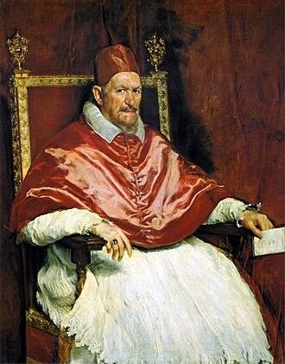
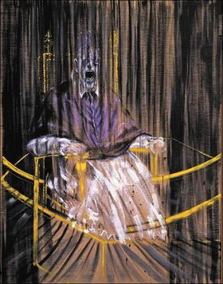

Slide 58



